Slide 1


มหาวิทยาลัยนครพนม
NAKHON PHANOM UNIVERSITY
แผนยุทธศาสตร์
5 ปี พ.ศ. 2570 - 2574
ฉบับได้รับความเห็นชอบจาก
คณะกรรมการสภามหาวิทยาลัยมหาวิทยาลัยนครพนม
ในคราวประชุมครั้งที่ 7/2569
ในวันเสาร์ที่ 11 กรกฎาคม 2569
ณห้องประชุมพนมเมธี ชั้น 5 สำนักงานอธิการบดี 1 มหาวิทยาลัยนครพนม
ทบทวน เมื่อวันที่ 5 สิงหาคม 2569 เวลา 08.00 น.
ณ ห้องประชุม ศิลป์ทวี ชั้น M คณะศิลปศาสตร์และวิทยาศาสตร์ มหาวิทยาลัยนครพนม

Slide 2


คำนำ
แผนยุทธศาสตร์มหาวิทยาลัยนครพนม พ.ศ. 2570–2574 จัดทำขึ้นภายใต้บริบทของการเปลี่ยนแปลงอย่างรวดเร็วของโลกในมิติด้านเศรษฐกิจ สังคม เทคโนโลยี และนโยบาย การพัฒนาประเทศ ซึ่งส่งผลกระทบโดยตรงต่อบทบาทของสถาบันอุดมศึกษาในการพัฒนากำลังคน การสร้างองค์ความรู้ และการขับเคลื่อนการพัฒนาพื้นที่อย่างยั่งยืน การจัดทำแผนฉบับนี้ จึงมุ่งเน้นการวิเคราะห์สภาพแวดล้อมทั้งภายในและภายนอกอย่างรอบด้าน เพื่อประเมินศักยภาพ ข้อจำกัด โอกาส และความท้าทายที่มหาวิทยาลัยต้องเผชิญ ตลอดจนกำหนดทิศทางการพัฒนาที่สอดคล้องกับบริบทการเปลี่ยนผ่านสู่เศรษฐกิจฐานความรู้ เศรษฐกิจดิจิทัล และการเปลี่ยนแปลงเชิงโครงสร้างของสังคมไทยและภูมิภาคลุ่มน้ำโขง
ผลการวิเคราะห์สภาพการณ์ของมหาวิทยาลัยนครพนมจากการประชุมเชิงปฏิบัติการจัดทำแผนยุทธศาสตร์ 5 ปี พ.ศ. 2570 - 2574 มหาวิทยาลัยนครพนม เมื่อวันที่ 2 - 4 พฤษภาคม 2569 ณ โรงแรมแม่โขงเฮอร์ริเทจ นครพนม จังหวัดนครพนม พบว่า แม้มหาวิทยาลัยนครพนมจะมีข้อได้เปรียบเชิงพื้นที่ มีอัตลักษณ์ความเป็นมหาวิทยาลัยเพื่อ การพัฒนาท้องถิ่น และมีศักยภาพ ในการเชื่อมโยงความร่วมมือกับประเทศเพื่อนบ้านใน อนุภูมิภาคลุ่มน้ำโขง แต่ยังคงเผชิญข้อจำกัดสำคัญในด้านขีดความสามารถในการแข่งขัน คุณภาพงานวิจัย การพัฒนาหลักสูตรให้ทันต่อ ความต้องการของตลาดแรงงาน ตลอดจน การพัฒนาระบบบริหารจัดการดิจิทัลและศักยภาพ การสร้างรายได้ อย่างไรก็ตาม ภายใต้บริบทของแนวโน้มการเรียนรู้ตลอดชีวิต การขยายตัวของเศรษฐกิจสุขภาพ สังคมสูงวัย ความร่วมมือข้ามพรมแดน และความก้าวหน้าทางเทคโนโลยีดิจิทัล ล้วนเป็นโอกาสสำคัญที่มหาวิทยาลัยสามารถใช้เป็นกลไกในการยกระดับศักยภาพองค์กร ตามแนวทางยุทธศาสตร์เชิงพัฒนาแบบ WO (Weaknesses–Opportunities Strategy) เพื่อเปลี่ยนข้อจำกัดภายในให้เป็นพลังขับเคลื่อนการเปลี่ยนแปลง ทั้งนี้ ได้มีการประชุมวิพากษ์ร่างแผนยุทธศาสตร์ดังกล่าว เมื่อวันที่ 29 พฤษภาคม 2569 ประชุมกลั่นกรอง ฯ เมื่อวันที่ 11 มิถุนายน 2569 และผ่านการพิจารณาจากคณะกรรมการบริหารมหาวิทยาลัยนครพนม ในคราวประชุมครั้งที่ 6/2569 เมื่อวันที่ 16 มิถุนายน 2569 และผ่านประชุมพิจารณาร่างแผนยุทธศาสตร์ ฯ โดยคณบดี ผู้อำนวยการ นำโดยรองอธิการบดีฝ่ายนโยบายและแผน เมื่อวันที่ 23 มิถุนายน 2569
แผนยุทธศาสตร์ฉบับนี้ จึงมุ่งกำหนดทิศทางการพัฒนามหาวิทยาลัยนครพนมสู่การเป็นที่พึ่งของชุมชนและสังคม เชิงพื้นที่พหุวัฒนธรรมในอนุภูมิภาคลุ่มน้ำโขง โดยเน้นการพัฒนาหลักสูตรที่ตอบสนองต่อความต้องการกำลังคนแห่งอนาคต การสร้างเครือข่ายวิจัยและนวัตกรรมข้ามพรมแดน การประยุกต์ใช้เทคโนโลยีดิจิทัลและปัญญาประดิษฐ์ในการบริหารจัดการ การส่งเสริมระบบการเรียนรู้ตลอดชีวิต และการยกระดับบทบาทด้านวิทยาศาสตร์สุขภาพและการบริการวิชาการแก่สังคม ทั้งนี้เพื่อเสริมสร้างความเข้มแข็งทางวิชาการ เพิ่มขีดความสามารถในการแข่งขัน และ ขับเคลื่อนมหาวิทยาลัยนครพนมให้เป็นกลไกสำคัญใน การพัฒนาท้องถิ่นและประเทศอย่างมั่นคง ยั่งยืน และสอดรับกับการเปลี่ยนแปลงของโลกในอนาคตต่อไป
ก

Slide 3

สารบัญ
หน้า
คำนำ ก
สารบัญ ข
สารบัญตาราง ง
สารบัญภาพ จ
บทสรุปสำหรับผู้บริหาร ฉ
บทที่ 1 บทนำ
  1.1 ประวัติความเป็นมามหาวิทยาลัยนครพนม 1
  1.2 ปรัชญา วิสัยทัศน์ เอกลักษณ์ อัตลักษณ์ ค่านิยมหลัก พันธกิจ 3
  1.3 พันธกิจ (Mission) 5
  1.4 หน่วยงานภายในมหาวิทยาลัยนครพนม 8
  1.5 โครงสร้างการบริหาร มหาวิทยาลัยนครพนม 10
  1.6 โครงองค์กร มหาวิทยาลัยนครพนม 11
บทที่ 2 สภาพการณ์และความท้าทายของมหาวิทยาลัยนครพนม
  2.1 สภาพการณ์ของมหาวิทยาลัยนครพนม 13
  2.2 ทรัพยากรบุคคล 18
  2.3 หลักสูตรและการเรียนการสอน 20
  2.4 นักเรียน นักศึกษา 34
  2.5 งบประมาณ 35
  2.6 ผลการประเมินคุณภาพภายใน 36
บทที่ 3 ปัจจัยภายนอกที่สำคัญต่อการพลิกโฉมมหาวิทยาลัยนครพนม
  3.1 สภาพการณ์และบริบทจากภายนอกประเทศที่ส่งผลต่อการพัฒนา มหาวิทยาลัย 44
  3.2 ปัยจัยจากภายในประเทศที่ส่งผลต่อการพัฒนาอุดมศึกษา 47
  3.3 นโยบาย ยุทธศาสตร์ และแผนการพัฒนาอุดมศึกษาของประเทศ 51
ข

Slide 4

สารบัญ (ต่อ)
หน้า
  3.4 การวิเคราะห์ความเชื่อมโยงของยุทธศาสตร์มหาวิทยาลัยนครพนม
กับ พระราชบัญญัติมหาวิทยาลัยนครพนม พ.ศ. 2548 56
  3.5 การวิเคราะห์ความเชื่อมโยงของยุทธศาสตร์มหาวิทยาลัยนครพนม กับ แผนพัฒนา กลุ่มจังหวัดภาคตะวันออกเฉียงเหนือตอนบน 2 (พ.ศ.2561-2565) 61
  3.6 ระบบของการ Transform to New S-Curve 12 องค์ประกอบ 63
บทที่ 4 แผนยุทธศาสตร์ ระยะ 5 ปี (พ.ศ. 2570 - 2574)
  4.1 ยุทธศาสตร์ที่ 1 พัฒนาระบบบริหารจัดการให้มีธรรมาภิบาลอย่างยั่งยืน 66
  4.2 ยุทธศาสตร์ที่ 2 พลิกโฉมหลักสูตรเชิงรุกสู่การเรียนรู้ตลอดชีวิต ตอบโจทย์การพัฒนาประเทศ 72
  4.3 ยุทธศาสตร์ที่ 3 ยกระดับผลงานวิจัยและนวัตกรรมใน GMS สู่การพัฒนาชุมชนและสังคม 77
  4.4 ยุทธศาสตร์ที่ 4 ขับเคลื่อนการบริการวิชาการสู่ความเป็นเลิศ สร้างคุณค่าแก่ชุมชนและสังคม 82
  4.5 ยุทธศาสตร์ที่ 5 สืบสานและยกระดับอัตลักษณ์ท้องถิ่น ศิลปวัฒนธรรมลุ่มน้ำโขงสู่เศรษฐกิจสร้างสรรค์ 87
ภาคผนวก
  ผู้รับผิดชอบโครงการ/กิจกรรม 92
  รูปภาพบรรยากาศการประชุมเชิงปฏิบัติการทบทวนแผนยุทธศาสตร์ 5 ปี พ.ศ. 2570-2574 ระหว่างวันที่ 2 - 4 พฤษภาคม 2569 ณ โรงแรมแม่โขง เฮอร์ริเทจ นครพนม 105
  รูปภาพบรรยากาศการประชุมวิพากษ์ร่างแผนยุทธศาสตร์ 5 ปี พ.ศ. 2570 - 2574 108
  คำสั่งมหาวิทยาลัยนครพนมที่ 638/2569 เรื่อง แต่งตั้งคณะกรรมการจัดทำและติดตามแผนยุทธศาสตร์ ระยะ 5 ปี พ.ศ. 2570 – 2574 มหาวิทยาลัยนครพนม 110
ค

Slide 5
สารบัญตาราง
หน้า
  ตารางแผนการเปิดหลักสูตรใหม่ ประจำปี พ.ศ. 2570-2574 ในระดับอุดมศึกษา และระดับอาชีวศึกษา มหาวิทยาลัยนครพนม 27
  ตารางแผนการเปิดหลักสูตรใหม่บูรณาการข้ามศาสตร์ ประจำปี พ.ศ. 2570-2574 ในระดับอุดมศึกษาและระดับอาชีวศึกษา มหาวิทยาลัยนครพนม 33
  ตารางการวิเคราะห์ความเชื่อมโยงของยุทธศาสตร์มหาวิทยาลัยนครพนม กับพระราชบัญญัติมหาวิทยาลัยนครพนม พ.ศ. 2548 56
  ตารางการวิเคราะห์ความเชื่อมโยงของยุทธศาสตร์มหาวิทยาลัยนครพนม กับ แผนพัฒนากลุ่มจังหวัดภาคตะวันออกเฉียงเหนือตอนบน 2 (พ.ศ. 2566 - 2570) แผนพัฒนาจังหวัดนครพนม พ.ศ. 2566 - 2570 (ทบทวน รอบปี 2570) 61
  ตารางผู้รับผิดชอบโครงการ/กิจกรรม 92
ง

Slide 6
สารบัญรูปภาพ
หน้า
  โครงสร้างการบริหาร มหาวิทยาลัยนครพนม 10
  โครงองค์กร มหาวิทยาลัยนครพนม 11
  รูปภาพบรรยากาศการประชุมเชิงปฏิบัติการทบทวนแผนยุทธศาสตร์ 5 ปี พ.ศ.2570-2574 ระหว่างวันที่ 2 - 4 พฤษภาคม 2569 ณ โรงแรมแม่โขง เฮอร์ริเทจ นครพนม 104
  รูปภาพบรรยากาษการประชุมวิพากษ์ร่างแผนยุทธศาสตร์ 5 ปี พ.ศ. 2570 - 2574 เมื่อวันที่ 29 พฤษภาคม 2569 108
จ

Slide 7
บทสรุปผู้บริหาร
จากการประชุมเชิงปฏิบัติการจัดทำแผนยุทธศาสตร์ 5 ปี พ.ศ. 2570 - 2574 ระหว่างวันที่ 2 - 4 พฤษภาคม 2569 เวลา 08.30 - 17.00 น. ณ โรงแรมแม่โขงเฮอร์ริเทจ นครพนม จังหวัดนครพนม จากการระดมสมองร่วมกันระหว่างคณะผู้บริหาร คณาจารย์ บุคลากร นักศึกษา และผู้มีส่วนได้ส่วนเสียทั้งภาครัฐและเอกชน โดยมีการนำผลการดำเนินงานในรอบปีที่ผ่านมา ทั้งด้านการประกันคุณภาพการศึกษา ด้านผลการดำเนินงานตามตัวชี้วัดแผนปฏิบัติราชการประจำปีงบประมาณ พ.ศ. 2569 รอบ 9 เดือน แผนยุทธศาสตร์ชาติ 20 ปี แผนพัฒนาเศรษฐกิจและสังคมแห่งชาติ ฉบับที่ 13 กรอบนโยบายและยุทธศาสตร์ อววน. ปีงบประมาณ พ.ศ. 2566 - 2570 เป้าหมายการพัฒนาที่ยั่งยืน (SDGs) แผนอุดมศึกษาระยะยาว 20 ปี พ.ศ. 2561-2580 แผนพัฒนาการอาชีวศึกษา พ.ศ. 2560-2579 แผนพัฒนา การศึกษาแห่งชาติ พ.ศ. 2560-2579 เพื่อนำข้อเสนอแนะและแนวทางการปรับปรุงพัฒนา มาปรับปรุงการดำเนินงานต่อไป
แผนยุทธศาสตร์ 5 ปี พ.ศ. 2570 - 2574 ฉบับนี้ ประกอบด้วยประเด็นยุทธศาสตร์ รวมทั้งสิ้น 5 ประเด็นยุทธศาสตร์ คือ ยุทธศาสตร์ที่ 1 พัฒนาระบบบริหารจัดการให้มี ธรรมาภิบาลอย่างยั่งยืน ยุทธศาสตร์ที่ 2 พลิกโฉมหลักสูตรเชิงรุกสู่การเรียนรู้ตลอดชีวิต ตอบโจทย์การพัฒนาประเทศ ยุทธศาสตร์ที่ 3 ยกระดับผลงานวิจัยและนวัตกรรมใน GMS สู่การพัฒนาชุมชนและสังคม ยุทธศาสตร์ที่ 4 ขับเคลื่อนการบริการวิชาการสู่ความเป็นเลิศ สร้างคุณค่าแก่ชุมชนและสังคม และยุทธศาสตร์ที่ 5 สืบสานและยกระดับอัตลักษณ์ท้องถิ่น ศิลปวัฒนธรรมลุ่มน้ำโขง สู่เศรษฐกิจสร้างสรรค์
กองนโยบายและแผน สำนักงานอธิการบดี มหาวิทยาลัยนครพนม จึงได้จัดทำร่างแผนยุทธศาสตร์ ระยะ 5 ปี (พ.ศ. 2570-2574) โดยมี วิสัยทัศน์ คือ “มหาวิทยาลัยนครพนม เป็นที่พึ่งของชุมชนและสังคม เชิงพื้นที่พหุวัฒนธรรมในอนุภูมิภาคลุ่มน้ำโขง” ประกอบด้วย 5 ยุทธศาสตร์ 19 เป้าประสงค์ 28 กลยุทธ์ 25 ตัวชี้วัด 97 โครงการ โดยหวังเป็นอย่างยิ่งว่าแผนยุทธศาสตร์ ระยะ 5 ปี พ.ศ. 2570 - 2574 นี้ จะเป็นกรอบแนวทางปฏิบัติงานของมหาวิทยาลัยใน 5 ปีข้างหน้า ที่จะรวมพลังความร่วมมือจากประชาคมมหาวิทยาลัยนครพนมทุกภาคส่วน นำไปสู่การพัฒนาและขับเคลื่อนมหาวิทยาลัยนครพนม ให้บรรลุเป้าหมายและวิสัยทัศน์ต่อไป ดังรายละเอียดต่อไปนี้
ฉ

Slide 8

บทที่ 1
บทนำ
1.1 ประวัติความเป็นมา มหาวิทยาลัยนครพนม
สืบเนื่องจากการประชุมคณะรัฐมนตรีนอกสถานที่อย่างไม่เป็นทางการที่จังหวัดนราธิวาส เมื่อ วันที่ 2 เมษายน พ.ศ. 2545 ฯพณฯ พตท.ดร.ทักษิณ ชินวัตร นายกรัฐมนตรีได้เสนอว่าควรมีการพิจารณาหาระบบและแนวทางให้สถาบันอุดมศึกษาทุกแห่งมีการเชื่อมโยงกับชุมชนในระดับรากหญ้า โดยมิใช่เป็นการจัดตั้งวิทยาเขตของสถาบัน และมีการก่อสร้างอาคารเรียนขึ้นใหม่ที่เป็นการเน้นในแง่วัตถุ โดยเห็นว่าสถาบันอุดมศึกษาของรัฐมีอาคารและสถานที่ซึ่งเป็นสิ่งก่อสร้างจำนวนมากตามจังหวัดต่างๆ แต่ยังขาดการบริหารจัดการที่ดีในการใช้ประโยชน์จากอาคารสถานที่เหล่านี้อย่างเต็มที่ ที่ประชุมจึงได้มีมติมอบหมายให้รัฐมนตรีประจำ สำนักนายกรัฐมนตรีขณะนั้น คือ ศาสตราจารย์นายแพทย์กระแส ชนะวงศ์ ในฐานะที่กำกับดูแลสำนักงานคณะกรรมการการศึกษาแห่งชาติร่วมกับหน่วยงานที่เกี่ยวข้องสำรวจและพิจารณาทบทวน โดยมีนโยบายว่าหัวใจสำคัญของการปฏิรูปการศึกษาอยู่ที่ วิธีการเรียนการสอนและวิธีการจัดการ ต้องเร่งสร้างความตระหนักในเรื่องประสิทธิภาพการบริหารจัดการเป็นสำคัญ โดยเน้นการใช้ทรัพยากรร่วมกันให้มีประสิทธิภาพและเกิดประโยชน์สูงสุด และนำเทคโนโลยีสารสนเทศมาใช้เพื่อ เพิ่มคุณภาพและประสิทธิภาพโดยไม่ต้องลงทุนก่อสร้างอาคารเรียนที่มีราคาแพง
คณะรัฐมนตรี เมื่อวันที่ 24 กันยายน พ.ศ. 2545 สถาบันอุดมศึกษาจังหวัดนครพนมได้ใช้หลักการหลอมรวมสถาบันอุดมศึกษาที่มีอยู่เพื่อเป็น การใช้ทรัพยากรที่มีอยู่ให้เกิดประโยชน์สูงสุด และให้แต่งตั้งคณะกรรมการเตรียมการ จัดตั้งมหาวิทยาลัยนครพนม ตั้งแต่ วันที่ 30 ตุลาคม พ.ศ. 2545 เพื่อดำเนินการยกร่างโครงการจัดทำแผนแม่บทและร่างพระราชบัญญัติมหาวิทยาลัยนครพนมเสนอที่ประชุม

Slide 9
1.1 ประวัติความเป็นมา มหาวิทยาลัยนครพนม (ต่อ)
จึงได้ให้ความเห็นชอบโครงการนำร่องจัดตั้งมหาวิทยาลัยนครพนม มหาวิทยาลัยนครพนมจึงเป็นมหาวิทยาลัยที่เกิดจากการหลอมรวมสถานศึกษาในจังหวัดนครพนม ตามพระราชบัญญัติมหาวิทยาลัยนครพนม พ.ศ. 2548 ซึ่งประกาศในราชกิจจานุเบกษา เล่มที่ 122 ตอนที่ 75 ก เมื่อวันที่ 1 กันยายน พ.ศ. 2548 และมีผลให้มหาวิทยาลัยนครพนมได้รับการยกฐานะเป็น “มหาวิทยาลัยนครพนม” ตั้งแต่วันที่ 2 กันยายน พ.ศ. 2548 โดยมาตรา 4 แห่งพระราชบัญญัตินั้นให้รวม มหาวิทยาลัยราชภัฏนครพนม มหาวิทยาลัยมหาสารคาม วิทยาเขตนครพนม วิทยาลัยเทคนิคนครพนม วิทยาลัยเกษตรและเทคโนโลยีนครพนม วิทยาลัยการอาชีพธาตุพนม วิทยาลัยการอาชีพนาหว้า และวิทยาลัยพยาบาล บรมราชชนนีนครพนม มาจัดตั้งเป็นมหาวิทยาลัยนครพนม และให้มหาวิทยาลัยนครพนมเป็นนิติบุคคล และเป็นส่วนราชการตามกฎหมาย สังกัดสำนักงานคณะกรรมการการอุดมศึกษา กระทรวงศึกษาธิการ มหาวิทยาลัยนครพนมดำเนินภารกิจภายใต้ภารกิจเดิมของสถานศึกษาที่นำมาหลอมรวม จัดการศึกษา ทั้งในระดับหลักสูตรระยะสั้น หลักสูตรประกาศนียบัตรวิชาชีพ (ปวช.) หลักสูตรประกาศนียบัตรวิชาชีพชั้นสูง (ปวส) หลักสูตรปริญญา ภายใต้ภาระกิจ การหลอมรวมสถานศึกษาต่าง ๆ เข้าด้วยกัน ซึ่งแตกต่างจาก สถาบันอุดมศึกษาเดิมที่จัดตั้งสถาบันขึ้นมาใหม่
ทั้งนี้ ในคราวประชุมสภามหาวิทยาลัยนครพนมครั้งที่ 9/2569 เมื่อวันที่ 7 กันยายน 2569 สภามหาวิทยาลัยนครพนม ได้มีมติเห็นชอบให้มหาวิทยาลัยนครพนมจัดตั้งคณะแพทยศาสตร์
2

Slide 10
1.2 ปรัชญา วิสัยทัศน์ เอกลักษณ์ อัตลักษณ์
ค่านิยมหลัก พันธกิจ
1.2.1 ปรัชญา (Philosophy)
พัฒนาตน ตื่นรู้ รับใช้สังคม
Develop yourself to be aware of social servants
1.2.2 วิสัยทัศน์ (Vision)
มหาวิทยาลัยนครพนม เป็นที่พึ่งของชุมชนและสังคม เชิงพื้นที่พหุวัฒนธรรมในอนุภูมิภาคลุ่มน้ำโขง
Nakhon Phanom University serves as a pillar of support for the community and society in the multicultural sub-region of the Mekong River Basin
1.2.3 เอกลักษณ์ (Unique)
สร้างสรรค์สังคมพหุวัฒนธรรม
Multicultural Societal Creativity
1.2.4 อัตลักษณ์ (Identity)
มีจิตสาธารณะ พร้อมทักษะการทำงาน
Public Mind and Working Skills
คำนิยาม
มีจิตสาธารณะ มีความเสียสละเพื่อส่วนรวม
มีความอดทนสูง มีความมุ่งมั่น และยอมรับการเปลี่ยนแปลง
3

Slide 11
1.2.5 ค่านิยมหลัก
“NPU - AWAKE”
Network : ทำงานเป็นเครือข่าย
Professional : ความเป็นมืออาชีพ
Universal : ความเป็นสากล
(N P U = "มหาวิทยาลัยนครพนมทำงานเป็นเครือข่ายอย่างมืออาชีพ สู่สากล")
A = Adaptability (การปรับตัว พัฒนาตนเองและเรียนรู้ตลอดเวลา)
W = Wisdom with Integrity (รอบรู้คู่คุณธรรมและมีจิตสาธารณะ)
A = Awareness (ความตื่นรู้ต่อการเปลี่ยนแปลงและกระแสพหุวัฒนธรรม)
K = Knowledge Sharing (การแบ่งปันและบูรณาการความรู้)
E = Excellence Services (การทำงานที่เน้นความเป็นเลิศอย่างมืออาชีพ ให้บริการที่เป็นเลิศ)
1.2.6 เป้าหมายการพัฒนา
เป็นสถาบันการศึกษาที่จัดการศึกษาหลากหลาย สร้างโอกาสความเท่าเทียมความเป็นเลิศทางการศึกษา รังสรรค์ผลงานวิจัยที่ได้รับการยอมรับในเวทีสากลและใช้องค์ความรู้ สู่การแก้ปัญหา และพัฒนาชุมชนเชิงพื้นที่ ปฏิบัติตามหลักธรรมาภิบาลอย่างเหมาะสมกับแนวทางในการพลิกโฉมมหาวิทยาลัยให้สอดคล้องกับนโยบายและทิศทางการพัฒนาประเทศ
4

Slide 12
1.3 พันธกิจ (Mission)
พระราชบัญญัติมหาวิทยาลัยนครพนม พ.ศ. 2548 ได้กำหนดให้มหาวิทยาลัยเป็นสถานศึกษาและวิจัยมีวัตถุประสงค์ให้การศึกษา ส่งเสริมวิชาการและวิชาชีพขั้นสูง ทำการสอน ทำการวิจัย ให้บริการทางวิชาการแก่สังคมและทำนุบำรุงศิลปวัฒนธรรม ภายใต้พันธกิจ 5 ด้านประกอบด้วย
(1) ด้านการบริหารจัดการองค์กร (2) ด้านการผลิตบัณฑิต (3) ด้านการวิจัย (4) ด้านการบริการวิชาการ (5) ด้านการทำนุบำรุงศิลปวัฒนธรรม และเพื่อเป็นแนวทางในการจัดทำแผนยุทธศาสตร์การพัฒนามหาวิทยาลัย จึงได้กำหนดแนวทางของพันธกิจแต่ละด้าน ดังต่อไปนี้
1.3.1) พันธกิจด้านการบริหารจัดการองค์กร
  เป็นองค์กรที่มีระบบการบริหารจัดการที่ดีและมีธรรมภิบาล
  บริหารจัดการทรัพยากรของมหาวิทยาลัยให้มีการสร้างรายได้เพื่อการพึ่งพาตนเองด้านงบประมาณให้มากขึ้น และปฏิรูประบบ การจัดสรรและการใช้จ่ายงบประมาณให้เป็นกลไกขับเคลื่อน การก้าวไปสู่เป้าหมายของมหาวิทยาลัย
  ปฏิรูประบบบริหารทรัพยากรบุคคลเพื่อให้บุคลากรมีสมรรถนะสูงและมีความผาสุกเพื่อเป็นกำลังสำคัญในการขับเคลื่อนยุทธศาสตร์ของมหาวิทยาลัยไปสู่เป้าหมาย รวมทั้งใช้ศักยภาพของผู้เกษียณอายุราชการ
  พัฒนาระบบสารสนเทศให้เชื่อมโยงกันเพื่อให้สามารถจัดการข้อมูลเพื่อใช้ประกอบการตัดสินใจของผู้บริหารทุกระดับ
  พัฒนาบุคลากรสายสนับสนุนให้มีทักษะในการทำงานที่สอดคล้องกับเทคโนโลยีที่เปลี่ยนไป และสามารถใช้ผลงานในการเข้าสู่ตำแหน่งชำนาญการ ชำนาญการพิเศษ และเชี่ยวชาญ
  พัฒนาระบบโครงสร้างพื้นฐาน รวมทั้งภูมิทัศน์ของมหาวิทยาลัยให้เป็นมหาวิทยาลัยสีเขียวและยั่งยืน
5

Slide 13
1.3.2) พันธกิจด้านการผลิตบัณฑิต
  พัฒนาระบบรับเข้านักศึกษาในทุกระดับเพื่อให้ได้ผู้เข้าคึกษาที่มีคุณภาพสูง และเพิ่มสัดส่วนบัณฑิตศึกษาที่เน้นการผลิตบัณฑิตเพื่อเป็นกลไกในการขับเคลื่อนไปสู่การขับเคลื่อนประเทศ
  มีหลักสูตรที่ทันสมัย ได้มาตรฐาน และสอดคล้องกับความต้องการ ของตลาดแรงงานบัณฑิตจากมหาวิทยาลัยนครพนมเป็น “ผู้นำการเปลี่ยนแปลง” และมีทักษะที่สอดคล้องกับทักษะในศตวรรษที่ 21
  พัฒนาคุณวุฒิและตำแหน่งทางวิชาการของอาจารย์ เพื่อมุ่งสู่ความเป็นเลิศด้านวิชาการ
  สร้างบัณฑิตที่จบการศึกษาให้มีอัตลักษณ์ มีคุณลักษณะที่พึงประสงค์ มีพื้นฐานด้านการวิจัย นวัตกรรม และการพัฒนา
  สร้างสภาพแวดล้อมแห่งการเรียนรู้ พัฒนาและปรับปรุงโครงสร้างพื้นฐานของการเรียนรู้ให้มีความพร้อมที่จะสนับสนุนให้เกิดการเรียนรู้ของนักศึกษา ณ สถานที่ไหน เวลาใด และอย่างไรก็ได้เพื่อนำไปสู่การเป็น smart campus
1.3.3) พันธกิจด้านการวิจัย
  กำหนดโจทย์วิจัยเพื่อแก้ปัญหาของพื้นที่ และการพัฒนานักวิจัยใหม่ นักวิจัยรุ่นกลาง และนักวิจัยอาวุโส เพื่อเป็นกลไกในการขับเคลื่อนงานวิจัยอย่างต่อเนื่องและมีประสิทธิภาพ
  พัฒนาโครงสร้างพื้นฐานเกี่ยวกับงานวิจัยให้มีประสิทธิภาพ ได้มาตรฐาน และมีคุณภาพที่ได้รับการยอมรับของสังคม
  สร้างความร่วมมือกับภาครัฐ ภาคเอกชน องค์กรปกครองส่วน ท้องถิ่นในการพัฒนาและแก้ปัญหาขององค์กรด้วยงานวิจัยที่มีคุณภาพ
  พัฒนาและส่งเสริมการนำผลงานวิจัยและนวัตกรรมไปใช้ประโยชน์เพื่อแก้ปัญหาทางสังคมและเศรษฐกิจ
6

Slide 14
1.3.4) พันธกิจด้านการบริการวิชาการ
  ส่งเสริมให้มีการบริการวิชาการที่เชื่อมโยงกับงานวิจัยและความเชี่ยวชาญของมหาวิทยาลัย เพื่อพัฒนางานวิจัยให้เข้มแข็ง และเกิดการบูรณาการกับการเรียนการสอน รวมถึงสร้างความมีชื่อเสียงของมหาวิทยาลัย
  สร้างเครือข่ายการให้บริการวิชาการกับองค์กรภาครัฐ ภาคเอกชน และองค์กรปกครองส่วนท้องถิ่น เพื่อแก้ไขปัญหาและพัฒนาชุมชนให้เข้มแข็งอย่างยั่งยืนตามความเชี่ยวชาญ
  พัฒนาให้เกิดศูนย์กลางการให้บริการในด้านต่าง ๆ ของอนุภูมิภาคลุ่มน้ำโขง
  ปฏิรูประบบการให้บริการวิชาการของมหาวิทยาลัย โดยจัดให้มีศูนย์กลางการประสานงานและเกิดการบูรณาการร่วมกันของคณะวิชาต่าง ๆ อย่างมีประสิทธิภาพ
  พัฒนาการเรียนรู้ด้านต่าง ๆ ที่เป็นความเชี่ยวชาญของมหาวิทยาลัยให้เป็นแหล่งเรียนรู้ของชุมชนและสังคม
1.3.5) พันธกิจด้านการทำนุบำรุงศิลปะและวัฒนธรรม
  เป็นศูนย์กลางด้านการอนุรักษ์ ส่งเสริมศิลปวัฒนธรรม ภูมิปัญญาท้องถิ่น และภาษา
  บูรณาการศิลปและวัฒนธรรมเข้ากับการเรียนการสอน การวิจัย และการบริการวิชาการ
  พัฒนาและเผยแพร่องค์ความรู้ด้านศิลปและวัฒนธรรมของกลุ่มจังหวัดสู่ระดับประเทศ อนุภูมิภาคลุ่มน้ำโขง ภูมิภาคอาเซียน และระดับนานาชาติ
7

Slide 15
1.4 หน่วยงานภายในมหาวิทยาลัยนครพนม
มหาวิทยาลัยนครพนม มีหน่วยงานที่จัดตั้งขึ้น จำแนกออกเป็น 3 ประเภท
หน่วยงานที่จัดตั้งตามประกาศกฎกระทรวงว่าด้วย การจัดตั้งส่วนราชการในมหาวิทยาลัยนครพนม กระทรวงศึกษาธิการ พ.ศ. 2555 จำนวน 10 หน่วยงาน ประกอบด้วย
1. สํานักงานอธิการบดี
2. วิทยาลัยธาตุพนม
3. วิทยาลัยนาหว้า
4. วิทยาลัยพยาบาลบรมราชชนนีนครพนม
5. คณะเกษตรและเทคโนโลยี
6. คณะเทคโนโลยีอุตสาหกรรม
7. คณะวิทยาการจัดการและเทคโนโลยีสารสนเทศ
8. คณะศิลปศาสตร์และวิทยาศาสตร์
9. สํานักวิทยบริการ
10. สถาบันวิจัยและพัฒนา
หน่วยงานที่จัดตั้งภายในตามพระราชบัญญัติการบริหารส่วนงานภายใน พ.ศ. 2550 โดยมติของสภามหาวิทยาลัยนครพนม จำนวน 8 ส่วนงานภายใน
1. วิทยาลัยการท่องเที่ยวและอุตสาหกรรมบริการ
2. วิทยาลัยการบิน การศึกษาและวิจัยนานาชาติ
3. วิทยาลัยเทคโนโลยีอุตสาหกรรมศรีสงคราม
4. คณะแพทยศาสตร์
5. คณะครุศาสตร์
5.1 โรงเรียนสาธิตแห่งมหาวิทยาลัยนครพนม พนมพิทยพัฒน์
6. คณะวิศวกรรมศาสตร์
7. คณะวิทยาศาสตร์
8. สถานีวิทยุเพื่อการศึกษามหาวิทยาลัยนครพนม
1.4.1 ) หน่วยงานที่จัดตั้งตามประกาศกฎกระทรวง
1.4.2 ) หน่วยงานที่จัดตั้งภายในตามพระราชบัญญัติการบริหาร
ส่วนงานภายใน
8

Slide 16


1.4.3) หน่วยงานที่จัดตั้งตามภารกิจและยุทธศาสตร์ของมหาวิทยาลัยนครพนม
มหาวิทยาลัยนครพนมได้จัดตั้งหน่วยงานภายในตามภารกิจและยุทธศาสตร์ของมหาวิทยาลัยนครพนม เพื่อให้มีประสิทธิภาพในการดำเนินงานของมหาวิทยาลัย มีจำนวน 5 หน่วยงาน
1. ศูนย์ประสานงานโครงการอนุรักษ์พันธุกรรมพืชอันเนื่องมาจาก
พระราชดำริสมเด็จพระเทพรัตนราชสุา ฯ สยามบรมราชกุมารี (อพ.สธ.)
2. ศูนย์บ่มเพาะวิสาหกิจ
3. สำนักงานสภามหาวิทยาลัย
4. หน่วยตรวจสอบภายใน
5. สภาคณาจารย์และข้าราชการ
9
9

Slide 17
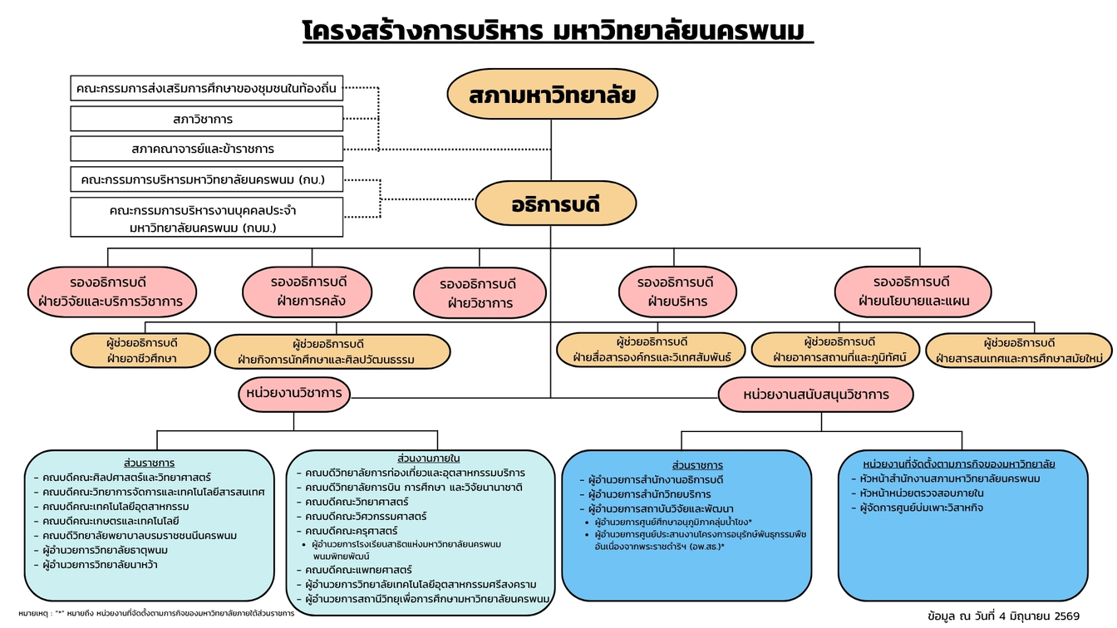
10

Slide 18
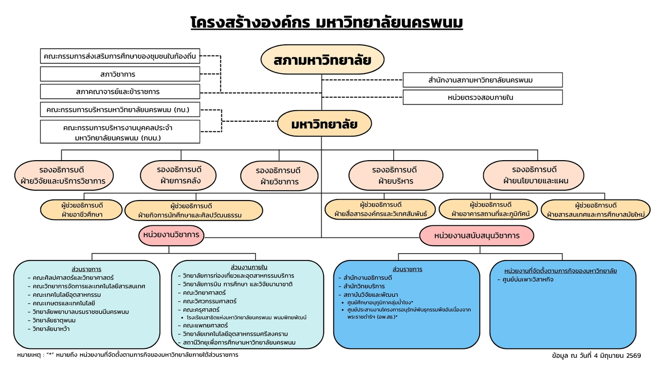
11

Slide 19

บทที่ 2
สภาพการณ์และความท้าทาย
ของมหาวิทยาลัยนครพนม
จากการประเมินสภาพการณ์และความท้าทายในปัจจุบันที่เกิด
การเปลี่ยนแปลงอย่างรวดเร็วฉับพลัน (DISRUPTIVE) โดยเฉพาะทางด้านวิทยาศาสตร์และเทคโนโลยี จนทำให้เกิดสภาพนวัตกรรมเข้ามาแทนที่การดำเนินชีวิตแบบเดิม ๆ มีการใช้โปรแกรมคอมพิวเตอร์ที่อำนวยความสะดวกในด้านต่างๆ (APPLICATION) สารสนเทศขนาดใหญ่ (BIG DATA)ปัญญาประดิษฐ์ (AI) การสนับสนุน เป้าหมาย
การพัฒนาที่ยั่งยืน (SUSTAINABLE DEVELOPMENT GOALS: SDGS) เกณฑ์ EDPEX สถานการณ์ภาวะสงครามระหว่างประเทศมหาอำนาจ โรคอุบัติใหม่ และอื่น ๆ เป็นเหตุให้มหาวิทยาลัยนครพนม ต้องวิเคราะห์สถานการณ์ต่าง ๆ ดังนี้
2.1 สภาพการณ์ของมหาวิทยาลัยนครพนม
2.2 ทรัพยากรบุคคล
2.3 หลักสูตรและการเรียนการสอน
2.4 นักเรียน นักศึกษา
2.5 งบประมาณ
2.6 ผลประกันคุณภาพการศึกษา
2.7 ประเมินคุณธรรมและความโปร่งใส

Slide 20

2.1 สภาพการณ์ ของมหาวิทยาลัยนครพนม
จุดแข็ง (Strengths)
  ผู้นำมีวิสัยทัศน์ชัดเจน/Transform to New S-Curve
  บัณฑิตมีงานทำภายใน 1 ปี ร้อยละ 99.71
  ทุกหลักสูตร 58 หลักสูตร ผ่านมาตรฐานการศึกษา
  มีหน่วยงานรับผิดชอบชัดเจน: สถาบันวิจัยและพัฒนา
  บุคลากรพร้อม ทักษะด้านทำนุบำรุงศิลปวัฒนธรรม
  มีพื้นที่วัฒนธรรมเชื่อมโยงท้องถิ่น ในเขตลุ่มน้ำโขง
  High Commitment ด้านทำนุบำรุงศิลปวัฒนธรรม ทั้งสายวิชาการและสนับสนุน
  ผลประเมินคุณธรรมและความโปร่งใสของหน่วยงานภาครัฐ (ITA) ประจำปีงบประมาณ พ.ศ. 2568 อยู่ที่ 94.78 แคแนน จากคะแนนเต็ม 100
  ค่าเทอมถูก ต้นทุนการผลิตต่ำ เหมาะกับพื้นที่
  การบริหารจัดการเงินเหลือจ่ายงบลงทุนหลายรอบ เกิดการบริหารงบประมาณอย่างอย่างคุ้มค่า
  ระบบ ERP Phase 1 ปีงบประมาณ พ.ศ. 2568
  Connection ของผู้บริหาร (เครือข่ายสัมพันธ์)
  บุคลากรมีผลงานวิจัยตอบสนองชุมชน ใช้ประโยชน์ได้จริง
  จัดการเรียนการสอนโดยใช้วัฒนธรรมชุมชนเป็นสื่อ
  รายได้บริการวิชาการโดยภาพรวม ใีแนวโน้มสูงขึ้น
13

Slide 21


จุดอ่อน (Weaknesses)
  พึ่งพางบประมาณภาครัฐสูง
  ระบบธุรการและพัสดุมีความเป็นราชการสูง ทำให้คล่องตัวต่ำ
  ขาด Entrepreneurial Mindset และทักษะวิจัยในบุคลากรใหม่
  ค่าตอบแทนวิจัยไม่จูงใจ / ขาดทุนพัฒนาบุคลากร
  สวัสดิการบุคลากรไม่เพียงพอ (หลังเกษียณ สุขภาพ การเงิน)
  ขาดกลไกกลางเชื่อมโยงงานด้านศิลปวัฒนธรรม
  ผลงานวิจัยที่ได้รับจดสิทธิบัตร IP มีน้อย (คะแนน 1.42/5)
  งบปรับปรุงโครงสร้างพื้นฐาน IT ไม่เพียงพอ
  ความปลอดภัยกล้องวงจรปิด รั้ว พื้นที่ส่วนราชการ
14

Slide 22


โอกาส
(OPPORTUNITIES)
  การเติบโตการท่องเที่ยวนครพนม ส่งเสริม WIL/CWIE
  Geopolitical Advantage และการค้าชายแดน GMS
  ขาดแคลนบุคลากรสุขภาพ โอกาสจัดตั้งคณะแพทยศาสตร์
  นครพนมมีวัฒนธรรมชนเผาที่เข้มแข็ง
  ภูมิปัญญาท้องถิ่น: พิธีกรรม ดนตรีพื้นบาน เอกลักษณ์
  Area-based University เชื่อมโยงชุมชนและวิสาหกิจ
  ศิลปวัฒนธรรม สอดคล้องนโยบาย Soft Power รัฐบาล
  ความร่วมมือกับประเทศ GMS และอาเซียน
  ความสนใจวัฒนธรรมลุ่มน้ำโขงเป็นทุนพัฒนางานวิจัย
15

Slide 23

ปัจจัยภายนอกที่เป็นความเสี่ยง
(THREATS)
  งบประมาณที่ได้รับจัดสรรมีจำกัด เพิ่มขึ้นไม่เกิน 20%
  การเปลี่ยนแปลงเทคโนโลยีอย่างรวดเร็ว (AI, Digital Disruption)
  การแข่งขันจากมหาวิทยาลัยขนาดใหญ่และแพลตฟอร์มออนไลน์
  ขาดแคลนอาจารย์/ผู้เชี่ยวชาญเฉพาะทาง
  พฤติกรรมผู้เรียนเปลี่ยนไป (เรียนออนไลน์/Short Course)
  กฎระเบียบ อว. เข้มงวดขึ้น ทำให้ปรับหลักสูตรล่าช้า
  จำนวนผู้เรียนลดลงจากโครงสร้างประชากร (เด็กเกิดน้อย)
16

Slide 24



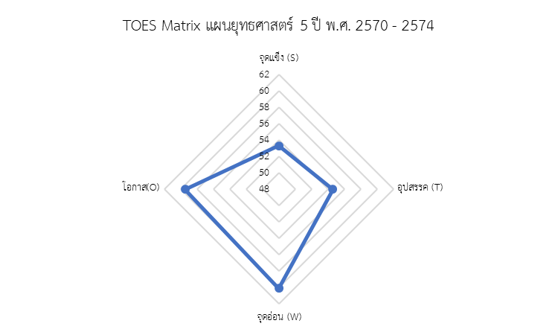


จากการประชุมเชิงปฏิบัติการจัดทำยุทธศาสตร์ 5 ปี พ.ศ. 2570 - 2574 มหาวิทยาลัยนครพนม ระหว่างวันที่ 2 - 4 พฤษภาคม 2569 ณ โรงแรมแม่โขงเฮอร์ริเทจ นครพนม จังหวัดนครพนม โดยการมีส่วนร่วมของคณะผู้บริหาร ตัวแทนบุคลากร และผู้มีส่วนได้ส่วนเสียภายนอก ประกอบด้วย ตัวแทนนักศึกษา ตัวแทนศิษย์เก่า ตัวแทนผู้ใช้บัณฑิต ตัวแทนของผู้รับบริการด้านการวิจัยและด้านการให้บริการวิชาการ ทั้งภาครัฐและเอกชน รวมทั้งสิ้น 110 คน ร่วมประเมินสภาพแวดล้อมภายในและภายนอกมหาวิทยาลัยนครพนม พบว่า มหาวิทยาลัยนครพนม มีผลประเมินอยู่ที่ WO (Weaknesses-Opportunities) คือ กลยุทธ์การแก้ไขหรือลดจุดอ่อน โดยอาศัย โอกาสจากภายนอก มาช่วยชดเชยหรือพัฒนา เพื่อให้องค์กรสามารถคว้าโอกาสนั้นมาสร้างความเติบโตได้ ดังภาพ
โอกาส(O)
59.45
จุดแข็ง(S)
53.30
อุปสรรค(T)
54.60
จุดอ่อน(W)
60.11
17

Slide 25
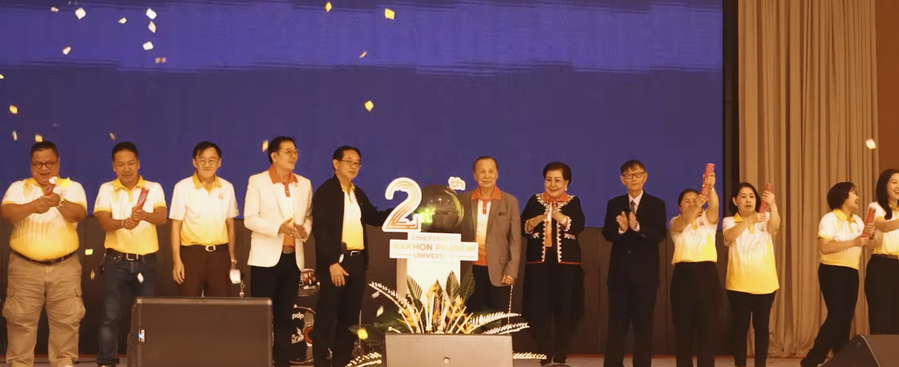
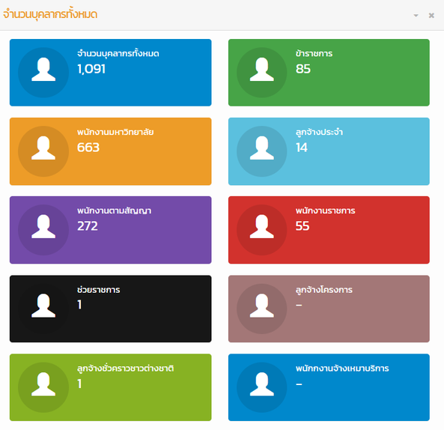

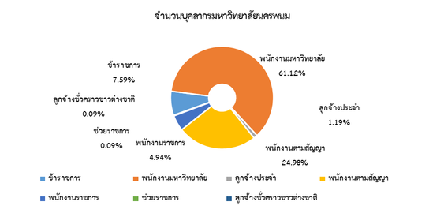
1,093
83
2.2
668
13
ทรัพยากรบุคคล
มหาวิทยาลัยนครพนม มีบุคลากรที่ปฏิบัติงานในหน่วยงาน รวมทั้งสิ้น 1,093 คน โดยจำแนกเป็น ดังนี้
273
54
1
1
ที่มา : กองบริหารทรัพยากรมนุษย์ กองบริหารทรัพยากรมนุษย์ ข้อมูล ณ วันที่ 26 กุมภาพันธ์ 2569
18

Slide 26

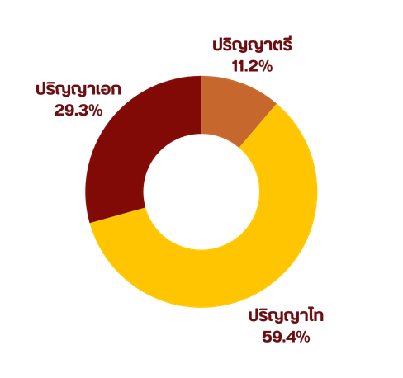
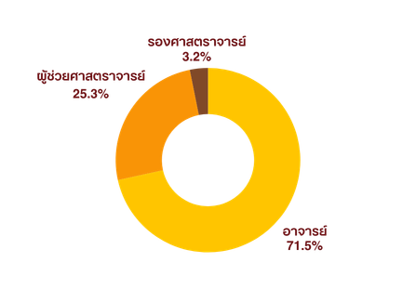


จำนวนบุคลากรสายวิชาการปฏิบัติงานในหน่วยงานจัดการเรียนการสอน
(569คน )จำแนกตามคุณวุฒิ
(64 คน)
(167คน)
(338 คน)
จำนวนคณาจารย์ทั้งหมด (569 คน)
จำแนกตามตำแหน่งทางวิชาการ 569 คน
อาจารย์ | 407 คน
ผู้ช่วยศาสตราจารย์ | 144 คน
รองศาสตราจารย์ | 18 คน
ที่มา : กองบริหารทรัพยากรมนุษย์ สำนักงานอธิการบดี
ข้อมูล ณ วันที่ 26 กุมภาพันธ์ 2569
19
หมายเหตุ : นับรวมครูและพยาบาล

Slide 27




2.3 หลักสูตร
และการเรียนการสอน
หลักสูตร
ระดับปฐมวัย
ระดับการศึกษาขั้นพื้นฐาน
ระดับอาชีวศึกษา
ระดับอุดมศึกษา
ปีการศึกษา 2569
20

Slide 28
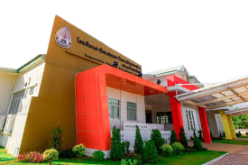


ระดับปฐมวัย
ระดับการศึกษาขั้นพื้นฐาน
ระดับอนุบาล
ระดับประถมศึกษา
ระดับมัธยมศึกษาตอนต้น
ระดับมัธยมศึกษาตอนปลาย
21

Slide 29

หลักสูตร
ระดับอาชีวศึกษา
ระดับอุดมศึกษา
22

Slide 30

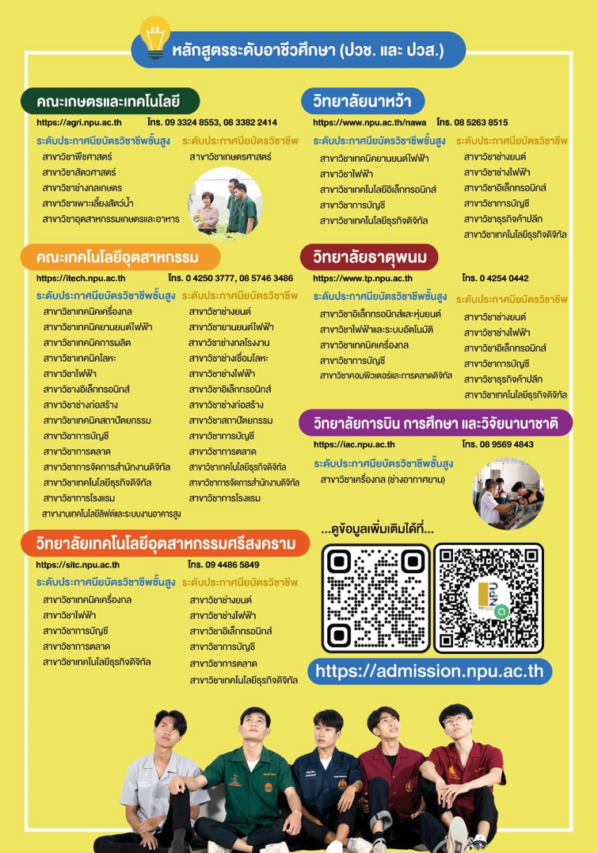
23

Slide 31
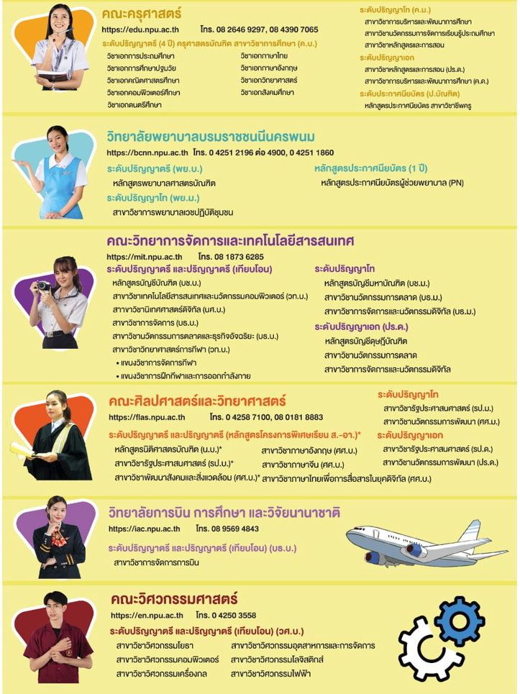
หลักสูตรระดับอุดมศึกษา ปริญญาตรี ปริญญาโท และปริญญาเอก
24
30
20

Slide 32
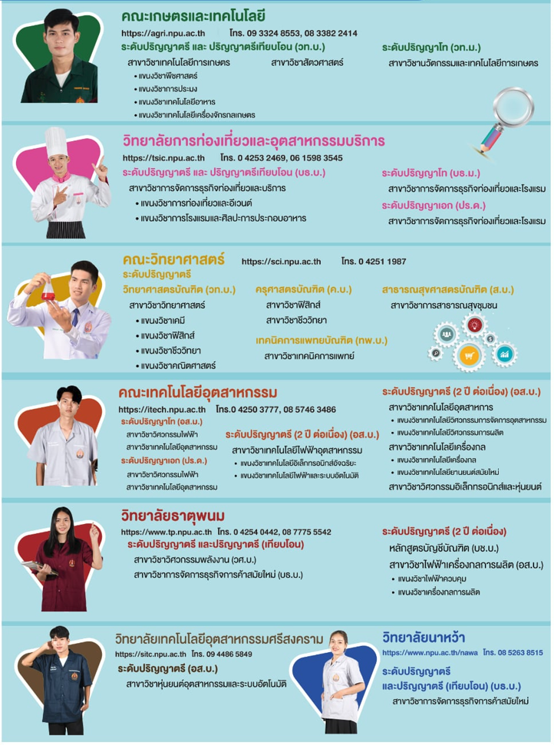
หลักสูตรระดับอุดมศึกษา ปริญญาตรี ปริญญาโท และปริญญาเอก
25

Slide 33

แผนการเปิดหลักสูตรใหม่
ประจำปี พ.ศ. 2570 – 2574
ระดับอุดมศึกษาและระดับอาชีวศึกษา
ปีการศึกษา
2570 - 2574
มหาวิทยาลัยชั้นนำแห่งการเรียนรู้
สร้างสรรค์วิจัยและนวัตกรรม
ขับเคลื่อนการพัฒนาเชิงพื้นที่พหุวัฒนธรรม
ในอนุภูมิภาคลุ่มน้ำโขง
26
30

Slide 34
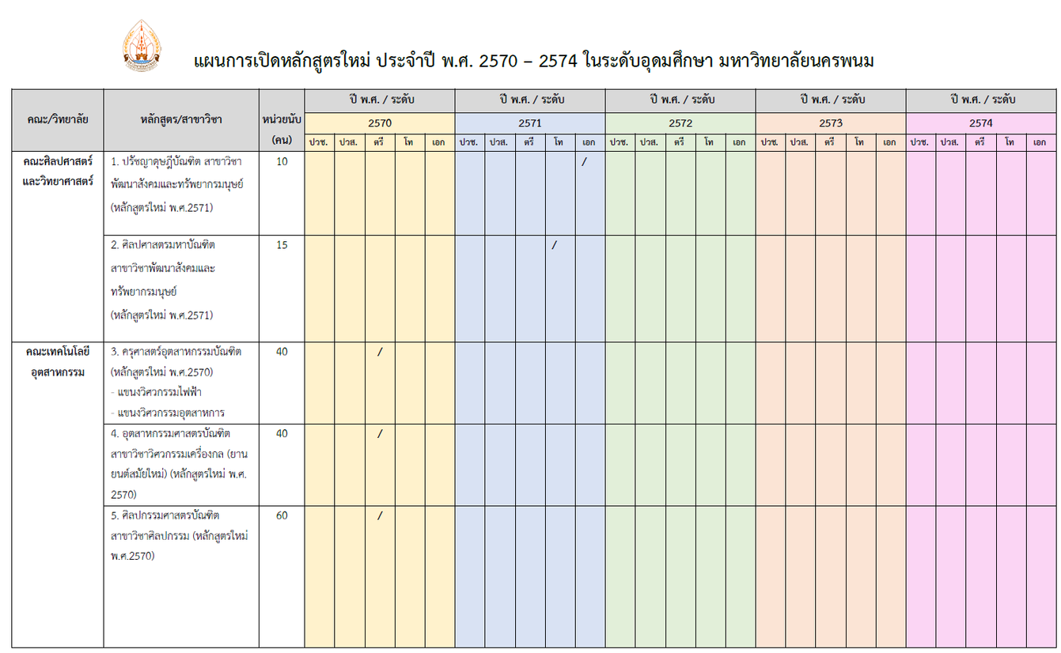
27

Slide 35
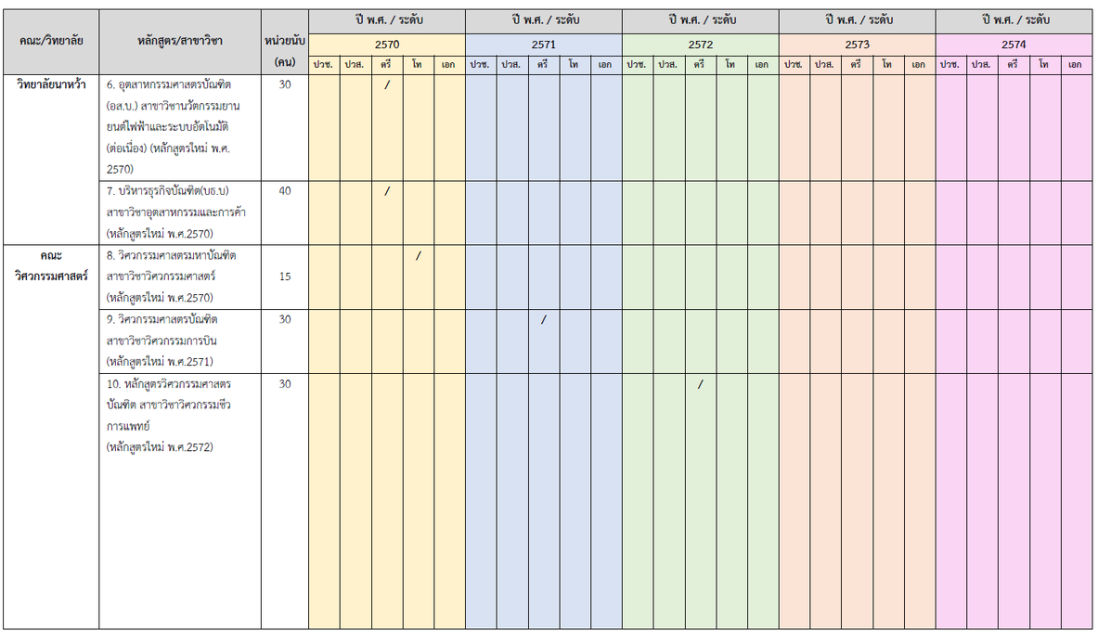
28

Slide 36
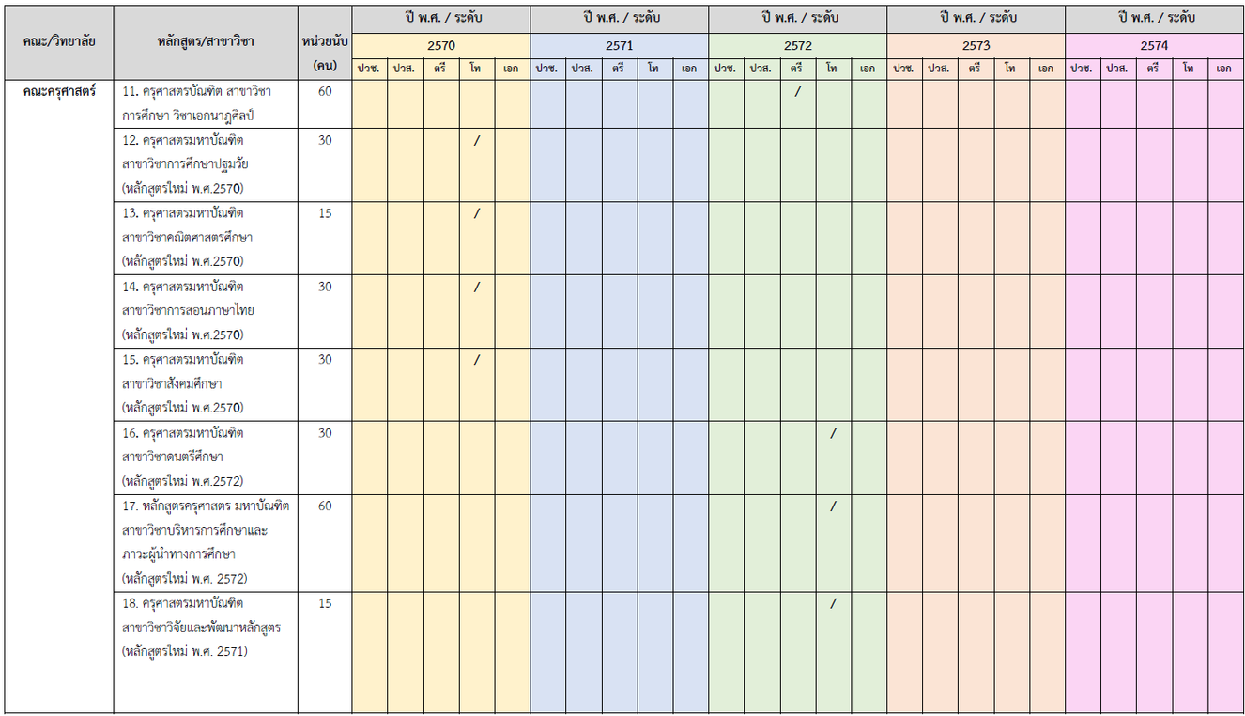
29

Slide 37
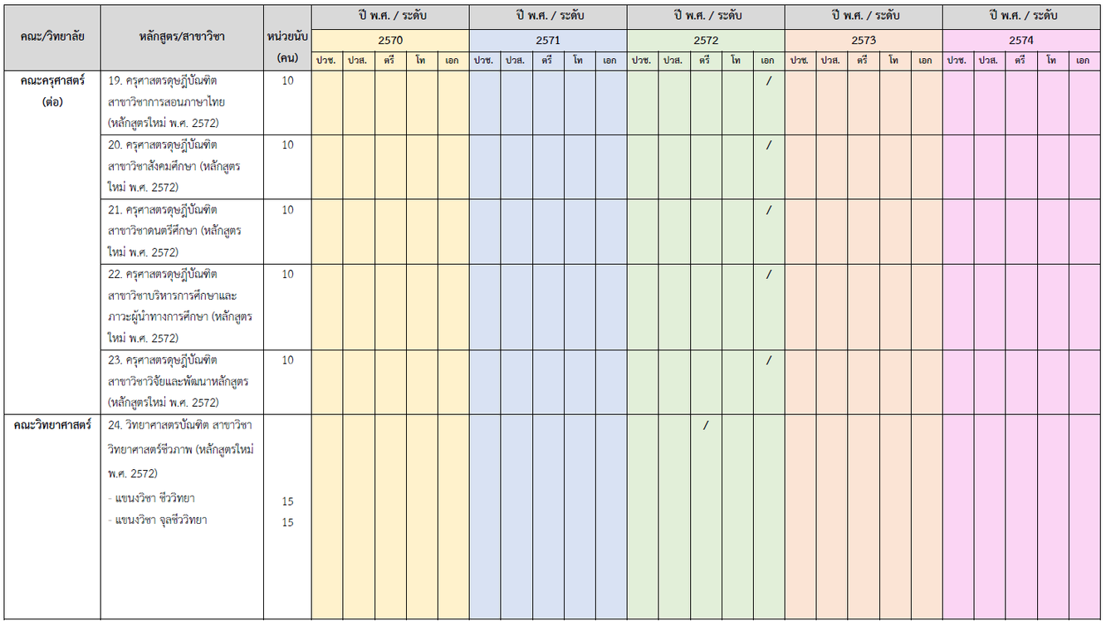
30

Slide 38
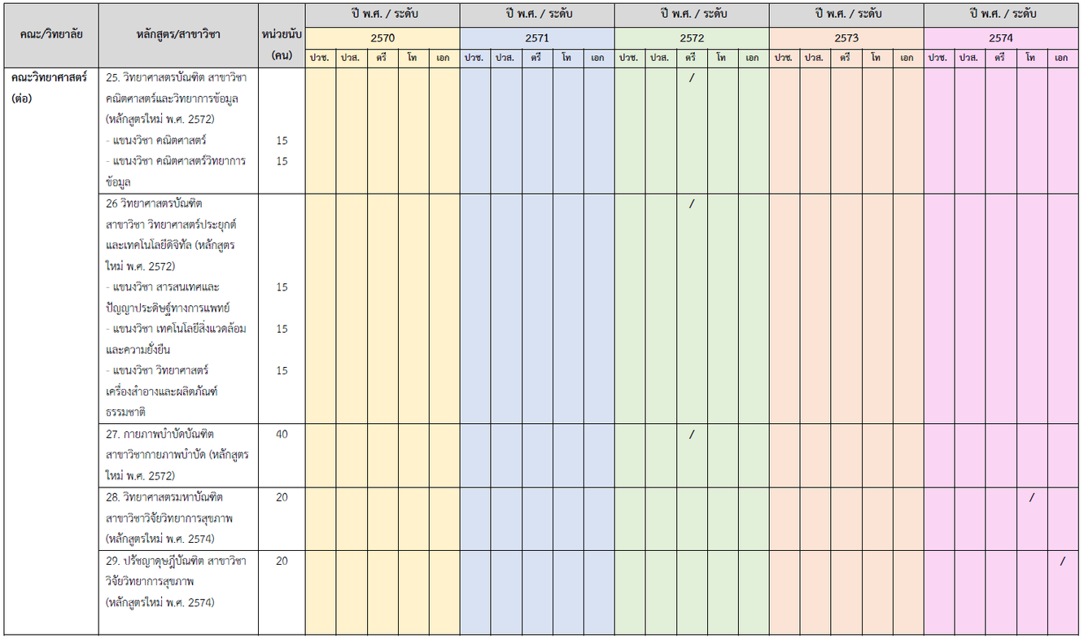
31

Slide 39
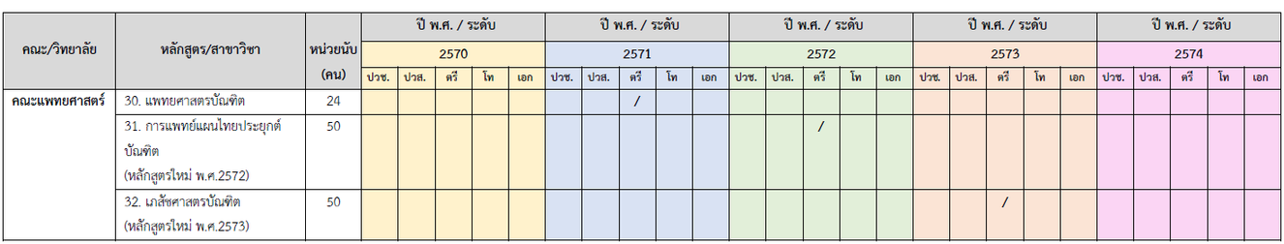
32

Slide 40
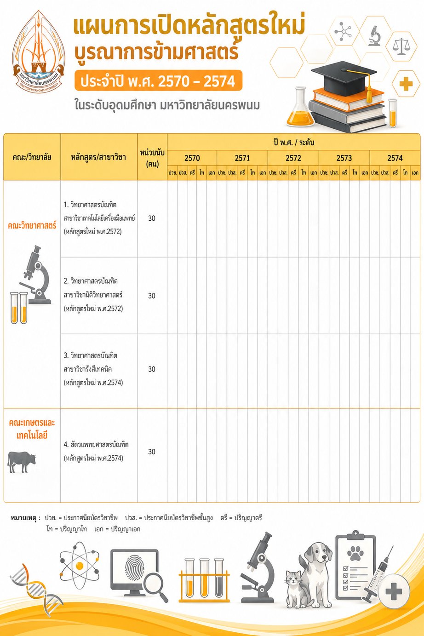
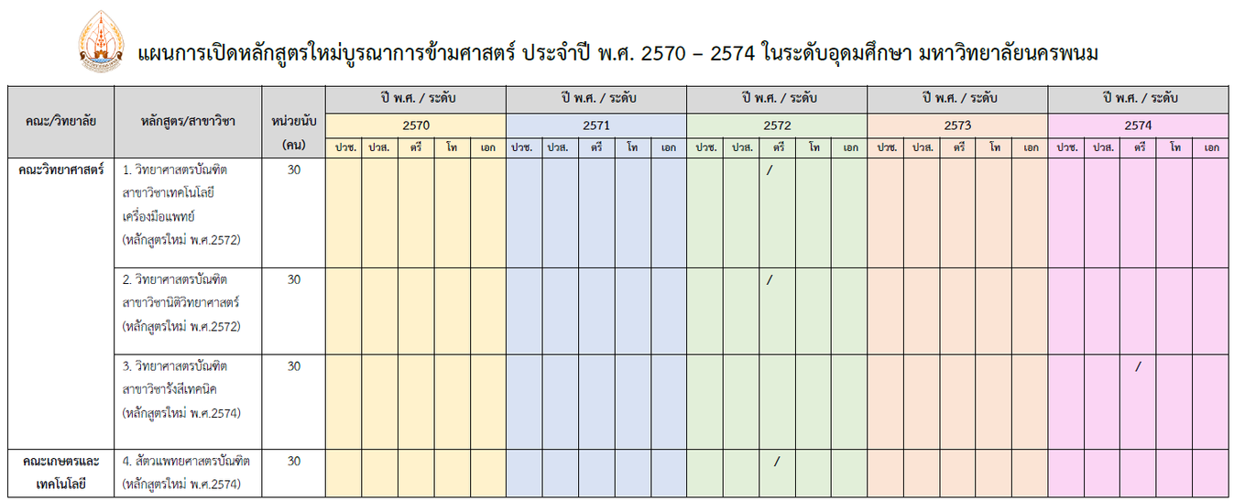






33

Slide 41

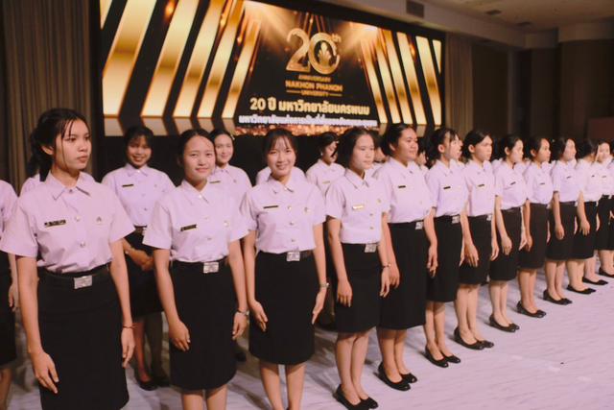

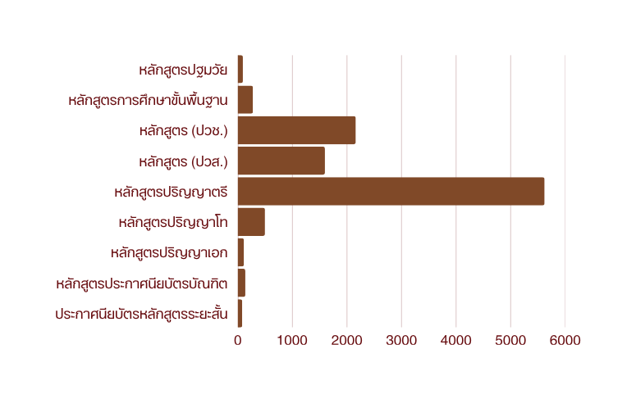

ปีการศึกษา
2569
2.4 นักเรียน นักศึกษา
ในปีการศึกษา 2569 มหาวิทยาลัยนครพนม มีจำนวนนักเรียน นักศึกษาที่กำลังศึกษารวมทุกหลักสูตร ทั้งสิ้น 10,575 คน
92คน
277 คน
2,162 คน
1,596 คน
5,622 คน
497 คน
112 คน
137 คน
80 คน
34

Slide 42





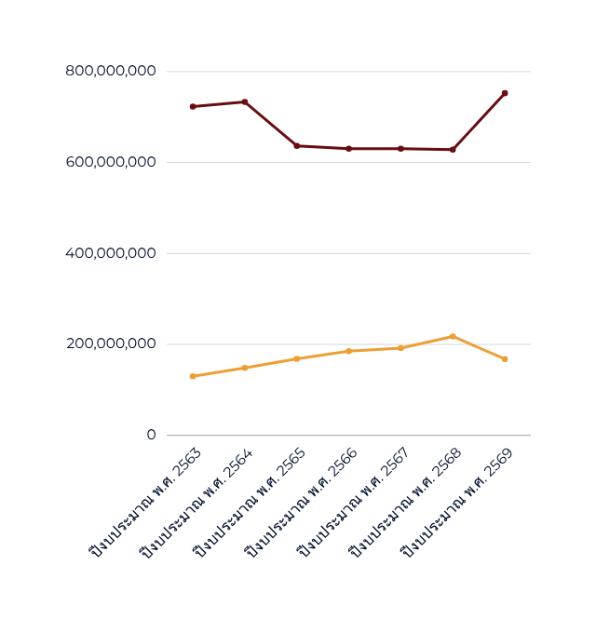

2.5 งบประมาณ
ปีงบประมาณ พ.ศ. 2569 มหาวิทยาลัยนครพนม ได้รับการจัดสรรเงินงบประมาณแผ่นดิน เป็นเงิน 752,381,200 บาท และมีการจัดทำแผนการใช้จ่ายเงินรายได้ 149,602,840 บาท ตามแผนปฏิบัติราชการ ประจำปีบประมาณ พ.ศ. 2569 ฉบับปรับปรุงกลางปี โดยมีแนวโน้มการได้รับจัดสรรงบประมาณและเงินรายได้ที่ได้รับจริงเพิ่มขึ้นทุกปี รายละเอียดตามภาพ ดังต่อไปนี้
(752,381,200)
(733,207,700)
( 722,816,300)
(630,528,500)
636,687,100)
(628,320,700)
(630,517,000)
  งบประมาณแผ่นดิน
  รายได้รับจริง
(148,391,488.43)
(185,223,041)
(217,558,923.53)
(168,188,841.34)
(191,996,452.11)
(167,873,573.62)
ณ 31 พฤษภาคม2569
(130,115,993.16)
35

Slide 43
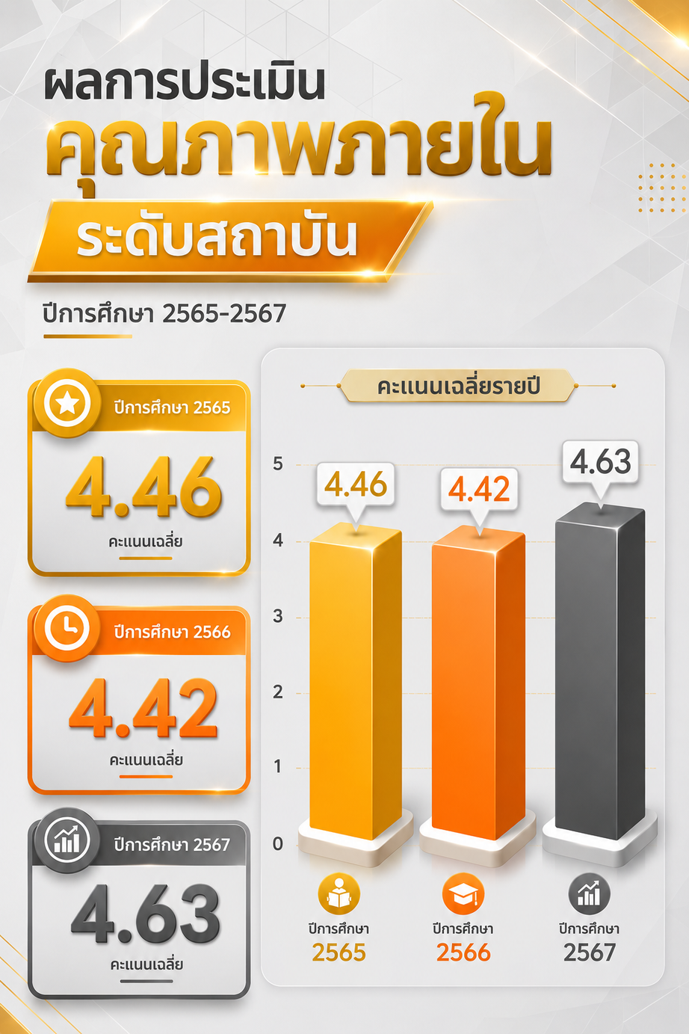

2.6
36

Slide 44
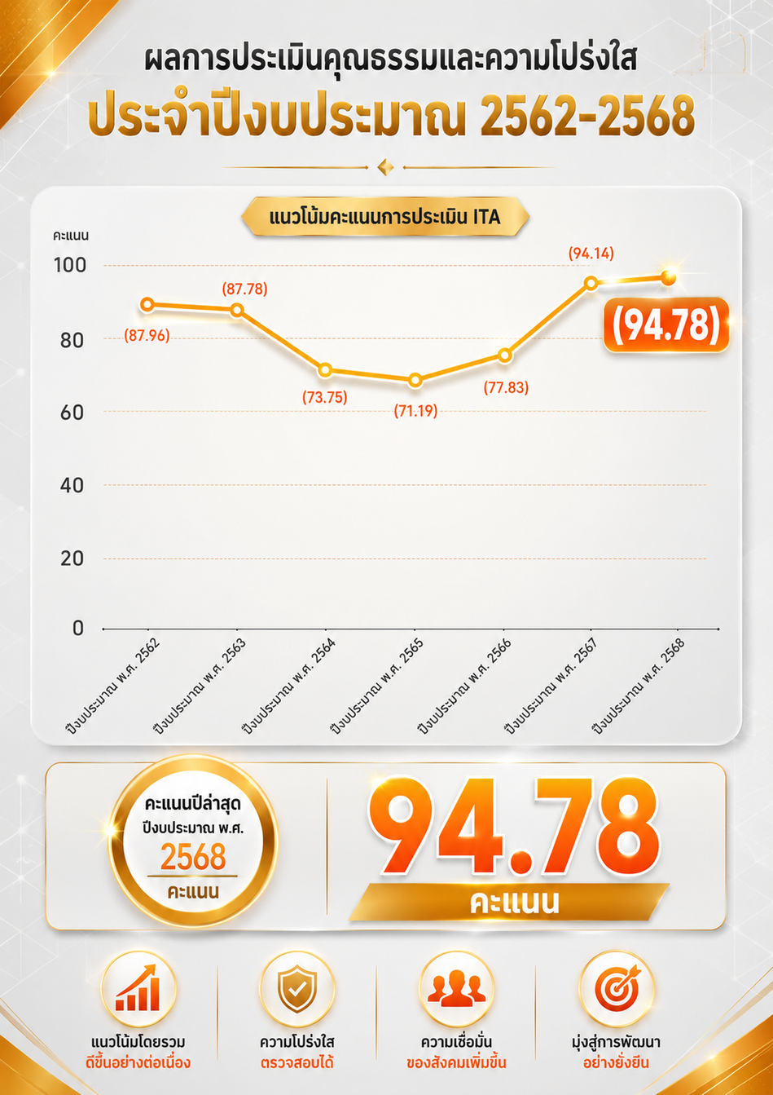
37

Slide 45
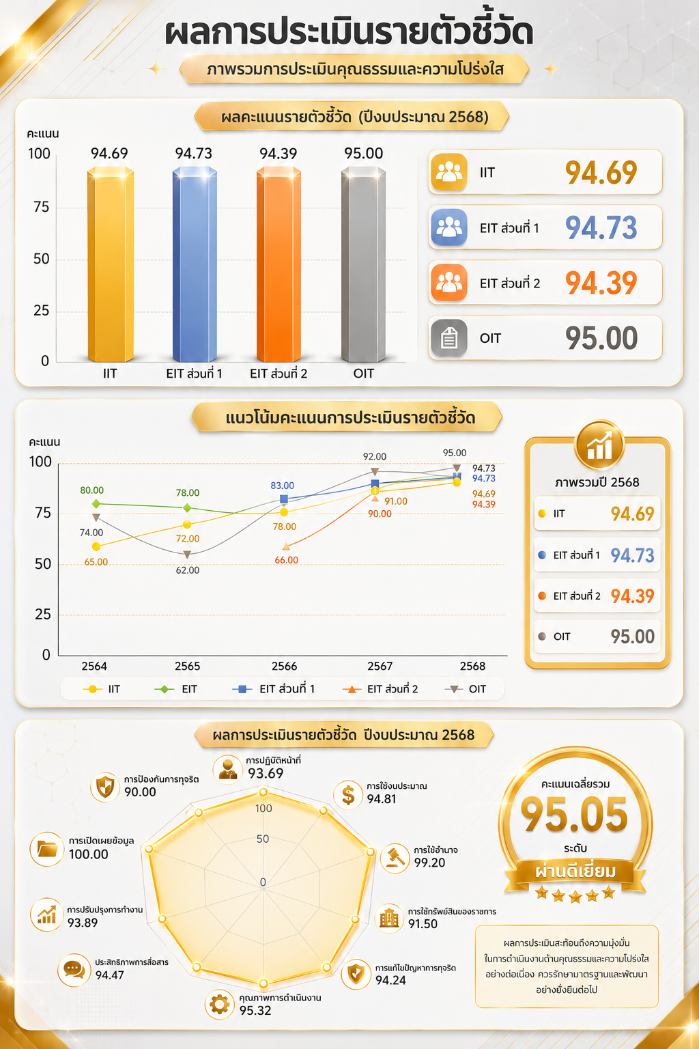

คะแนนรวมเฉลี่ย
94.78
34
38

Slide 46


บทที่ 3
ปัจจัยภายนอกที่สำคัญต่อการพลิกโฉมมหาวิทยาลัยนครพนม
สภาวะแวดล้อมภายนอกในช่วงปี พ.ศ. 2570 – 2574 มีแนวโน้มเปลี่ยนแปลงอย่างรวดเร็วจากปัจจัยด้านเศรษฐกิจ เทคโนโลยี สังคม สิ่งแวดล้อม และภูมิรัฐศาสตร์โลก ซึ่งส่งผลโดยตรงต่อระบบอุดมศึกษาไทยและการพัฒนามหาวิทยาลัยภูมิภาค โดยเฉพาะมหาวิทยาลัยที่มีบทบาทเชื่อมโยงพื้นที่ชายแดนและอนุภูมิภาคลุ่มน้ำโขงอย่างมหาวิทยาลัยนครพนม
ด้านเศรษฐกิจโลก พบว่าเศรษฐกิจโลกยังเผชิญภาวะชะลอตัวและความไม่แน่นอนจากสถานการณ์ความขัดแย้งทางภูมิรัฐศาสตร์และสงครามในหลายภูมิภาค
โดยเฉพาะสงครามของประเทศมหาอำนาจ ซึ่งส่งผลต่อราคาพลังงาน เงินเฟ้อ ต้นทุนการผลิต และห่วงโซ่อุปทานโลก กองทุนการเงินระหว่างประเทศ (IMF) ระบุว่าเศรษฐกิจโลกกำลังอยู่ภายใต้ “เงาของสงคราม” และความเสี่ยงจากความแตกแยกทางภูมิรัฐศาสตร์ (Geopolitical Fragmentation) ซึ่งอาจกระทบต่อเสถียรภาพทางเศรษฐกิจ การค้า และการลงทุนทั่วโลก

Slide 47

ธนาคารโลก (World Bank) ยังประเมินว่าประเทศกำลังพัฒนาและภูมิภาคเอเชียตะวันออกจะเผชิญแรงกดดันจากการชะลอตัวของเศรษฐกิจโลก การแข่งขันทางการค้า และภาวะเงินเฟ้อที่ยังคงอยู่ในระดับสูง สถานการณ์ดังกล่าวอาจส่งผลต่อการจ้างงาน รายได้ครัวเรือน และกำลังซื้อของประชาชน ซึ่งมีผลต่อการตัดสินใจศึกษาต่อในระดับอุดมศึกษา โดยเฉพาะมหาวิทยาลัยภูมิภาคที่มีนักศึกษาส่วนใหญ่มาจากครอบครัวรายได้ปานกลางและรายได้น้อย
ในด้านเทคโนโลยี โลกกำลังเข้าสู่ยุคเศรษฐกิจดิจิทัลและปัญญาประดิษฐ์ (Artificial Intelligence: AI) อย่างเต็มรูปแบบ ส่งผลให้รูปแบบการเรียนรู้ การทำงาน และตลาดแรงงานเปลี่ยนแปลงอย่างรวดเร็ว ทักษะด้านดิจิทัล การคิดวิเคราะห์ ภาษา และนวัตกรรมกลายเป็นสมรรถนะสำคัญของกำลังคนในอนาคต มหาวิทยาลัยจึงจำเป็นต้องปรับรูปแบบการเรียนการสอนสู่การเรียนรู้ตลอดชีวิต (Lifelong Learning) และการพัฒนาหลักสูตรระยะสั้นที่ตอบสนองต่อความต้องการของตลาดแรงงานยุคใหม่
40

Slide 48

ด้านประชากรและสังคม ประเทศไทยกำลังก้าวเข้าสู่ “สังคมสูงวัยระดับสมบูรณ์” ส่งผลให้จำนวนประชากรวัยเรียนลดลงอย่างต่อเนื่อง ซึ่งจะกระทบต่อจำนวนผู้สมัครเข้าศึกษาในมหาวิทยาลัยทั่วประเทศ ขณะเดียวกัน สังคมไทยมีแนวโน้มต้องการกำลังคนด้านสุขภาพ การดูแลผู้สูงอายุ เทคโนโลยีดิจิทัล และบริการสุขภาพเพิ่มขึ้น จึงเป็นโอกาสสำคัญสำหรับมหาวิทยาลัยในการพัฒนาหลักสูตรและงานวิจัยด้านสุขภาพและการแพทย์
นอกจากนี้ โลกยังเผชิญความเสี่ยงจากโรคอุบัติใหม่และโรคอุบัติซ้ำ ซึ่งองค์การอนามัยโลกและหน่วยงานด้านสาธารณสุขระหว่างประเทศเตือนว่าอาจเกิดการระบาดใหญ่ครั้งใหม่ได้ในอนาคต จากปัจจัยด้านการเปลี่ยนแปลงสภาพภูมิอากาศ
การเดินทางระหว่างประเทศ และความขัดแย้งทางการเมืองระหว่างประเทศ รายงานของคณะกรรมการ Global Preparedness Monitoring Board ระบุว่าโลกยังมีความเปราะบางต่อโรคระบาดใหม่ แม้จะมีบทเรียนจาก COVID-19 แล้วก็ตาม
สถานการณ์ดังกล่าวสะท้อนให้เห็นว่า มหาวิทยาลัยจำเป็นต้องพัฒนาระบบบริหารความเสี่ยงด้านสาธารณสุข การจัดการเรียนการสอนแบบยืดหยุ่น (Flexible Learning) และการใช้เทคโนโลยีดิจิทัลรองรับภาวะวิกฤตในอนาคต รวมถึงการส่งเสริมงานวิจัยด้านสุขภาพ โรคอุบัติใหม่ และระบบสาธารณสุขชุมชน
41

Slide 49

ด้านสิ่งแวดล้อมและการเปลี่ยนแปลงสภาพภูมิอากาศ ปัญหาภัยแล้ง น้ำท่วม ฝุ่น PM2.5 และภัยพิบัติทางธรรมชาติมีแนวโน้มรุนแรงขึ้น ส่งผลต่อเศรษฐกิจฐานราก สุขภาพ และคุณภาพชีวิตของประชาชนในพื้นที่ลุ่มน้ำโขง มหาวิทยาลัยจึงมีบทบาทสำคัญในการวิจัยและพัฒนาองค์ความรู้ด้านสิ่งแวดล้อม การจัดการทรัพยากรธรรมชาติ และการปรับตัวต่อการเปลี่ยนแปลงสภาพภูมิอากาศในระดับพื้นที่
สำหรับบริบทระดับภูมิภาค การเชื่อมโยงทางเศรษฐกิจของอนุภูมิภาคลุ่มน้ำโขง (GMS) และเส้นทางโลจิสติกส์ระหว่างไทย–ลาว–เวียดนาม–จีน ถือเป็นโอกาสสำคัญต่อการพัฒนาการศึกษา การค้าชายแดน การท่องเที่ยว และความร่วมมือระหว่างประเทศ ซึ่งมหาวิทยาลัยนครพนมสามารถใช้เป็นจุดแข็งในการพัฒนาหลักสูตรนานาชาติ งานวิจัยข้ามพรมแดน และการสร้างเครือข่ายทางวิชาการกับประเทศเพื่อนบ้าน
โดยสรุป สภาวะแวดล้อมภายนอกในช่วงแผนยุทธศาสตร์ พ.ศ. 2570 – 2574 มีทั้ง “ความท้าทาย” และ “โอกาส” สำคัญต่อการพัฒนามหาวิทยาลัยนครพนม กล่าวคือ แม้โลกจะเผชิญความไม่แน่นอนจากเศรษฐกิจ สงคราม ภูมิรัฐศาสตร์ โรคอุบัติใหม่ และการเปลี่ยนแปลงสภาพภูมิอากาศ แต่ขณะเดียวกัน การเปลี่ยนผ่านสู่เศรษฐกิจดิจิทัล สังคมสูงวัย และความร่วมมือระดับอนุภูมิภาคลุ่มน้ำโขง ก็เป็นโอกาสสำคัญที่มหาวิทยาลัยสามารถใช้ในการยกระดับบทบาทสู่การเป็นศูนย์กลางการศึกษา วิจัย และพัฒนาพื้นที่ชายแดนของภาคตะวันออกเฉียงเหนือตอนบนได้อย่างยั่งยืน
42

Slide 50


ปัจจัยสำคัญ
ที่ส่งผลต่อการพัฒนามหาวิทยาลัย
3.1 สภาวการณ์และบริบทจากภายนอกประเทศที่ส่งผลต่อการพัฒนามหาวิทยาลัย
3.2 ปัจจัยจากภายในประเทศที่ส่งผลต่อการพัฒนาอุดมศึกษา
3.3 นโยบาย ยุทธศาสตร์ และแผนการพัฒนาอุดมศึกษาของประเทศ
3.4 การวิเคราะห์ความเชื่อมโยงของยุทธศาสตร์มหาวิทยาลัยนครพนมกับ พระราชบัญญัติมหาวิทยาลัยนครพนม พ.ศ. 2548 (มาตรา 7) แผนพัฒนาการศึกษาระดับอุดมศึกษา ฉบับที่ 13 (พ.ศ.2561-2580) ยุทธศาสตร์สำนักงานคณะกรรมการการอาชีวศึกษา 20 ปี (พ.ศ.2560 - 2579) แผนพัฒนาการศึกษาแห่งชาติ พ.ศ. 2560 - 2579 กรอบแผนพัฒนาเศรษฐกิจและสังคมแห่งชาติ ฉบับที่ 13 (พ.ศ. 2566 – 2570 ) และยุทธศาสตร์ชาติระยะ 20 ปี (พ.ศ. 2561 – 2580)
3.5 การวิเคราะห์ความเชื่อมโยงของยุทธศาสตร์มหาวิทยาลัยนครพนมกับ แผนพัฒนากลุ่มจังหวัดภาคตะวันออกเฉียงเหนือตอนบน 2 (พ.ศ.2566 - 2570) ฉบับทบทวนประจำปีงบประมาณ พ.ศ.2570 และแผนพัฒนาจังหวัดนครพนม พ.ศ. 2566 – 2570 (ฉบับทบทวน รอบปี 2570)
3.6 ความเชื่อมโยงกลยุทธ์ โครงการกิจกรรมตามยุทธศาสตร์ของมหาวิทยาลัยนครพนม กับตัวชี้วัดการจัดกลุ่มสถาบันอุดมศึกษา และเป้าหมาย การพัฒนาที่ยั่งยืน (SDGs)
3.7 ยุทธศาสตร์ มหาวิทยาลัยนครพนม กับการเปลี่ยนแปลง New S-Curve
43

Slide 51

3.1 สภาพการณ์และบริบทจากภายนอกประเทศที่ส่งผล
ต่อการพัฒนามหาวิทยาลัย
2) ทักษะนักศึกษาในศตวรรษที่ 21
สาระวิชาหลักและทักษะเพื่อการดำรงชีวิตในศตวรรษที่ 21
การรอบรู้สาระวิชามีความสำคัญและจำเป็นอย่างยิ่งต่อความสำเร็จของนักเรียน/นักศึกษา สาระวิชาหลัก ได้แก่ ภาษาอังกฤษ การอ่านภาษาของโลก ศิลปะ คณิตศาสตร์ เศรษฐศาสตร์ วิทยาศาสตร์ ภูมิศาสตร์ ประวัติศาสตร์ การปกครองและความเป็นพลเมืองที่ดี แต่ไม่เพียงพอสำหรับการเรียนรู้เพื่อมีชีวิตในโลกยุคศตวรรษที่ 21 สถาบันการศึกษาต้องส่งเสริมความเข้าใจเนื้อหาวิชาการให้อยู่ในระดับสูงด้วยการสอดแทรกทักษะเพื่อการดำรงชีวิตในศตวรรษที่ 21 ต่อไปนี้เข้าในทุกวิชาหลัก
  ความรู้เรื่องโลก (Global Awareness)
  ความรู้ด้านการเงิน เศรษฐกิจ ธุรกิจและการเป็นผู้ประกอบการ (Financial, Economic, Business and Entrepreneurial Literacy)
  ความรู้ด้านการเป็นพลเมืองที่ดี (Civic Literacy)
  ความรู้ด้านสุขภาพ (Health Literacy)
  ความรู้ด้านสิ่งแวดล้อม (Environmental Literacy)
1) ความก้าวหน้าทางเทคโนโลยีอย่างก้าวกระโดด
  Disruptive Technologies เทคโนโลยีเปลี่ยนโลกจะสร้างความสะดวกสบายให้กับการใช้ชีวิตประจำวัน ชีวิตรูปแบบใหม่ ๆ ในโลกดิจิทัล การประกอบธุรกิจและมีผลกระทบต่อเศรษฐกิจอย่างมาก เทคโนโลยีเหล่านี้ไม่หยุดนิ่ง มีความก้าวหน้าตลอดเวลาและรวดเร็ว และจะมีบทบาทสำคัญในอนาคต แบ่งออกได้เป็น 3 กลุ่ม ได้แก่ กลุ่มเทคโนโลยีดิจิทัลและคอมพิวเตอร์ กลุ่มเทคโนโลยีการแพทย์และเทคโนโลยีชีวภาพ และกลุ่มเทคโนโลยีพลังงาน
  Artificial Intelligence and Automatic Systems ระบบอัตโนมัติ และปัญญาประดิษฐ์ ที่เชื่อมโยงทุกสิ่งด้วยอินเทอร์เน็ต (Internet of Things) จะเข้ามามีบทบาทมากขึ้นในการดำเนินชีวิต
  The Fourth Industrial Revolution การปฏิวัติอุตสาหกรรมครั้งที่ 4 เป็นการนำเทคโนโลยีมาใช้แทนที่แรงงานในภาคอุตสาหกรรมและระบบเศรษฐกิจ
  การเข้าถึงข้อมูลและองค์ความรู้ได้อย่างไร้ขีดจํากัดการพัฒนาเทคโนโลยีจะส่งผลต่อการยกระดับคุณภาพชีวิตให้ดีขึ้น อินเตอร์เน็ตกลายเป็นส่วนหนึ่งในวิถีชีวิตของทุกคน ในปี 2025 ประชากรโลกประมาณ 2-3 พันล้านคน จะสามารถเข้าถึงอินเทอร์เน็ตได้ ทําให้ผู้บริโภคมีความต้องการและพฤติกรรมการบริโภคที่ต้องการความสะดวกสบาย
Submitted by:
Kian Graham
44

Slide 52

ทักษะด้านการเรียนรู้และนวัตกรรม
ทักษะด้านการเรียนรู้และนวัตกรรมจะเป็นตัวกำหนดความพร้อมของนักเรียน/นักศึกษาในการเข้าสู่การทำงานซึ่งมีความซับซ้อนเพิ่มขึ้นในโลกปัจจุบัน ทักษะด้านนี้ได้แก่
  ความคิดสร้างสรรค์และนวัตกรรม (Creativity and Innovation)
  การคิดอย่างมีวิจารณญาณและการแก้ปัญหา (Critical Thinking and Problem Solving)
  การสื่อสารและความร่วมมือ (Communication and Collaboration)
ทักษะสารสนเทศ สื่อและเทคโนโลยี
ปัจจุบัน โลกอยู่ในสภาพแวดล้อมที่ขับเคลื่อนด้วยสื่อและเทคโนโลยี ซึ่งจะเห็นได้จากการเข้าถึงข้อมูลข่าวสารจำนวนมากมาย การเปลี่ยนแปลงอย่างรวดเร็วด้านเทคโนโลยีการศึกษาและความสามารถในการเชื่อมโยงกันและการมีส่วนร่วมในอัตราที่ไม่เคยเกิดขึ้นมาก่อน พลเมืองและแรงงานที่มีประสิทธิภาพต้องสามารถแสดงทักษะการคิดอย่างมีวิจารณญาณและปฏิบัติงานได้ หลากหลาย เช่น
  ทักษะด้านสารสนเทศ (Information Literacy)
  ทักษะด้านสื่อ (Media Literacy)
  ทักษะด้านเทคโนโลยีสารสนเทศและการสื่อสาร (Information, Communications and Technology, Literacy)
ทักษะชีวิตและอาชีพ
ชีวิตและสภาพการทำงานในทุกวันนี้จำเป็นต้องมีทักษะการคิดและองค์ความรู้เพิ่มขึ้นมากมาย ความสามารถในการทำงานในยุคที่แข่งขันกันด้านข้อมูลข่าวสารและการดำรงชีวิตที่มีความซ้ำซ้อนให้ประสบความสำเร็จได้นั้น จำเป็นที่นักเรียน/นักศึกษาต้องใส่ใจ อย่างเคร่งครัดในการพัฒนาทักษะชีวิตต่อไปนี้ให้เพียงพอ
  ความยืดหยุ่นและความสามารถใน การปรับตัว (Flexibility and Adaptability)
  การริเริ่มและการกำกับดูแลตนเองได้ (Initiative and Self-Direction)
  ทักษะด้านสังคมและทักษะข้ามวัฒนธรรม (Social and Cross-Cultural Skills)
  การมีผลงานและความรับผิดชอบตรวจสอบได้ (Productivity and Accountability)
  ภาวะผู้นำและความรับผิดชอบ (Leadership and Responsibility)
Submitted by:
Kian Graham
(ที่มา: เครือข่ายองค์กรความร่วมมือเพื่อทักษะการเรียนรู้ในศตวรรษที่ 21)
45

Slide 53




3) เป้าหมายการพัฒนาที่ยั่งยืน (Sustainable Development Goals)
ในการประชุมสมัชชาใหญ่แห่งสหประชาชาติ (United Nations General Assembly - UNGA) เมื่อวันที่ 25 กันยายน 2558 ประเทศสมาชิกของสหประชาชาติได้รับรองวาระการพัฒนาอย่างยั่งยืน พ.ศ. 2573 ซึ่งจะบรรลุเป้าหมายภายในระยะเวลา 15 ปี ประกอบด้วย 17 เป้าหมายการพัฒนาอย่างยั่งยืนโดยมี 169 เป้าหมายเฉพาะเจาะจง และ 230 ตัวชี้วัด เป้าหมายการพัฒนาอย่างยั่งยืนเน้นให้ความสำคัญกับการปรับสมดุลทั้ง 3 มิติของการพัฒนาอย่างยั่งยืนทั้งด้านเศรษฐกิจ สังคมและสิ่งแวดล้อมในรูปแบบบูรณาการและการมีส่วนร่วมเพื่อไม่ทิ้งใครไว้ข้างหลัง
ประเด็นเป้าหมายที่สำคัญที่มหาวิทยาลัยนครพนมจะสามารถสนับสนุนการดำเนินงานเพื่อการพัฒนาอย่างยั่งยืน ใน 4 จาก 17 ประเด็นเป้าหมายคือ
  เป้าหมายที่ 1 การแก้ปัญหาความยากจนในพื้นที่
  เป้าหมายที่ 2 การแก้ปัญหาความหิวโหย บรรลุความมั่นคงทางอาหารและยกระดับโภชนาการ และส่งเสริมเกษตรกรรมที่ยั่งยืน
  เป้าหมายที่ 3 สร้างหลักประกันว่าคนมีชีวิตที่มีสุขภาพดีและส่งเสริมสวัสดิภาพสำหรับทุกคนในทุกวัย
  เป้าหมายที่ 4 สร้างหลักประกันว่าทุกคนมีการศึกษาที่มีคุณภาพอย่างครอบคลุมและเท่าเทียม และสนับสนุนโอกาสใน การเรียนรู้ตลอดชีวิต
เป้าหมายการพัฒนาเพื่อความยั่งยืนของประเทศไทย
ที่มา: http://www.un.or.th/globalgoals/th/the-goals/
46

Slide 54
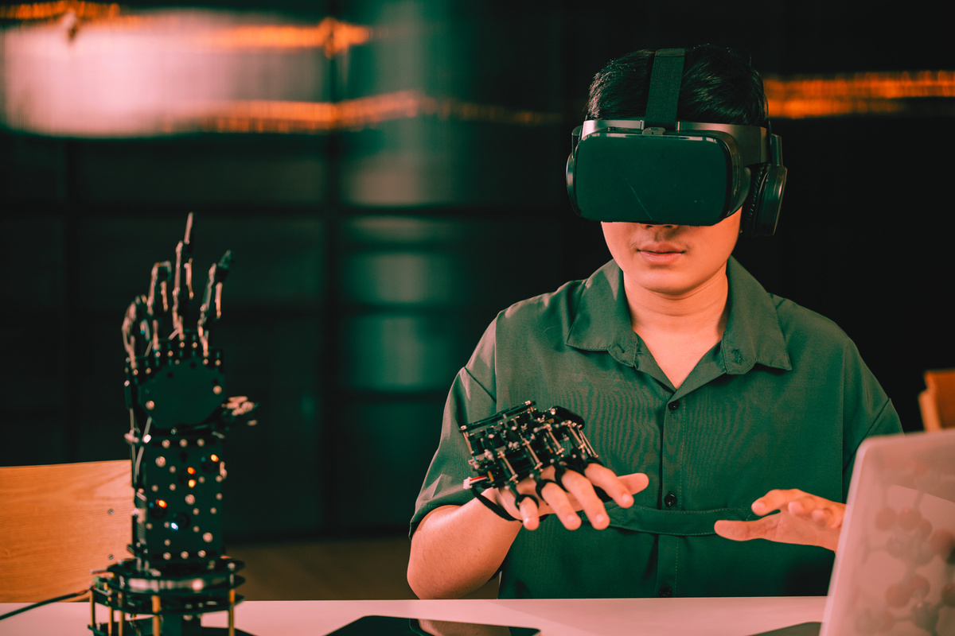


3.2 ปัจจัยจากภายในประเทศที่ส่งผลต่อการพัฒนาอุดมศึกษา
1) การเปลี่ยนแปลงด้านเศรษฐกิจ
  โครงสร้างการผลิตมีการเปลี่ยนผ่านจากภาคเกษตรกรรมและภาคอุตสาหกรรมไปสู่ภาคบริการเพิ่มมากขึ้น (ขณะนี้สัดส่วนภาคบริการอยู่ที่ 53%)
  มีการสร้างความร่วมมือระหว่างประเทศไทยกับภูมิภาคอาเซียนมากขึ้น
  การขยายตัวทางเศรษฐกิจชะลอลง มีความผันผวนมากขึ้นและมีแนวโน้มที่จะขยายตัวไม่เพียงพอที่จะทำให้ประเทศไทยหลุดพ้นจาก การเป็นประเทศรายได้ปานกลาง
2) การเปลี่ยนแปลง และความเหลื่อมล้ำทางสังคม
  การเข้าสู่สังคมสูงวัยของประเทศและโลก (ประเทศไทย จะเข้าสู่สังคมผู้สูงอายุเต็มตัวใน พ.ศ.2564 คาดการณ์โดยกระทรวงสาธารณสุข)
  การขาดแคลนแรงงานที่มีทักษะสูงและมี ความสามารถเฉพาะทางมีจำนวนเพิ่มมากขึ้น
  การขาดโอกาสในการเข้าถึงการศึกษา การบริการด้านสังคม และการบริการสุขภาพที่มีคุณภาพอย่างเท่าเทียมกัน
  การกระจายรายได้ยังไม่ทั่วถึง เกิดช่องว่างระหว่างผู้มีรายได้สูงและรายได้ต่ำ
3) การเกิดอุตสาหกรรมและบริการใหม่
เพื่อตอบสนองความต้องการในภาคการผลิต การบริการและพฤติกรรมของผู้บริโภคที่เปลี่ยนแปลงไป อุตสาหกรรมใหม่ที่คาดว่าจะเกิดขึ้นใน 5 กลุ่มหลัก ได้แก่
  กลุ่มอาหารเกษตรและเทคโนโลยีชีวภาพ
  กลุ่มสาธารณสุข สุขภาพและเทคโนโลยีทางการแพทย์
  กลุ่มเครื่องมืออุปกรณ์อัจฉริยะ หุ่นยนต์ และระบบเครื่องกลที่ใช้ระบบอิเล็กทรอนิกส์ควบคุม
  กลุ่มดิจิทัล เทคโนโลยีอินเตอร์เน็ตที่เชื่อมต่อและบังคับอุปกรณ์ต่าง ๆ ปัญญาประดิษฐ์และเทคโนโลยีสมองกลฝังตัว
  กลุ่มอุตสาหกรรมสร้างสรรค์วัฒนธรรมและบริการที่มีมูลค่าสูง
4) การแย่งชิงแรงงานที่มีทักษะด้านเทคโนโลยีระดับสูง มีความสามารถเฉพาะทางหรือมีทักษะหลายด้าน (Multi-Skills) ในตลาดแรงงานสูงขึ้น
  แรงงานทักษะต่ำจะถูกแทนที่ด้วยการใช้ระบบอัตโนมัติและหุ่นยนต์
  แรงงานที่มีอยู่ต้องการปรับตัวพัฒนาศักยภาพของตนให้มีทักษะการใช้เทคโนโลยีระดับสูงมากขึ้น
  เกิดการเคลื่อนย้ายแรงงานข้ามชาติมากขึ้น เนื่องจากประเทศไทยกำลังเข้าสู่สังคมผู้สูงอายุ
47

Slide 55


5) การปรับเปลี่ยนรูปแบบการจัดการศึกษาระดับอุดมศึกษา
ความก้าวหน้าทางเทคโนโลยีอย่างก้าวกระโดดเป็นอีกปัจจัยที่สนับสนุนให้เกิดการเปลี่ยนแปลงทางด้าน การศึกษา เช่น
  รูปแบบการจัดการศึกษาในระดับอุดมศึกษาเกิด การเปลี่ยนแปลงอย่างรวดเร็ว นักศึกษาสามารถค้นหาองค์ความรู้ได้จากแหล่งต่าง ๆ มากมาย มี การจัดการเรียนการสอนทางไกล (e-Learning) ในสถาบันการศึกษาชั้นนำของโลก และเปิดโอกาสให้นักศึกษาลงทะเบียนเรียนและเก็บสะสมหน่วยกิตเพื่อขอรับปริญญาบัตรได้
  การบริหารจัดการองค์กรจะมีการปรับเปลี่ยนรูปแบบ เปลี่ยนมาเป็นการนำเทคโนโลยีดิจิทัลเข้ามาใช้งานมากขึ้น เพื่อเพิ่มประสิทธิภาพในการบริหารจัดการและการเผยแพร่ข้อมูลสารสนเทศให้แก่สังคมได้รับทราบในมิติต่าง ๆ เพื่อให้เกิดธรรมาภิบาลและ การบริหารจัดการที่ดีต่อสถาบันการศึกษา
  ความก้าวหน้าของเทคโนโลยียังเป็นโอกาสใน การเพิ่มช่องทางให้ประชาชนทุกวัยได้เข้าถึงการศึกษาและลดความเหลื่อมล้ำจากมิติรายได้และมิติเชิงพื้นที่ ส่งผลกระทบต่อทิศทางการผลิตกำลังคนของอุดมศึกษา ซึ่งจะต้องผลิตบัณฑิตให้มีทักษะอาชีพตรงกับความต้องการของตลาดงาน
6) คุณภาพการศึกษา
ระดับอุดมศึกษาเป็นมุมมองที่สะท้อนให้เห็นความสำเร็จและไม่สำเร็จของการจัดการศึกษาที่ครอบคลุมด้านผู้เรียน การวิจัยและนวัตกรรม การบริการวิชาการแก่สังคม และการบริหารจัดการสถาบัน
  ผู้ประกอบการไม่สามารถคัดเลือกบัณฑิตที่มีความรู้ที่ต้องการได้ ขณะเดียวกัน ยังคงปรากฏอัตราว่างงานของบัณฑิตอยู่
  บัณฑิตที่ยังขาดทักษะด้านคนและสังคม (Soft Skills) โดยเน้นความรับผิดชอบต่อสังคมและสามารถตรวจสอบได้ซึ่งจำเป็นต่อการปฏิบัติงาน
  ด้านการวิจัยพบว่า สถาบันอุดมศึกษาเป็นแหล่งการผลิตผลงานวิจัยทางวิชาการ รวมถึงการนำงานวิจัยไปถ่ายทอดเพื่อใช้ประโยชน์มีแนวโน้มเพิ่มขึ้น แต่ยังกระจุกตัวอยู่เพียงบางสถาบัน และบางสถาบันไม่มีผลงงานในระดับนานาชาติเลย
  จากผลการจัดอันดับ (University Ranking) ของสถาบันอุดมศึกษาไทยในเวทีโลก เป็นส่วนสะท้อนคุณภาพได้ ซึ่งผลการวิเคราะห์อันดับมหาวิทยาลัยในโลก พบว่า อันดับมหาวิทยาลัยไทย มีแนวโน้มลดลงจากการจัดอันดับของ QS และ THE แต่ในบางสาขาวิชามีแนวโน้มอันดับที่ดี
48

Slide 56


8) การตอบสนองต่อบริบทที่เปลี่ยนแปลง
การตอบสนองต่อบริบทที่เปลี่ยนแปลงไปอย่างรวดเร็วและต่อเนื่อง เป็นความท้าทายของอุดมศึกษาที่จะต้องปรับตัวให้ทันเพื่อที่จะสามารถผลิตกำลังคนได้ตรงกับความต้องการแรงงานที่เปลี่ยนแปลงไป ผลิตงานวิจัยที่เป็นประโยชน์ในเชิงพาณิชย์ เชื่อมโยงองค์ความรู้ทางวิชาการไปสู่การทำงานจริงทั้งในภาครัฐ ภาคอุตสาหกรรม ภาคเกษตรกรรม ภาคบริการ ตลอดจนชุมชนและประชาสังคม เพื่อให้ทุกภาคส่วนสามารถร่วมกันขับเคลื่อนประเทศได้ตามเป้าหมาย
9) การตอบสนองต่อความต้องการใน การแก้ปัญหาของพื้นที่
สถาบันอุดมศึกษาไทยมีการกระจายตัวออกไปยังจังหวัดต่าง ๆ เกือบครบทุกจังหวัด แต่สถาบันการศึกษาส่วนใหญ่กลับมีบทบาทต่อการพัฒนาจังหวัดที่เป็นที่ตั้งน้อยมาก การทำงานวิจัยมุ่งเน้นโจทย์วิจัยที่นักวิจัยต้องการทำมากกว่าโจทย์ที่เป็นการแก้ปัญหาในพื้นที่ รวมถึงการศึกษาที่เปิดหลักสูตรที่เหมือนกับสถาบันอื่น ๆ ทำให้บัณฑิตที่จบออกมาในบางสาขาไม่สามารถหางานทำได้
  การเปิดหลักสูตรไม่สอดคล้องกับความต้องการของภาครัฐ และภาคเอกชน ทำให้บัณฑิตที่สำเร็จการศึกษาต้องออกไปหางานทำในพื้นที่อื่น หรือไปทำงานที่ไม่สอดคล้องกับวุฒิการศึกษา
  โจทย์วิจัยของสถาบันอุดมศึกษาส่วนใหญ่ไม่สามารถแก้ปัญหาของพื้นที่หรือประเทศได้ งานวิจัยส่วนใหญ่มุ่งเน้นการตีพิมพ์เป็นหลัก รวมถึงการจัดตั้งศูนย์วิจัยเพื่อความเป็นเลิศที่ผ่านมาก็ตอบสนองความต้องการในการแก้ปัญหาและพัฒนาประเทศได้น้อยมาก
7) ประสิทธิภาพการบริหารอุดมศึกษาทั้งระบบ
การบริหารระบบอุดมศึกษาและสถาบันอุดมศึกษายังเป็นประเด็นที่สำคัญต่อการพัฒนา เช่น
  แผนการดำเนินงานของสถาบันอุดมศึกษาไม่สอดคล้องกับแผนพัฒนาของประเทศและระบบการจัดสรรงบประมาณ งบประมาณส่วนใหญ่จะเป็นค่าตอบแทนบุคลากร งบลงทุน งบดำเนินงาน ส่วนงบวิจัยและพัฒนายังมีสัดส่วนน้อยมาก
  ขาดระบบประเมินประสิทธิภาพและประสิทธิผลการดำเนินงานในระบบอุดมศึกษา ทำให้ไม่สามารถชี้ให้เห็นความสำเร็จของการจัดการอุดมศึกษาทั้งระบบได้ การจัดสรรงบประมาณไม่สามารถสร้างเงื่อนไขในการกระตุ้นให้สถาบันอุดมศึกษาพัฒนาประสิทธิภาพใน การดำเนินงานในภาพรวมได้อย่างเหมาะสม
  ระบบฐานข้อมูลสารสนเทศของแต่ละสถาบันอุดมศึกษายังขาดการบูรณาการ ไม่มีคุณภาพที่ดีที่ถูกต้องและทันสมัยเป็นปัจจุบัน
  ขาดการวิเคราะห์ดัชนีวิเคราะห์ ประสิทธิภาพการผลิตบัณฑิต ตลอดจน ความสูญเปล่าทางการศึกษา ขาดระบบการประเมินผลด้านการวิจัยในภาพรวมของประเทศ รวมถึงขาดการวางแผนด้านกำลังคนในแต่ละสาขาวิชา สะท้อนว่าระบบบริหารของสถาบันอุดมศึกษามีลักษณะอ่อนแอ ปรับตัวล่าช้า ไม่สามารถตอบสนองต่อการเปลี่ยนแปลงของสังคมและโลกาภิวัตน์
49

Slide 57


11) การบริหารจัดการที่ดีและธรรมาภิบาล (Good Governance)
เป็นแนวความคิด หลักการพื้นฐาน และวิธีการปฏิบัติงาน หรือการบริหารงานโดยยึดถือระบบคุณธรรมและจริยธรรม เป็นแนวทางในการจัดการและการควบคุม ดูแลการดำเนินการต่าง ๆ ให้เป็นไปในครรลองครองธรรม ภายใต้ความคาดหวังว่าจะก่อให้เกิดผลสุดท้ายให้องค์การสามารถดำเนินงานได้อย่างมีประสิทธิภาพ ประสิทธิผล ความเป็นธรรม ความสุจริตโปร่ง่ใส ความคุ้มค่าเงิน คำนึงถึงบทบาทและการมีส่วนร่วมของทุกฝ่ายที่เกี่ยวข้อง ปัจจุบัน สถาบันอุดมศึกษาหลายแห่ง เผชิญกับปัญหาธรรมาภิบาลอยู่ในหลายประเด็น ได้แก่
  ประเด็นความไม่เข้าใจในบทบาทของสภาสถาบันอุดมศึกษาที่เข้ามาก้าวก่าย การทำงานของผู้บริหาร
  ประเด็นความขัดแย้งในการบริหารภายในสถาบันอุดมศึกษาระหว่างสภาสถาบันอุดมศึกษากับผู้บริหารสถาบันอุดมศึกษา ระหว่างผู้บริหารสถาบันอุดมศึกษากับบุคลากร รวมถึงการขาดความสามัคคีภายในสถาบันอุดมศึกษา
  ประเด็นปัญหาคุณธรรมจริยธรรมระหว่างอาจารย์กับนักศึกษา
  ประเด็นบุคลากรขาดความรู้ความเข้าใจในเรื่องวินัย รวมทั้งลอกเลียนเอกสารทางวิชาการ และการวิจัยโดยไม่ได้รับ การอนุญาต
10) การเปลี่ยนแปลงโครงสร้างประชากรและสังคม
เนื่องจากอัตราการเกิดของประชากรไทยที่ลดลงต่อเนื่อง เป็นผลให้ประเทศกำลังสูญเสียกำลังแรงงานออกจากระบบการทำงานอย่างรวดเร็ว ทำให้ไม่สามารถสร้างมูลค่าเพิ่มให้กับประเทศได้ ซึ่งจะส่งผลต่อระบบอุดมศึกษาในแง่ประชากรในวัยอุดมศึกษามีจำนวนลดลงจนกระทบต่อต้นทุนและรายได้ในการดำเนินงานของสถาบันอุดมศึกษา และรูปแบบการจัดการศึกษาต้องเปลี่ยนแปลงไป โดยมุ่งเน้นการสร้างบัณฑิตยุคใหม่ให้มีสมรรถนะที่สูงขึ้นตอบโจทย์ ภาคอุตสาหกรรมบริการและสังคม เพื่อทดแทนแรงงานที่ขาดแคลนได้อย่างมีประสิทธิภาพ
ในปีการศึกษา 2563 มีสถาบันอุดมศึกษาเปิดรับนักศึกษาใหม่จำนวนประมาณสี่แสนกว่าที่นั่ง จากการคัดเลือกผ่านระบบ TCAS พบว่า มีสถาบันอุดมศึกษาสามารถรับนักศึกษาใหม่ได้เพียงสองแสนหกหมื่นคน มีที่นั่งว่างอีกร่วมสองแสนคน และจากโครงสร้างประชากรในรูปที่ 3-2 แสดงให้เห็นว่าจำนวนเด็กเกิดใหม่มีจำนวนลดลง ในขณะที่ประชากรในวัยแรงานและผู้สูงอายุเพิ่มมากขึ้นอย่างมีนัยยะสำคัญ (ร้อยละ 73.64) สถาบันอุดมศึกษาต้องหันมาให้ความสำคัญกับประชากรในกลุ่มทั้งสองมากขึ้น ในการดูแลและพัฒนาคุณภาพชีวิต และการเรียนรู้เพื่อพัฒนาทักษะของประชากร (Re-Skill และ Up-Skill)
50

Slide 58


3.3 นโยบาย ยุทธศาสตร์ และแผนการพัฒนาอุดมศึกษาของประเทศ
2) นโยบายและยุทธศาสตร์การอุดมศึกษา วิทยาศาสตร์ วิจัยและนวัตกรรม
กระทรวงการอุดมศึกษา วิทยาศาสตร์ วิจัยและนวัตกรรม ได้จัดทำนโยบายและยุทธศาสตร์ การอุดมศึกษา วิทยาศาสตร์ วิจัยและนวัตกรรม พ.ศ. 2563-2570 ขึ้น ให้มีความสอดคล้องกับยุทธศาสตร์ชาติเป็น กรอบแนวทางการพัฒนาระบบอุดมศึกษา วิทยาศาสตร์ วิจัยและนวัตกรรมของประเทศ เพื่อให้เกิดเป็นพลังในการขับเคลื่อน การพัฒนาประเทศ โดยมีวิสัยทัศน์ ดังนี้
“เตรียมคนไทยแห่งศตวรรษที่ 21 พัฒนาเศรษฐกิจที่กระจายโอกาสอย่างทั่วถึง สังคมที่มั่นคง และสิ่งแวดล้อมที่ยั่งยืน โดยสร้างความเข้มแข็งทางนวัตกรรมระดับแนวหน้าในสากล นำพาประเทศไปสู่ประเทศที่พัฒนาแล้ว”
ในการจัดทำนโยบายและยุทธศาสตร์การอุดมศึกษา วิทยาศาสตร์ วิจัยและนวัตกรรม (อววน.) ฉบับนี้ คำนึงถึงบริบทโลกที่มีการเปลี่ยนแปลงอย่างรวดเร็ว และการปฏิรูปประเทศในปัจจุบัน ซึ่งรวมถึง การจัดตั้ง กระทรวงการอุดมศึกษา วิทยาศาสตร์ วิจัยและนวัตกรรม เป็น กระทรวงใหม่ เพื่อเป็นกลไกในการปรับเปลี่ยน ประเทศไทยไปสู่ประเทศที่ขับเคลื่อนด้วยนวัตกรรม จึงออกแบบนโยบายและยุทธศาสตร์เพื่อให้ผู้มีส่วนเกี่ยวข้อง สามารถมีส่วนร่วมในการขับเคลื่อนการดำเนินงานในลักษณะแพลตฟอร์ม (platform) ความร่วมมือ ตาม เป้าประสงค์ของการพัฒนาใน 4 ด้าน ได้แก่
  การพัฒนากำลังคนและสถาบันความรู้
  การวิจัยและสร้างนวัตกรรมเพื่อตอบโจทย์ท้าทายของสังคม
  การวิจัยและสร้างนวัตกรรมเพื่อเพิ่มขีดความสามารถการแข่งขัน
  การวิจัยและสร้างนวัตกรรมเพื่อการพัฒนาเชิงพื้นที่และลดความเหลื่อมล้ำ
1) แผนยุทธศาสตร์ชาติ 20 ปี
ยุทธศาสตร์ชาติ เป็นเป้าหมายในการพัฒนาประเทศอย่างยั่งยืนตามหลักธรรมาภิบาล เพื่อใช้เป็นกรอบในการจัดทําแผนต่าง ๆ ให้สอดคล้องและบูรณาการ อันจะก่อให้เกิดเป็นพลังผลักดันร่วมกันไปสู่เป้าหมายดังกล่าว ตามระยะเวลาที่กําหนดไว้ในยุทธศาสตร์ชาติ 20 ปี (พ.ศ. 2561 – 2580) และเป็นแผนแม่บทของประเทศเพื่อให้ทุกภาคส่วนใช้ในการวางแผนพัฒนาให้มีทิศทางที่สอดคล้องกัน แผนยุทธศาสตร์ชาติระยะ 20 ปีเป็นการกำหนดเป้าหมายการพัฒนาประเทศอย่างยั่งยืนในระยะยาวเป็นกรอบหลักในการจัดทำแผนเพื่อการพัฒนาในมิติและระดับต่าง ๆ ให้มีความสอดคล้องและบูรณาการร่วมกัน โดยมีวิสัยทัศน์ “ประเทศไทยมีความมั่นคง มั่งคั่ง ยั่งยืน ด้วย การพัฒนาตามหลักปรัชญาของเศรษฐกิจพอเพียง”
แผนยุทธศาสตร์ชาติ 20 ปี ได้กำหนดยุทธศาสตร์สำหรับการขับเคลื่อนไว้ 6 ยุทธศาสตร์ ประกอบด้วย
ยุทธศาสตร์ที่ 1 ด้านความมั่นคง
ยุทธศาสตร์ที่ 2 ด้านการสร้างความสามารถใน การแข่งขัน
ยุทธศาสตร์ที่ 3 ด้านการพัฒนาและเสริมสร้างศักยภาพทรัพยากรมนุษย์
ยุทธศาสตร์ที่ 4 ด้านการสร้างโอกาสและ ความเสมอภาคทางสังคม
ยุทธศาสตร์ที่ 5 ด้านการสร้างความเติบโตบนคุณภาพชีวิตที่เป็นมิตรต่อสิ่งแวดล้อม
ยุทธศาสตร์ที่ 6 ด้านการปรับสมดุลและพัฒนาการบริหารจัดการภาครัฐ
51

Slide 59
3) แผนด้านการอุดมศึกษาเพื่อผลิตและพัฒนากำลังคนของประเทศ พ.ศ. 2564-2570
ภายใต้สภาวะการเปลี่ยนแปลงตามกระแสโลกาภิวัตน์ การพัฒนาเทคโนโลยีแบบก้าวกระโดด การเปลี่ยนผ่านสู่เศรษฐกิจและสังคมดิจิทัล การเปลี่ยนแปลงโครงสร้างประชากรและรูปแบบการใช้ชีวิตของคนในสังคมไทย ปัจจัยต่าง ๆ ดังกล่าวส่งผลโดยตรงต่อการเติบโตทางเศรษฐกิจและสังคมของประเทศ ประกอบกับ นโยบายของรัฐบาลวางทิศทางการพัฒนาประเทศไปสู่ประเทศที่พัฒนาแล้ว โดยอาศัยศักยภาพของการอุดมศึกษา ในการผลิตและพัฒนากำลังคนคุณภาพและสมรรถนะสูง การสร้างโอกาสในการเข้าถึงอุดมศึกษา และองค์ความรู้ และนวัตกรรมใหม่ ๆ ตอบโจทย์การพัฒนาสามารถแข่งขันได้ในเวทีโลก จึงได้กำหนดเจตนารมณ์ของแผนการขับเคลื่อนด้านการอุดมศึกษาไว้ดังนี้
  อุดมศึกษาไทยนำการพัฒนา เปิดโอกาส การเรียนรู้ เพื่อพัฒนาศักยภาพคนไทย ในศตวรรษที่ 21 ให้มีความสามารถทางวิชาการและวิชาชีพ ตลอดจนมีการเรียนรู้ต่อเนื่องตลอดชีวิต
  อุดมศึกษาไทยเป็นแหล่งความรู้และศาสตร์ต่าง ๆ ที่ทันสมัย นำไปสู่การแก้ไขปัญหา และพัฒนาเศรษฐกิจของประเทศ
  อุดมศึกษาไทยบริหารอย่างมีประสิทธิภาพและเกิดประสิทธิผลต่อการเรียนรู้ และการพัฒนาของศาสตร์และวิชาการ รวมถึงการเรียนรู้ที่จะบูรณาการข้ามศาสตร์
  อุดมศึกษาไทยพัฒนาคุณภาพสู่สากล เพื่อสร้างขีดความสามารถในการแข่งขันของประเทศ
โดยมียุทธศาสตร์รองรับการพัฒนาด้านการอุดมศึกษา 3 ด้านประกอบด้วย
ยุทธศาสตร์ที่ 1 พัฒนาศักยภาพคน (Capacity Building) สถาบันอุดมศึกษาต้องผลิตบัณฑิตและพัฒนากำลังคนให้สามารถดำรงตนในสังคมได้อย่างมีคุณค่า โดยบัณฑิตและกำลังคนดังกล่าวต้องมีคุณลักษณะที่ พึงประสงค์ มีองค์ความรู้ ความเข้าใจ ทักษะที่สอดคล้องกับเป้าหมายและสามารถตอบโจทย์ที่ท้าทายของประเทศ โดยมีกลยุทธ์ที่เกี่ยวข้อง 14 ด้าน ประกอบด้วย
  กำหนดแผนการเรียนรู้ตลอดช่วงชีวิต
  สร้างโอกาสการเข้าถึงอุดมศึกษาอย่างทั่วถึงและเป็นธรรม โดยไม่ทิ้งใครไว้ข้างหลัง
  การจัดการศึกษาสำหรับผู้สูงอายุ
  การเชื่อมโยง และสร้างความเข้มแข็งให้กับการศึกษาระดับอื่น
  สภาพแวดล้อมที่เอื้อต่อการใช้ชีวิตของ ผู้เรียนทุกกลุ่มในสถาบันอุดมศึกษา
  ปรับปรุงระบบการกำกับคุณภาพ และมาตรฐานหลักสูตร
  วางแผนการผลิตบัณฑิต กำลังคนทั้งด้านปริมาณและคุณภาพให้สอดคล้องตามศักยภาพของสถาบันอุดมศึกษา และตอบสนองความต้องการเพื่อการพัฒนาประเทศ
  การจัดสหกิจศึกษาและการศึกษาเชิง บูรณาการกับการทำงาน
  การปรับระบบการศึกษาเพื่อรองรับผู้เรียนนอกวัยเรียน (Re Skills & Up Skills)
  เสริมสร้างการเป็นพลเมืองของผู้เรียน
  ยกระดับคุณวุฒิ และตำแหน่งทางวิชาการของอาจารย์
  สนับสนุนกรอบการบริหารงานบุคลากรสายวิชาการในสถาบันอุดมศึกษา
  สังคมวิชาการระดับโลกยอมรับบทบาทของนักวิชาการ
วิสัยทัศน์
“อุดมศึกษาสร้างคน
สร้างปัญญาให้กับสังคมไทยอย่างยั่งยืน”
52

Slide 60

ยุทธศาสตร์ที่ 2 ส่งเสริมระบบนิเวศวิจัยอุดมศึกษา (Research Ecosystem Building) จากสภาวะการติดกับดักรายได้ ปานกลางของประเทศ ความก้าวหน้าของวิทยาศาสตร์และเทคโนโลยีในปัจจุบัน ส่งผลต่อความท้าทายให้กับสถาบันอุดมศึกษาซึ่งเป็นส่วนหนึ่งของกลไกการขับเคลื่อนในการพัฒนาประเทศ จึงจำเป็นอย่างยิ่งในการพัฒนาระบบนิเวศที่เอื้อต่อการสร้างสรรค์องค์ความรู้และนวัตกรรม เพื่อให้อุดมศึกษาสามารถสร้างสรรค์องค์ความรู้ วิจัย นวัตกรรม และประยุกต์ให้เกิดคุณค่าทางเศรษฐกิจที่เป็นประโยชน์ตั้งแต่ระดับชุมชนและระดับชาติ โดยมีกลยุทธ์ที่เกี่ยวข้อง 8 ด้าน ประกอบด้วย
  กำหนดจุดเน้นและเป้าหมายของเทคโนโลยี
  สร้างรูปแบบความร่วมมือเพื่อการวิจัย นวัตกรรม และการถ่ายทอดเทคโนโลยี ให้เกิดประสิทธิภาพสูงสุด
  ระดมทรัพยากรและความเชี่ยวชาญต่างประเทศ
  พัฒนาวิธีการจัดสรรเงินอุดหนุนด้านการวิจัย นวัตกรรม และการถ่ายทอดเทคโนโลยี
  ส่งเสริมและสร้างความเข้มแข็งให้กับระบบการทำวิจัยระดับหลังปริญญาโทหรือระดับหลังปริญญาเอก
  ภาครัฐลดอุปสรรคต่อการสร้างงานวิจัย เพื่อให้ตอบสนองความต้องการในปัจจุบันและอนาคต
  พัฒนาความเป็นผู้ประกอบการ (Entrepreneurship Education)
  จัดสรรผลประโยชน์จากงานวิจัยและทรัพย์สินทางปัญญา
ยุทธศาสตร์ที่ 3 จัดระบบอุดมศึกษาใหม่ (Higher Education Transformation) สถาบัน-อุดมศึกษาเป็นหน่วยจัดการศึกษาขั้นสูงที่เป็นกลไกหนึ่งในการพัฒนาสังคมและเศรษฐกิจ ฉะนั้น สถาบันอุดมศึกษาจึงต้องมีศักยภาพและสมรรถนะตรงตามอัตลักษณ์ จุดแข็งของตนเอง เพื่อตอบสนองต่อความต้องการของชุมชนและประเทศ โดยสถาบันอุดมศึกษาต้องปรับตัวและพัฒนาตนเอง เพื่อมุ่งไปสู่สถาบันอุดมศึกษาชั้นนำ รวมทั้งต้องมีระบบการบริหารจัดการที่มีประสิทธิภาพตามหลักธรรมาภิบาล มีความทันสมัย ตรวจสอบได้ และสามารถจัดสภาพแวดล้อมให้เอื้อต่อบรรยากาศการเรียนการสอนและรองรับต่อเปลี่ยนแปลงในยุคโลกาภิวัตน์ โดยมีกลยุทธ์ที่เกี่ยวข้อง 7 ด้าน ประกอบด้วย
  การศึกษาวิจัยระบบธรรมาภิบาลในระบบอุดมศึกษา
  การเข้าถึงข้อมูลเพื่อส่งเสริมธรรมาภิบาลในระบบอุดมศึกษา
  การประเมินสถาบันอุดมศึกษาเชิง ธรรมาภิบาล
  กำหนดจุดเน้นเพื่อการพัฒนาสถาบันอุดมศึกษาที่หลากหลายให้เกิดประโยชน์ต่อการพัฒนาประเทศ และการจัดอันดับสถาบันอุดมศึกษาระดับโลก
  พัฒนาสถาบันการอุดมศึกษาให้เป็นศูนย์กลางการศึกษาระดับภูมิภาค (Education Hub)
  การปฏิรูประบบการเงินเพื่อการอุดมศึกษา
  โครงสร้างพื้นฐานดิจิทัล และระบบฐานข้อมูล (Data Base System) เพื่อ การอุดมศึกษาและวิจัย
53

Slide 61

4) โครงการพลิกโฉมมหาวิทยาลัย (Reinventing University)
โครงการพลิกโฉมมหาวิทยาลัย คือ โครงการที่เริ่มต้นปฎิรูประบบการศึกษา โดยการกําหนดกลุ่มสถาบันอุดมศึกษาเชิงยุทธศาสตร์ เป็นการกําหนดเป้าหมาย และผลลัพธ์การดําเนินงานตามจุดเน้นเชิงยุทธศาสตร์ของสถาบันอุดมศึกษาที่มีการจัดการเรียนการสอนระดับปริญญาตรีขึ้นไป
เพื่อสนับสนุนการพัฒนาทรัพยากรบุคคลของประเทศ และสอดคล้องกับทิศทางการพัฒนาประเทศ โดยกําหนดนิยาม คุณลักษณะ ตัวชี้วัด และนิยามเชิงปฏิบัติการครอบคลุมผลการดําเนินงาน (Performance) และศักยภาพ (Potential) ของสถาบันอุดมศึกษาแต่ละกลุ่ม
เพื่อให้สถาบันอุดมศึกษาแต่ละแห่งได้ใช้ความสามารถและศักยภาพอย่างมีประสิทธิภาพ การปฏิรูประบบอุดมศึกษา จะใช้วิธีการกําหนดกลุ่มสถาบันอุดมศึกษาออกเป็น 6 กลุ่มเชิงยุทธศาสตร์ ตามที่ประกาศในกฎกระทวง เรื่อง การจัดกลุ่มสถาบันอุดมศึกษา พ.ศ. 2564 ที่ประกาศในราชกิจจานุเบกษาเมื่อวันที่ 25 มีนาคม พ.ศ. 2564 ดังต่อไปนี้
(1) กลุ่มพัฒนาการวิจัยระดับแนวหน้าของโลก
(2) กลุ่มพัฒนาเทคโนโลยีและส่งเสริมการ สร้างนวัตกรรม
(3) กลุ่มพัฒนาชุมชนท้องถิ่นหรือชุมชนอื่น
(4) กลุ่มพัฒนาปัญญาและคุณธรรมด้วยหลักศาสนา
(5) กลุ่มผลิตและพัฒนาบุคลากรวิชาชีพและสาขาจำเพาะ
(6) กลุ่มอื่นตามที่รัฐมนตรีประกาศกำหนด
กลุ่มสถาบันอุดมศึกษาตามข้อ (1) กลุ่มพัฒนาการวิจัยระดับแนวหน้าของโลก มีพันธกิจหลักและยุทธศาสตร์ที่มุ่งสู่การวิจัย ที่มีคุณภาพระดับสากลและสามารถแข่งขันในระดับนานาชาติได้ โดยต้อง
  เน้นการวิจัยขั้นสูงและการผลิตนักวิจัย เป็นผู้นำทางความรู้ของประเทศ ในระดับปริญญาเอกหรือหลังปริญญาเอกที่มีวิทยานิพนธ์ หรือผลงานวิจัยระดับนานาชาติในหลายกลุ่มสาขาวิชา
  มุ่งค้นคว้าเพื่อสร้างองค์ความรู้ ทฤษฎี และข้อค้นพบใหม่เพื่อขยายพรมแดนของความรู้ และสร้างความก้าวหน้าทางวิชาการที่ลุ่มลึกในสาขาวิชาต่าง ๆ
  สร้างนวัตกรรมที่มีมูลค่าสูงทางเศรษฐกิจและสังคมจากผลงานวิจัยและองค์ความรู้ขั้นสูง
กลุ่มสถาบันอุดมศึกษาตามข้อ (2) กลุ่มพัฒนาเทคโนโลยีและส่งเสริมการสร้างนวัตกรรม มีพันธกิจหลักและยุทธศาสตร์ที่มุ่งสู่การจัดการการศึกษาเพื่อเน้นการพัฒนาเทคโนโลยีและส่งเสริมการสร้างนวัตกรรมเพื่อตอบโจทย์ของประเทศในการพัฒนาเกษตรกรรม อุตสาหกรรมและบริการ โดยต้อง
  สร้างและพัฒนาศักยภาพผู้เรียนที่มีความรู้และความเชี่ยวชาญด้านเทคโนโลยีให้สามารถนำองค์ความรู้ไปประยุกต์เพื่อสร้างผลงานและพัฒนาผลิตภัณฑ์
  สร้างนวัตกรรมเพื่อนำไปใช้ในเชิงพาณิชย์หรือสาธารณประโยชน์เพื่อสร้างมูลค่าเพิ่ม ตลอดห่วงโซ่มูลค่าในภาคการผลิตและบริการ
  ส่งเสริมบทบาทความร่วมมือกับภาคเอกชนทั้งในประเทศและต่างประเทศเพื่อสนับสนุน และพัฒนาเทคโนโลยีและนวัตกรรม
  น้นการเรียนการสอนควบคู่กับการปฏิบัติการจริงเพื่อพัฒนาสมรรถนะและทักษะในการทำงาน
54

Slide 62
กลุ่มสถาบันอุดมศึกษาตามข้อ (3) กลุ่มพัฒนาชุมชนท้องถิ่นหรือชุมชนอื่น มีพันธกิจหลักและยุทธศาสตร์ที่มุ่งสู่การพัฒนาชุมชนท้องถิ่น และชุมชนที่มีวัตถุประสงค์หรือประโยชน์ร่วมกัน การเป็นแหล่งเรียนรู้ ถ่ายทอดความรู้และเทคโนโลยีเพื่อสร้างความเข้มแข็งให้แก่ชุมชน และการให้ประชาชนมีโอกาสเรียนรู้ตลอดชีวิตอันจะนำไปสู่การพัฒนาที่ยั่งยืน โดยต้อง
  เน้นการพัฒนาชุมชนท้องถิ่นและการสร้างศักยภาพให้สถานศึกษา องค์กรในชุมชน และประชาชนมีความเข้มแข็งในการพัฒนาการศึกษา เศรษฐกิจและสังคมในชุมชน
  ผลิตบัณฑิตและเป็นแหล่งพัฒนาศักยภาพบุคลากรในพื้นที่ให้มีจิตสำนึกและความรู้ ความสามารถเพื่อเป็นหลักในการขับเคลื่อน พัฒนา และเปลี่ยนแปลงในระดับพื้นที่
  ดำเนินการวิจัยและสร้างนวัตกรรมเพื่อนำความรู้ที่ได้ไปใช้ในการพัฒนาชุมชน
  สืบสานและอนุรักษ์ศิลปวัฒนธรรมและภูมิปัญญาท้องถิ่น ประยุกต์และพัฒนาศิลปวัฒนธรรมและภูมิปัญญาท้องถิ่นให้เข้ากับยุคสมัยเพื่อเพิ่มคุณค่าและมูลค่า
  ส่งเสริมการสืบทอดและพัฒนาความรู้จากผู้มีภูมิปัญญาด้านศิลปวัฒนธรรมและภูมิปัญญาของท้องถิ่น
กลุ่มสถาบันอุดมศึกษาตามข้อ (4) กลุ่มพัฒนาปัญญาและคุณธรรมด้วยหลักศาสนา มีพันธกิจหลักและยุทธศาสตร์ที่มุ่งสู่ การพัฒนาปัญญาด้วยหลักศาสนาผสานกับหลักวิชาการ โดยต้อง
  มุ่งพัฒนาบัณฑิตให้เป็นผู้มีสติปัญญา และคุณธรรม ด้วยการจัดการเรียนการสอนที่ผสานหลักศาสนากับหลักวิชาการ
  ให้ความสำคัญกับการวิจัยและการสร้างนวัตกรรมโดยยึดหลักศาสนา ปรับใช้หลักศาสนาให้เหมาะกับสังคมที่เปลี่ยนไป และสร้างหลักวิชาการที่สอดคล้องกับหลักศาสนาเป็นทางเลือกคู่กับ หลักวิชาการของประเทศตะวันตก
  นำหลักธรรมคำสอนของศาสนาต่าง ๆ มาชี้นำสังคมโดยมุ่งพัฒนาจิตใจ สติปัญญา และพฤติกรรมของประชาชนเพื่อให้เกิดสันติสุขและความสามัคคีของคนในชาติ
กลุ่มสถาบันอุดมศึกษาตามข้อ (5) กลุ่มผลิตและพัฒนาบุคลากรวิชาชีพและสาขาจำเพาะ มีพันธกิจหลักและยุทธศาสตร์ที่มุ่งสู่การผลิตและพัฒนาบัณฑิตที่มีความเชี่ยวชาญเฉพาะทาง มีความสามารถทางวิชาชีพระดับสูง หรือบัณฑิตสาขาจำเพาะตามความต้องการของประเทศในแต่ละขณะ พัฒนาความรู้และนวัตกรรม รวมทั้งถ่ายทอดความรู้เชิงทฤษฎีสู่การปฏิบัติ โดยต้องเน้นการจัดการศึกษาเพื่อพัฒนาผู้เรียนให้มีความรู้ทักษะ และทัศนคติที่เป็นประโยชน์ต่อการพัฒนาประเทศ หรือจรรโลงศิลปะและวัฒนธรรม มีความสามารถในการเรียนรู้และยกระดับสมรรถนะทางวิชาชีพอย่างต่อเนื่องตลอดชีวิต
55

Slide 63


3.4 การวิเคราะห์ความเชื่อมโยงของยุทธศาสตร์มหาวิทยาลัยนครพนม กับ พระราชบัญญัติมหาวิทยาลัยนครพนม พ.ศ. 2548
(มาตรา 7) แผนอุดมศึกษาระยะยาว 20 ปี พ.ศ. 2561-2580 แผนพัฒนาการอาชีวศึกษา พ.ศ. 2560-2579 แผนพัฒนาการศึกษาแห่งชาติ พ.ศ. 2560-2579 ร่างกรอบแผนพัฒนาเศรษฐกิจและสังคมแห่งชาติ ฉบับที่ 13
(พ.ศ. 2566–2570) และยุทธศาสตร์ชาติระยะ 20 ปี (พ.ศ. 2561–2580)
ปรัชญา : พัฒนาตน ตื่นรู้ ผู้รับใช้สังคม
การจัดกลุ่มสถาบันอุดมศึกษาที่เน้นภารกิจหลัก : มหาวิทยาลัยนครพนม เป็นมหาวิทยาลัยมหาวิทยาลัยกลุ่ม ข ที่เน้นการผลิตบัณฑิตระดับปริญญาตรีแนวทางการจัดกลุ่มสถาบันอุดมศึกษาเชิงยุทธศาสตร์ : มหาวิทยาลัยนครพนมมีศักยภาพการดำเนินงานที่จัดอยู่ในกลุ่มที่ 3 การพัฒนาชุมชนเชิงพื้นที่ (Area-Based and Community)
เป้าหมายของ กรอบแผนอุดมศึกษาระยะยาว 15 ปี (ฉบับที่ 3 พ.ศ. 2560 - 2574) มุ่งเน้นการปฏิรูปอุดมศึกษาให้เป็น "หัวรถจักร" (Engine for growth) ในการขับเคลื่อนและพัฒนาประเทศ โดยยกระดับคุณภาพการจัดการศึกษา สร้างนวัตกรรม และพัฒนากำลังคนให้สอดคล้องกับทิศทางยุทธศาสตร์ชาติ 20 ปี แบ่งออกเป็น 4 มิติสำคัญ ดังนี้ ยกระดับคุณภาพอุดมศึกษา ผลิตและพัฒนากำลังคน ลดความเหลื่อมล้ำและกระจายโอกาส และการบริหารจัดการที่เป็นเลิศ
ยุทธศาสตร์ มหาวิทยาลัยนครพนม | ยุทธศาสตร์ที่ 1 พัฒนาระบบบริหารจัดการให้มีธรรมาภิบาลอย่างยั่งยืน | ยุทธศาสตร์ที่ 1 พัฒนาระบบบริหารจัดการให้มีธรรมาภิบาลอย่างยั่งยืน | ยุทธศาสตร์ที่ 1 พัฒนาระบบบริหารจัดการให้มีธรรมาภิบาลอย่างยั่งยืน | ยุทธศาสตร์ที่ 1 พัฒนาระบบบริหารจัดการให้มีธรรมาภิบาลอย่างยั่งยืน | ยุทธศาสตร์ที่ 1 พัฒนาระบบบริหารจัดการให้มีธรรมาภิบาลอย่างยั่งยืน | ยุทธศาสตร์ที่ 1 พัฒนาระบบบริหารจัดการให้มีธรรมาภิบาลอย่างยั่งยืน
พระราชบัญญัติ มหาวิทยาลัยนครพนม พ.ศ. 2548 (มาตรา 7) | (7) ส่งเสริมและพัฒนาเครือข่ายความร่วมมือทางการศึกษา การวิจัย และการบริการกับสถาบัน และหน่วยงานอื่น ทั้งในประเทศและต่างประเทศ (8) จัดการศึกษา โดยเน้นประชาชนในภูมิภาคที่ตั้งของมหาวิทยาลัยและประเทศใกล้เคียง เป็นสําคัญ (10) จัดให้ ชุมชนมีส่วนร่วมในการจัดการ การบํารุงรักษา และการใช้ประโยชน์จากทรัพยากร ธรรมชาติและสิ่งแวดล้อมอย่างสมดุลและยั่งยืน เพื่อให้ เกิดประโยชน์สูงสุดแก่ชุมชน และให้ ชุมชนมีส่วนร่วม ในการกําหนดนโยบายและบริหารจัดการ | (7) ส่งเสริมและพัฒนาเครือข่ายความร่วมมือทางการศึกษา การวิจัย และการบริการกับสถาบัน และหน่วยงานอื่น ทั้งในประเทศและต่างประเทศ (8) จัดการศึกษา โดยเน้นประชาชนในภูมิภาคที่ตั้งของมหาวิทยาลัยและประเทศใกล้เคียง เป็นสําคัญ (10) จัดให้ ชุมชนมีส่วนร่วมในการจัดการ การบํารุงรักษา และการใช้ประโยชน์จากทรัพยากร ธรรมชาติและสิ่งแวดล้อมอย่างสมดุลและยั่งยืน เพื่อให้ เกิดประโยชน์สูงสุดแก่ชุมชน และให้ ชุมชนมีส่วนร่วม ในการกําหนดนโยบายและบริหารจัดการ | (7) ส่งเสริมและพัฒนาเครือข่ายความร่วมมือทางการศึกษา การวิจัย และการบริการกับสถาบัน และหน่วยงานอื่น ทั้งในประเทศและต่างประเทศ (8) จัดการศึกษา โดยเน้นประชาชนในภูมิภาคที่ตั้งของมหาวิทยาลัยและประเทศใกล้เคียง เป็นสําคัญ (10) จัดให้ ชุมชนมีส่วนร่วมในการจัดการ การบํารุงรักษา และการใช้ประโยชน์จากทรัพยากร ธรรมชาติและสิ่งแวดล้อมอย่างสมดุลและยั่งยืน เพื่อให้ เกิดประโยชน์สูงสุดแก่ชุมชน และให้ ชุมชนมีส่วนร่วม ในการกําหนดนโยบายและบริหารจัดการ | (7) ส่งเสริมและพัฒนาเครือข่ายความร่วมมือทางการศึกษา การวิจัย และการบริการกับสถาบัน และหน่วยงานอื่น ทั้งในประเทศและต่างประเทศ (8) จัดการศึกษา โดยเน้นประชาชนในภูมิภาคที่ตั้งของมหาวิทยาลัยและประเทศใกล้เคียง เป็นสําคัญ (10) จัดให้ ชุมชนมีส่วนร่วมในการจัดการ การบํารุงรักษา และการใช้ประโยชน์จากทรัพยากร ธรรมชาติและสิ่งแวดล้อมอย่างสมดุลและยั่งยืน เพื่อให้ เกิดประโยชน์สูงสุดแก่ชุมชน และให้ ชุมชนมีส่วนร่วม ในการกําหนดนโยบายและบริหารจัดการ | (7) ส่งเสริมและพัฒนาเครือข่ายความร่วมมือทางการศึกษา การวิจัย และการบริการกับสถาบัน และหน่วยงานอื่น ทั้งในประเทศและต่างประเทศ (8) จัดการศึกษา โดยเน้นประชาชนในภูมิภาคที่ตั้งของมหาวิทยาลัยและประเทศใกล้เคียง เป็นสําคัญ (10) จัดให้ ชุมชนมีส่วนร่วมในการจัดการ การบํารุงรักษา และการใช้ประโยชน์จากทรัพยากร ธรรมชาติและสิ่งแวดล้อมอย่างสมดุลและยั่งยืน เพื่อให้ เกิดประโยชน์สูงสุดแก่ชุมชน และให้ ชุมชนมีส่วนร่วม ในการกําหนดนโยบายและบริหารจัดการ | (7) ส่งเสริมและพัฒนาเครือข่ายความร่วมมือทางการศึกษา การวิจัย และการบริการกับสถาบัน และหน่วยงานอื่น ทั้งในประเทศและต่างประเทศ (8) จัดการศึกษา โดยเน้นประชาชนในภูมิภาคที่ตั้งของมหาวิทยาลัยและประเทศใกล้เคียง เป็นสําคัญ (10) จัดให้ ชุมชนมีส่วนร่วมในการจัดการ การบํารุงรักษา และการใช้ประโยชน์จากทรัพยากร ธรรมชาติและสิ่งแวดล้อมอย่างสมดุลและยั่งยืน เพื่อให้ เกิดประโยชน์สูงสุดแก่ชุมชน และให้ ชุมชนมีส่วนร่วม ในการกําหนดนโยบายและบริหารจัดการ
แผนอุดมศึกษา ระยะยาว 20 ปี พ.ศ.2561-2580 | ยุทธศาสตร์ที่ 1 อุดมศึกษาเป็นแหล่งพัฒนากำลังคนและสร้างเสริมศักยภาพทั้งทักษะความคิดและการรู้คิด เพื่อสนับสนุน การพัฒนาประเทศตามยุทธศาสตร์ชาติ ยุทธศาสตร์ที่ 5 ปรับปรุงระบบการบริหารจัดการให้เกิดประสิทธิภาพมีประสิทธิผลและมีระบบการกำกับดูแลที่รับผิดชอบต่อผลการดำเนินการของมหาวิทยาลัยในทุกด้าน ยุทธศาสตร์ที่ 6 ปรับระบบโครงสร้างการตรวจสอบการจัดสรรงบประมาณและการติดตามรายงานผลที่มีประสิทธิภาพ | ยุทธศาสตร์ที่ 1 อุดมศึกษาเป็นแหล่งพัฒนากำลังคนและสร้างเสริมศักยภาพทั้งทักษะความคิดและการรู้คิด เพื่อสนับสนุน การพัฒนาประเทศตามยุทธศาสตร์ชาติ ยุทธศาสตร์ที่ 5 ปรับปรุงระบบการบริหารจัดการให้เกิดประสิทธิภาพมีประสิทธิผลและมีระบบการกำกับดูแลที่รับผิดชอบต่อผลการดำเนินการของมหาวิทยาลัยในทุกด้าน ยุทธศาสตร์ที่ 6 ปรับระบบโครงสร้างการตรวจสอบการจัดสรรงบประมาณและการติดตามรายงานผลที่มีประสิทธิภาพ | ยุทธศาสตร์ที่ 1 อุดมศึกษาเป็นแหล่งพัฒนากำลังคนและสร้างเสริมศักยภาพทั้งทักษะความคิดและการรู้คิด เพื่อสนับสนุน การพัฒนาประเทศตามยุทธศาสตร์ชาติ ยุทธศาสตร์ที่ 5 ปรับปรุงระบบการบริหารจัดการให้เกิดประสิทธิภาพมีประสิทธิผลและมีระบบการกำกับดูแลที่รับผิดชอบต่อผลการดำเนินการของมหาวิทยาลัยในทุกด้าน ยุทธศาสตร์ที่ 6 ปรับระบบโครงสร้างการตรวจสอบการจัดสรรงบประมาณและการติดตามรายงานผลที่มีประสิทธิภาพ | ยุทธศาสตร์ที่ 1 อุดมศึกษาเป็นแหล่งพัฒนากำลังคนและสร้างเสริมศักยภาพทั้งทักษะความคิดและการรู้คิด เพื่อสนับสนุน การพัฒนาประเทศตามยุทธศาสตร์ชาติ ยุทธศาสตร์ที่ 5 ปรับปรุงระบบการบริหารจัดการให้เกิดประสิทธิภาพมีประสิทธิผลและมีระบบการกำกับดูแลที่รับผิดชอบต่อผลการดำเนินการของมหาวิทยาลัยในทุกด้าน ยุทธศาสตร์ที่ 6 ปรับระบบโครงสร้างการตรวจสอบการจัดสรรงบประมาณและการติดตามรายงานผลที่มีประสิทธิภาพ | ยุทธศาสตร์ที่ 1 อุดมศึกษาเป็นแหล่งพัฒนากำลังคนและสร้างเสริมศักยภาพทั้งทักษะความคิดและการรู้คิด เพื่อสนับสนุน การพัฒนาประเทศตามยุทธศาสตร์ชาติ ยุทธศาสตร์ที่ 5 ปรับปรุงระบบการบริหารจัดการให้เกิดประสิทธิภาพมีประสิทธิผลและมีระบบการกำกับดูแลที่รับผิดชอบต่อผลการดำเนินการของมหาวิทยาลัยในทุกด้าน ยุทธศาสตร์ที่ 6 ปรับระบบโครงสร้างการตรวจสอบการจัดสรรงบประมาณและการติดตามรายงานผลที่มีประสิทธิภาพ | ยุทธศาสตร์ที่ 1 อุดมศึกษาเป็นแหล่งพัฒนากำลังคนและสร้างเสริมศักยภาพทั้งทักษะความคิดและการรู้คิด เพื่อสนับสนุน การพัฒนาประเทศตามยุทธศาสตร์ชาติ ยุทธศาสตร์ที่ 5 ปรับปรุงระบบการบริหารจัดการให้เกิดประสิทธิภาพมีประสิทธิผลและมีระบบการกำกับดูแลที่รับผิดชอบต่อผลการดำเนินการของมหาวิทยาลัยในทุกด้าน ยุทธศาสตร์ที่ 6 ปรับระบบโครงสร้างการตรวจสอบการจัดสรรงบประมาณและการติดตามรายงานผลที่มีประสิทธิภาพ
แผนพัฒนาการอาชีวศึกษา พ.ศ. 2560-2579 | 1 การจัดการอาชีวศึกษาเพื่อความมั่นคงของสังคมและประเทศชาติ 2 การผลิตและพัฒนากําลังคนด้านการอาชีวศึกษาเพื่อสร้งขีดความสามารถในการแข่งขันของประเทศ 3 การพัฒนาศักยภาพกําลังคนด้านการอาชีวศึกษาให้มีสมรรถนะ สอดคล้องกับความต้องการในการพัฒนาประเทศ 4.การสรางโอกาส ความเสมอภาค และความเท่า เทียมในด้านการอาชีวศึกษา 5.การจัดการอาชีวศึกษาเพื่อสร้างเสริมคุณภาพชีวิตที่เป็นมิตรกับสิ่งแวดล้อม 6.การเพิ่มประสิทธิภาพระบบการบริหารจัดการอาชีวศึกษา | 1 การจัดการอาชีวศึกษาเพื่อความมั่นคงของสังคมและประเทศชาติ 2 การผลิตและพัฒนากําลังคนด้านการอาชีวศึกษาเพื่อสร้งขีดความสามารถในการแข่งขันของประเทศ 3 การพัฒนาศักยภาพกําลังคนด้านการอาชีวศึกษาให้มีสมรรถนะ สอดคล้องกับความต้องการในการพัฒนาประเทศ 4.การสรางโอกาส ความเสมอภาค และความเท่า เทียมในด้านการอาชีวศึกษา 5.การจัดการอาชีวศึกษาเพื่อสร้างเสริมคุณภาพชีวิตที่เป็นมิตรกับสิ่งแวดล้อม 6.การเพิ่มประสิทธิภาพระบบการบริหารจัดการอาชีวศึกษา | 1 การจัดการอาชีวศึกษาเพื่อความมั่นคงของสังคมและประเทศชาติ 2 การผลิตและพัฒนากําลังคนด้านการอาชีวศึกษาเพื่อสร้งขีดความสามารถในการแข่งขันของประเทศ 3 การพัฒนาศักยภาพกําลังคนด้านการอาชีวศึกษาให้มีสมรรถนะ สอดคล้องกับความต้องการในการพัฒนาประเทศ 4.การสรางโอกาส ความเสมอภาค และความเท่า เทียมในด้านการอาชีวศึกษา 5.การจัดการอาชีวศึกษาเพื่อสร้างเสริมคุณภาพชีวิตที่เป็นมิตรกับสิ่งแวดล้อม 6.การเพิ่มประสิทธิภาพระบบการบริหารจัดการอาชีวศึกษา | 1 การจัดการอาชีวศึกษาเพื่อความมั่นคงของสังคมและประเทศชาติ 2 การผลิตและพัฒนากําลังคนด้านการอาชีวศึกษาเพื่อสร้งขีดความสามารถในการแข่งขันของประเทศ 3 การพัฒนาศักยภาพกําลังคนด้านการอาชีวศึกษาให้มีสมรรถนะ สอดคล้องกับความต้องการในการพัฒนาประเทศ 4.การสรางโอกาส ความเสมอภาค และความเท่า เทียมในด้านการอาชีวศึกษา 5.การจัดการอาชีวศึกษาเพื่อสร้างเสริมคุณภาพชีวิตที่เป็นมิตรกับสิ่งแวดล้อม 6.การเพิ่มประสิทธิภาพระบบการบริหารจัดการอาชีวศึกษา | 1 การจัดการอาชีวศึกษาเพื่อความมั่นคงของสังคมและประเทศชาติ 2 การผลิตและพัฒนากําลังคนด้านการอาชีวศึกษาเพื่อสร้งขีดความสามารถในการแข่งขันของประเทศ 3 การพัฒนาศักยภาพกําลังคนด้านการอาชีวศึกษาให้มีสมรรถนะ สอดคล้องกับความต้องการในการพัฒนาประเทศ 4.การสรางโอกาส ความเสมอภาค และความเท่า เทียมในด้านการอาชีวศึกษา 5.การจัดการอาชีวศึกษาเพื่อสร้างเสริมคุณภาพชีวิตที่เป็นมิตรกับสิ่งแวดล้อม 6.การเพิ่มประสิทธิภาพระบบการบริหารจัดการอาชีวศึกษา | 1 การจัดการอาชีวศึกษาเพื่อความมั่นคงของสังคมและประเทศชาติ 2 การผลิตและพัฒนากําลังคนด้านการอาชีวศึกษาเพื่อสร้งขีดความสามารถในการแข่งขันของประเทศ 3 การพัฒนาศักยภาพกําลังคนด้านการอาชีวศึกษาให้มีสมรรถนะ สอดคล้องกับความต้องการในการพัฒนาประเทศ 4.การสรางโอกาส ความเสมอภาค และความเท่า เทียมในด้านการอาชีวศึกษา 5.การจัดการอาชีวศึกษาเพื่อสร้างเสริมคุณภาพชีวิตที่เป็นมิตรกับสิ่งแวดล้อม 6.การเพิ่มประสิทธิภาพระบบการบริหารจัดการอาชีวศึกษา
แผนพัฒนา การศึกษาแห่ง ชาติ พ.ศ. 2560-2579 | 2. การผลิตและพัฒนา กำลังคน การวิจัย และนวัตกรรม เพื่อสร้างขีดความสามารถในการแข่งขันของประเทศ 3. การพัฒนาศักยภาพคนทุกช่วงวัยและการสร้างสังคมแห่งการเรียนรู้ 6. การพัฒนา ประสิทธิภาพ ของระบบ บริหารจัดการศึกษา | 2. การผลิตและพัฒนา กำลังคน การวิจัย และนวัตกรรม เพื่อสร้างขีดความสามารถในการแข่งขันของประเทศ 3. การพัฒนาศักยภาพคนทุกช่วงวัยและการสร้างสังคมแห่งการเรียนรู้ 6. การพัฒนา ประสิทธิภาพ ของระบบ บริหารจัดการศึกษา | 2. การผลิตและพัฒนา กำลังคน การวิจัย และนวัตกรรม เพื่อสร้างขีดความสามารถในการแข่งขันของประเทศ 3. การพัฒนาศักยภาพคนทุกช่วงวัยและการสร้างสังคมแห่งการเรียนรู้ 6. การพัฒนา ประสิทธิภาพ ของระบบ บริหารจัดการศึกษา | 2. การผลิตและพัฒนา กำลังคน การวิจัย และนวัตกรรม เพื่อสร้างขีดความสามารถในการแข่งขันของประเทศ 3. การพัฒนาศักยภาพคนทุกช่วงวัยและการสร้างสังคมแห่งการเรียนรู้ 6. การพัฒนา ประสิทธิภาพ ของระบบ บริหารจัดการศึกษา | 2. การผลิตและพัฒนา กำลังคน การวิจัย และนวัตกรรม เพื่อสร้างขีดความสามารถในการแข่งขันของประเทศ 3. การพัฒนาศักยภาพคนทุกช่วงวัยและการสร้างสังคมแห่งการเรียนรู้ 6. การพัฒนา ประสิทธิภาพ ของระบบ บริหารจัดการศึกษา | 2. การผลิตและพัฒนา กำลังคน การวิจัย และนวัตกรรม เพื่อสร้างขีดความสามารถในการแข่งขันของประเทศ 3. การพัฒนาศักยภาพคนทุกช่วงวัยและการสร้างสังคมแห่งการเรียนรู้ 6. การพัฒนา ประสิทธิภาพ ของระบบ บริหารจัดการศึกษา
ร่างกรอบแผนพัฒนาเศรษฐกิจและสังคมแห่งชาติ ฉบับที่ 13 (พ.ศ. 2566–2570) | ประเด็นการพัฒนาที่ 4 การเปลี่ยนผ่านจากกำลังคนทักษะต่ำและภาครัฐที่ล้าสมัยไปสู่กำลังคนและภาครัฐที่มีสมรรถนะสูง หมุดหมายที่ 12 ไทยมีกำลังคนสมรรถนะสูง มุ่งเรียนรู้อย่างต่อเนื่อง ตอบโจทย์การพัฒนาแห่งอนาคต หมุดหมายที่ 13 ไทยมีภาครัฐที่มีสมรรถนะสูง | ประเด็นการพัฒนาที่ 4 การเปลี่ยนผ่านจากกำลังคนทักษะต่ำและภาครัฐที่ล้าสมัยไปสู่กำลังคนและภาครัฐที่มีสมรรถนะสูง หมุดหมายที่ 12 ไทยมีกำลังคนสมรรถนะสูง มุ่งเรียนรู้อย่างต่อเนื่อง ตอบโจทย์การพัฒนาแห่งอนาคต หมุดหมายที่ 13 ไทยมีภาครัฐที่มีสมรรถนะสูง | ประเด็นการพัฒนาที่ 4 การเปลี่ยนผ่านจากกำลังคนทักษะต่ำและภาครัฐที่ล้าสมัยไปสู่กำลังคนและภาครัฐที่มีสมรรถนะสูง หมุดหมายที่ 12 ไทยมีกำลังคนสมรรถนะสูง มุ่งเรียนรู้อย่างต่อเนื่อง ตอบโจทย์การพัฒนาแห่งอนาคต หมุดหมายที่ 13 ไทยมีภาครัฐที่มีสมรรถนะสูง | ประเด็นการพัฒนาที่ 4 การเปลี่ยนผ่านจากกำลังคนทักษะต่ำและภาครัฐที่ล้าสมัยไปสู่กำลังคนและภาครัฐที่มีสมรรถนะสูง หมุดหมายที่ 12 ไทยมีกำลังคนสมรรถนะสูง มุ่งเรียนรู้อย่างต่อเนื่อง ตอบโจทย์การพัฒนาแห่งอนาคต หมุดหมายที่ 13 ไทยมีภาครัฐที่มีสมรรถนะสูง | ประเด็นการพัฒนาที่ 4 การเปลี่ยนผ่านจากกำลังคนทักษะต่ำและภาครัฐที่ล้าสมัยไปสู่กำลังคนและภาครัฐที่มีสมรรถนะสูง หมุดหมายที่ 12 ไทยมีกำลังคนสมรรถนะสูง มุ่งเรียนรู้อย่างต่อเนื่อง ตอบโจทย์การพัฒนาแห่งอนาคต หมุดหมายที่ 13 ไทยมีภาครัฐที่มีสมรรถนะสูง | ประเด็นการพัฒนาที่ 4 การเปลี่ยนผ่านจากกำลังคนทักษะต่ำและภาครัฐที่ล้าสมัยไปสู่กำลังคนและภาครัฐที่มีสมรรถนะสูง หมุดหมายที่ 12 ไทยมีกำลังคนสมรรถนะสูง มุ่งเรียนรู้อย่างต่อเนื่อง ตอบโจทย์การพัฒนาแห่งอนาคต หมุดหมายที่ 13 ไทยมีภาครัฐที่มีสมรรถนะสูง
ยุทธศาสตร์ชาติ ระยะ 20 ปี (พ.ศ. 2561–2580) | ยุทธศาสตร์ชาติ ด้านการปรับสมดุลและพัฒนาระบบการบริหารจัดการภาครัฐ ยุทธศาสตร์ชาติ ด้านการพัฒนาและเสริมสร้างศักยภาพทรัพยากรมนุษย์ | ยุทธศาสตร์ชาติ ด้านการปรับสมดุลและพัฒนาระบบการบริหารจัดการภาครัฐ ยุทธศาสตร์ชาติ ด้านการพัฒนาและเสริมสร้างศักยภาพทรัพยากรมนุษย์ | ยุทธศาสตร์ชาติ ด้านการปรับสมดุลและพัฒนาระบบการบริหารจัดการภาครัฐ ยุทธศาสตร์ชาติ ด้านการพัฒนาและเสริมสร้างศักยภาพทรัพยากรมนุษย์ | ยุทธศาสตร์ชาติ ด้านการปรับสมดุลและพัฒนาระบบการบริหารจัดการภาครัฐ ยุทธศาสตร์ชาติ ด้านการพัฒนาและเสริมสร้างศักยภาพทรัพยากรมนุษย์ | ยุทธศาสตร์ชาติ ด้านการปรับสมดุลและพัฒนาระบบการบริหารจัดการภาครัฐ ยุทธศาสตร์ชาติ ด้านการพัฒนาและเสริมสร้างศักยภาพทรัพยากรมนุษย์ | ยุทธศาสตร์ชาติ ด้านการปรับสมดุลและพัฒนาระบบการบริหารจัดการภาครัฐ ยุทธศาสตร์ชาติ ด้านการพัฒนาและเสริมสร้างศักยภาพทรัพยากรมนุษย์
56

Slide 64

3.4 การวิเคราะห์ความเชื่อมโยงของยุทธศาสตร์มหาวิทยาลัยนครพนม กับ พระราชบัญญัติมหาวิทยาลัยนครพนม พ.ศ. 2548
(มาตรา 7) แผนอุดมศึกษาระยะยาว 20 ปี พ.ศ. 2561-2580 แผนพัฒนาการอาชีวศึกษา พ.ศ. 2560-2579 แผนพัฒนาการศึกษาแห่งชาติ พ.ศ. 2560-2579 ร่างกรอบแผนพัฒนาเศรษฐกิจและสังคมแห่งชาติ ฉบับที่ 13
(พ.ศ. 2566–2570) และยุทธศาสตร์ชาติระยะ 20 ปี (พ.ศ. 2561–2580)
(ต่อ)
ยุทธศาสตร์ มหาวิทยาลัยนครพนม | ยุทธศาสตร์ที่ 2 พลิกโฉมหลักสูตรเชิงรุกสู่การเรียนรู้ตลอดชีวิต ตอบโจทย์การพัฒนาประเทศ | ยุทธศาสตร์ที่ 2 พลิกโฉมหลักสูตรเชิงรุกสู่การเรียนรู้ตลอดชีวิต ตอบโจทย์การพัฒนาประเทศ | ยุทธศาสตร์ที่ 2 พลิกโฉมหลักสูตรเชิงรุกสู่การเรียนรู้ตลอดชีวิต ตอบโจทย์การพัฒนาประเทศ | ยุทธศาสตร์ที่ 2 พลิกโฉมหลักสูตรเชิงรุกสู่การเรียนรู้ตลอดชีวิต ตอบโจทย์การพัฒนาประเทศ | ยุทธศาสตร์ที่ 2 พลิกโฉมหลักสูตรเชิงรุกสู่การเรียนรู้ตลอดชีวิต ตอบโจทย์การพัฒนาประเทศ | ยุทธศาสตร์ที่ 2 พลิกโฉมหลักสูตรเชิงรุกสู่การเรียนรู้ตลอดชีวิต ตอบโจทย์การพัฒนาประเทศ
พระราชบัญญัติ มหาวิทยาลัยนครพนม พ.ศ. 2548 (มาตรา 7) | (2) จัดการศึกษาทางด้านวิชาชีพทั้งระดับต่ำกว่าปริญญาและระดับปริญญา (3) สร้างหรือพัฒนาองค์ความรู้ อย่างต่อเนื่อง และนําความรู้ นั้นไปใช้ เพื่อประโยชน์ในการพัฒนา ประเทศและภูมิภาคใกล้ เคียง โดยเน้นการวิจัย การประยุกต์และการบูรณาการภูมิปัญญาท้องถิ่นเข้ากับ เทคโนโลยีเพื่อพัฒนาชุมชนและสังคมให้ เข้มแข็ง มีสันติสุขและยั่งยืน (8) จัดการศึกษา โดยเน้นประชาชนในภูมิภาคที่ตั้งของมหาวิทยาลัยและประเทศใกล้เคียง เป็นสําคัญ | (2) จัดการศึกษาทางด้านวิชาชีพทั้งระดับต่ำกว่าปริญญาและระดับปริญญา (3) สร้างหรือพัฒนาองค์ความรู้ อย่างต่อเนื่อง และนําความรู้ นั้นไปใช้ เพื่อประโยชน์ในการพัฒนา ประเทศและภูมิภาคใกล้ เคียง โดยเน้นการวิจัย การประยุกต์และการบูรณาการภูมิปัญญาท้องถิ่นเข้ากับ เทคโนโลยีเพื่อพัฒนาชุมชนและสังคมให้ เข้มแข็ง มีสันติสุขและยั่งยืน (8) จัดการศึกษา โดยเน้นประชาชนในภูมิภาคที่ตั้งของมหาวิทยาลัยและประเทศใกล้เคียง เป็นสําคัญ | (2) จัดการศึกษาทางด้านวิชาชีพทั้งระดับต่ำกว่าปริญญาและระดับปริญญา (3) สร้างหรือพัฒนาองค์ความรู้ อย่างต่อเนื่อง และนําความรู้ นั้นไปใช้ เพื่อประโยชน์ในการพัฒนา ประเทศและภูมิภาคใกล้ เคียง โดยเน้นการวิจัย การประยุกต์และการบูรณาการภูมิปัญญาท้องถิ่นเข้ากับ เทคโนโลยีเพื่อพัฒนาชุมชนและสังคมให้ เข้มแข็ง มีสันติสุขและยั่งยืน (8) จัดการศึกษา โดยเน้นประชาชนในภูมิภาคที่ตั้งของมหาวิทยาลัยและประเทศใกล้เคียง เป็นสําคัญ | (2) จัดการศึกษาทางด้านวิชาชีพทั้งระดับต่ำกว่าปริญญาและระดับปริญญา (3) สร้างหรือพัฒนาองค์ความรู้ อย่างต่อเนื่อง และนําความรู้ นั้นไปใช้ เพื่อประโยชน์ในการพัฒนา ประเทศและภูมิภาคใกล้ เคียง โดยเน้นการวิจัย การประยุกต์และการบูรณาการภูมิปัญญาท้องถิ่นเข้ากับ เทคโนโลยีเพื่อพัฒนาชุมชนและสังคมให้ เข้มแข็ง มีสันติสุขและยั่งยืน (8) จัดการศึกษา โดยเน้นประชาชนในภูมิภาคที่ตั้งของมหาวิทยาลัยและประเทศใกล้เคียง เป็นสําคัญ | (2) จัดการศึกษาทางด้านวิชาชีพทั้งระดับต่ำกว่าปริญญาและระดับปริญญา (3) สร้างหรือพัฒนาองค์ความรู้ อย่างต่อเนื่อง และนําความรู้ นั้นไปใช้ เพื่อประโยชน์ในการพัฒนา ประเทศและภูมิภาคใกล้ เคียง โดยเน้นการวิจัย การประยุกต์และการบูรณาการภูมิปัญญาท้องถิ่นเข้ากับ เทคโนโลยีเพื่อพัฒนาชุมชนและสังคมให้ เข้มแข็ง มีสันติสุขและยั่งยืน (8) จัดการศึกษา โดยเน้นประชาชนในภูมิภาคที่ตั้งของมหาวิทยาลัยและประเทศใกล้เคียง เป็นสําคัญ | (2) จัดการศึกษาทางด้านวิชาชีพทั้งระดับต่ำกว่าปริญญาและระดับปริญญา (3) สร้างหรือพัฒนาองค์ความรู้ อย่างต่อเนื่อง และนําความรู้ นั้นไปใช้ เพื่อประโยชน์ในการพัฒนา ประเทศและภูมิภาคใกล้ เคียง โดยเน้นการวิจัย การประยุกต์และการบูรณาการภูมิปัญญาท้องถิ่นเข้ากับ เทคโนโลยีเพื่อพัฒนาชุมชนและสังคมให้ เข้มแข็ง มีสันติสุขและยั่งยืน (8) จัดการศึกษา โดยเน้นประชาชนในภูมิภาคที่ตั้งของมหาวิทยาลัยและประเทศใกล้เคียง เป็นสําคัญ
แผนอุดมศึกษา ระยะยาว 20 ปี พ.ศ.2561-2580 | ยุทธศาสตร์ที่ 1 อุดมศึกษาเป็นแหล่งพัฒนากำลังคนและสร้างเสริมศักยภาพทั้งทักษะความคิดและการรู้คิด เพื่อสนับสนุน การพัฒนาประเทศตามยุทธศาสตร์ชาติ ยุทธศาสตร์ที่ 2 การพัฒนาศักยภาพและคุณภาพนักศึกษา เสริมสร้างความรู้และทักษะทางอาชีพให้พร้อมรองรับการเปลี่ยนแปลงที่จะเกิดขึ้นในอนาคต ยุทธศาสตร์ที่ 3 เสริมสร้างสมรรถนะหลักของอุดมศึกษาไทยให้เป็นแหล่งพัฒนาต่อยอดความสามารถในการใช้ความรู้ สร้างผลงานวิจัยค้นหาคำตอบที่จะนำไปใช้ประโยชน์ในการแก้ปัญหาและพัฒนาเศรษฐกิจทั้งระดับท้องถิ่นและระดับประเทศ ยุทธศาสตร์ที่ 4 อุดมศึกษาเป็นแหล่งสนับสนุนการสร้างงานและนำความรู้ไปแก้ปัญหาผ่านความร่วมมือกับภาคเอกชนและท้องถิ่น | ยุทธศาสตร์ที่ 1 อุดมศึกษาเป็นแหล่งพัฒนากำลังคนและสร้างเสริมศักยภาพทั้งทักษะความคิดและการรู้คิด เพื่อสนับสนุน การพัฒนาประเทศตามยุทธศาสตร์ชาติ ยุทธศาสตร์ที่ 2 การพัฒนาศักยภาพและคุณภาพนักศึกษา เสริมสร้างความรู้และทักษะทางอาชีพให้พร้อมรองรับการเปลี่ยนแปลงที่จะเกิดขึ้นในอนาคต ยุทธศาสตร์ที่ 3 เสริมสร้างสมรรถนะหลักของอุดมศึกษาไทยให้เป็นแหล่งพัฒนาต่อยอดความสามารถในการใช้ความรู้ สร้างผลงานวิจัยค้นหาคำตอบที่จะนำไปใช้ประโยชน์ในการแก้ปัญหาและพัฒนาเศรษฐกิจทั้งระดับท้องถิ่นและระดับประเทศ ยุทธศาสตร์ที่ 4 อุดมศึกษาเป็นแหล่งสนับสนุนการสร้างงานและนำความรู้ไปแก้ปัญหาผ่านความร่วมมือกับภาคเอกชนและท้องถิ่น | ยุทธศาสตร์ที่ 1 อุดมศึกษาเป็นแหล่งพัฒนากำลังคนและสร้างเสริมศักยภาพทั้งทักษะความคิดและการรู้คิด เพื่อสนับสนุน การพัฒนาประเทศตามยุทธศาสตร์ชาติ ยุทธศาสตร์ที่ 2 การพัฒนาศักยภาพและคุณภาพนักศึกษา เสริมสร้างความรู้และทักษะทางอาชีพให้พร้อมรองรับการเปลี่ยนแปลงที่จะเกิดขึ้นในอนาคต ยุทธศาสตร์ที่ 3 เสริมสร้างสมรรถนะหลักของอุดมศึกษาไทยให้เป็นแหล่งพัฒนาต่อยอดความสามารถในการใช้ความรู้ สร้างผลงานวิจัยค้นหาคำตอบที่จะนำไปใช้ประโยชน์ในการแก้ปัญหาและพัฒนาเศรษฐกิจทั้งระดับท้องถิ่นและระดับประเทศ ยุทธศาสตร์ที่ 4 อุดมศึกษาเป็นแหล่งสนับสนุนการสร้างงานและนำความรู้ไปแก้ปัญหาผ่านความร่วมมือกับภาคเอกชนและท้องถิ่น | ยุทธศาสตร์ที่ 1 อุดมศึกษาเป็นแหล่งพัฒนากำลังคนและสร้างเสริมศักยภาพทั้งทักษะความคิดและการรู้คิด เพื่อสนับสนุน การพัฒนาประเทศตามยุทธศาสตร์ชาติ ยุทธศาสตร์ที่ 2 การพัฒนาศักยภาพและคุณภาพนักศึกษา เสริมสร้างความรู้และทักษะทางอาชีพให้พร้อมรองรับการเปลี่ยนแปลงที่จะเกิดขึ้นในอนาคต ยุทธศาสตร์ที่ 3 เสริมสร้างสมรรถนะหลักของอุดมศึกษาไทยให้เป็นแหล่งพัฒนาต่อยอดความสามารถในการใช้ความรู้ สร้างผลงานวิจัยค้นหาคำตอบที่จะนำไปใช้ประโยชน์ในการแก้ปัญหาและพัฒนาเศรษฐกิจทั้งระดับท้องถิ่นและระดับประเทศ ยุทธศาสตร์ที่ 4 อุดมศึกษาเป็นแหล่งสนับสนุนการสร้างงานและนำความรู้ไปแก้ปัญหาผ่านความร่วมมือกับภาคเอกชนและท้องถิ่น | ยุทธศาสตร์ที่ 1 อุดมศึกษาเป็นแหล่งพัฒนากำลังคนและสร้างเสริมศักยภาพทั้งทักษะความคิดและการรู้คิด เพื่อสนับสนุน การพัฒนาประเทศตามยุทธศาสตร์ชาติ ยุทธศาสตร์ที่ 2 การพัฒนาศักยภาพและคุณภาพนักศึกษา เสริมสร้างความรู้และทักษะทางอาชีพให้พร้อมรองรับการเปลี่ยนแปลงที่จะเกิดขึ้นในอนาคต ยุทธศาสตร์ที่ 3 เสริมสร้างสมรรถนะหลักของอุดมศึกษาไทยให้เป็นแหล่งพัฒนาต่อยอดความสามารถในการใช้ความรู้ สร้างผลงานวิจัยค้นหาคำตอบที่จะนำไปใช้ประโยชน์ในการแก้ปัญหาและพัฒนาเศรษฐกิจทั้งระดับท้องถิ่นและระดับประเทศ ยุทธศาสตร์ที่ 4 อุดมศึกษาเป็นแหล่งสนับสนุนการสร้างงานและนำความรู้ไปแก้ปัญหาผ่านความร่วมมือกับภาคเอกชนและท้องถิ่น | ยุทธศาสตร์ที่ 1 อุดมศึกษาเป็นแหล่งพัฒนากำลังคนและสร้างเสริมศักยภาพทั้งทักษะความคิดและการรู้คิด เพื่อสนับสนุน การพัฒนาประเทศตามยุทธศาสตร์ชาติ ยุทธศาสตร์ที่ 2 การพัฒนาศักยภาพและคุณภาพนักศึกษา เสริมสร้างความรู้และทักษะทางอาชีพให้พร้อมรองรับการเปลี่ยนแปลงที่จะเกิดขึ้นในอนาคต ยุทธศาสตร์ที่ 3 เสริมสร้างสมรรถนะหลักของอุดมศึกษาไทยให้เป็นแหล่งพัฒนาต่อยอดความสามารถในการใช้ความรู้ สร้างผลงานวิจัยค้นหาคำตอบที่จะนำไปใช้ประโยชน์ในการแก้ปัญหาและพัฒนาเศรษฐกิจทั้งระดับท้องถิ่นและระดับประเทศ ยุทธศาสตร์ที่ 4 อุดมศึกษาเป็นแหล่งสนับสนุนการสร้างงานและนำความรู้ไปแก้ปัญหาผ่านความร่วมมือกับภาคเอกชนและท้องถิ่น
แผนพัฒนาการอาชีวศึกษา พ.ศ. 2560-2579 | 2 การผลิตและพัฒนากําลังคนด้านการอาชีวศึกษาเพื่อสร้างขีดความสามารถในการ แข่งขันของประเทศ 3 การพัฒนาศักยภาพกําลังคนด้านการอาชีวศึกษาให้มีสมรรถนะ สอดคลองกับความ ต้องการในการพัฒนาประเทศ 4 การสร้างโอกาส ความเสมอภาค และความเท่าเทียมในด้านการอาชีวศึกษา 5 การจัดการอาชีวศึกษาเพื่อสร้างเสริมคุณภาพชีวิตที่เป็นมิตรกับสิ่งแวดล้อม | 2 การผลิตและพัฒนากําลังคนด้านการอาชีวศึกษาเพื่อสร้างขีดความสามารถในการ แข่งขันของประเทศ 3 การพัฒนาศักยภาพกําลังคนด้านการอาชีวศึกษาให้มีสมรรถนะ สอดคลองกับความ ต้องการในการพัฒนาประเทศ 4 การสร้างโอกาส ความเสมอภาค และความเท่าเทียมในด้านการอาชีวศึกษา 5 การจัดการอาชีวศึกษาเพื่อสร้างเสริมคุณภาพชีวิตที่เป็นมิตรกับสิ่งแวดล้อม | 2 การผลิตและพัฒนากําลังคนด้านการอาชีวศึกษาเพื่อสร้างขีดความสามารถในการ แข่งขันของประเทศ 3 การพัฒนาศักยภาพกําลังคนด้านการอาชีวศึกษาให้มีสมรรถนะ สอดคลองกับความ ต้องการในการพัฒนาประเทศ 4 การสร้างโอกาส ความเสมอภาค และความเท่าเทียมในด้านการอาชีวศึกษา 5 การจัดการอาชีวศึกษาเพื่อสร้างเสริมคุณภาพชีวิตที่เป็นมิตรกับสิ่งแวดล้อม | 2 การผลิตและพัฒนากําลังคนด้านการอาชีวศึกษาเพื่อสร้างขีดความสามารถในการ แข่งขันของประเทศ 3 การพัฒนาศักยภาพกําลังคนด้านการอาชีวศึกษาให้มีสมรรถนะ สอดคลองกับความ ต้องการในการพัฒนาประเทศ 4 การสร้างโอกาส ความเสมอภาค และความเท่าเทียมในด้านการอาชีวศึกษา 5 การจัดการอาชีวศึกษาเพื่อสร้างเสริมคุณภาพชีวิตที่เป็นมิตรกับสิ่งแวดล้อม | 2 การผลิตและพัฒนากําลังคนด้านการอาชีวศึกษาเพื่อสร้างขีดความสามารถในการ แข่งขันของประเทศ 3 การพัฒนาศักยภาพกําลังคนด้านการอาชีวศึกษาให้มีสมรรถนะ สอดคลองกับความ ต้องการในการพัฒนาประเทศ 4 การสร้างโอกาส ความเสมอภาค และความเท่าเทียมในด้านการอาชีวศึกษา 5 การจัดการอาชีวศึกษาเพื่อสร้างเสริมคุณภาพชีวิตที่เป็นมิตรกับสิ่งแวดล้อม | 2 การผลิตและพัฒนากําลังคนด้านการอาชีวศึกษาเพื่อสร้างขีดความสามารถในการ แข่งขันของประเทศ 3 การพัฒนาศักยภาพกําลังคนด้านการอาชีวศึกษาให้มีสมรรถนะ สอดคลองกับความ ต้องการในการพัฒนาประเทศ 4 การสร้างโอกาส ความเสมอภาค และความเท่าเทียมในด้านการอาชีวศึกษา 5 การจัดการอาชีวศึกษาเพื่อสร้างเสริมคุณภาพชีวิตที่เป็นมิตรกับสิ่งแวดล้อม
แผนพัฒนา การศึกษาแห่ง ชาติ พ.ศ. 2560-2579 | 1. การจัดการศึกษา เพื่อความมั่นคง ของสังคมและประเทศชาติ 3. การพัฒนาศักยภาพคนทุกช่วงวัยและการสร้างสังคมแห่งการเรียนรู้ 4. การสร้างโอกาส ความเสมอภาค และความเท่าเทียม ทางการศึกษา 5. การจัดการศึกษา เพื่อสร้างเสริม คุณภาพชีวิตที่เป็น มิตรกับสิ่งแวดล้อม | 1. การจัดการศึกษา เพื่อความมั่นคง ของสังคมและประเทศชาติ 3. การพัฒนาศักยภาพคนทุกช่วงวัยและการสร้างสังคมแห่งการเรียนรู้ 4. การสร้างโอกาส ความเสมอภาค และความเท่าเทียม ทางการศึกษา 5. การจัดการศึกษา เพื่อสร้างเสริม คุณภาพชีวิตที่เป็น มิตรกับสิ่งแวดล้อม | 1. การจัดการศึกษา เพื่อความมั่นคง ของสังคมและประเทศชาติ 3. การพัฒนาศักยภาพคนทุกช่วงวัยและการสร้างสังคมแห่งการเรียนรู้ 4. การสร้างโอกาส ความเสมอภาค และความเท่าเทียม ทางการศึกษา 5. การจัดการศึกษา เพื่อสร้างเสริม คุณภาพชีวิตที่เป็น มิตรกับสิ่งแวดล้อม | 1. การจัดการศึกษา เพื่อความมั่นคง ของสังคมและประเทศชาติ 3. การพัฒนาศักยภาพคนทุกช่วงวัยและการสร้างสังคมแห่งการเรียนรู้ 4. การสร้างโอกาส ความเสมอภาค และความเท่าเทียม ทางการศึกษา 5. การจัดการศึกษา เพื่อสร้างเสริม คุณภาพชีวิตที่เป็น มิตรกับสิ่งแวดล้อม | 1. การจัดการศึกษา เพื่อความมั่นคง ของสังคมและประเทศชาติ 3. การพัฒนาศักยภาพคนทุกช่วงวัยและการสร้างสังคมแห่งการเรียนรู้ 4. การสร้างโอกาส ความเสมอภาค และความเท่าเทียม ทางการศึกษา 5. การจัดการศึกษา เพื่อสร้างเสริม คุณภาพชีวิตที่เป็น มิตรกับสิ่งแวดล้อม | 1. การจัดการศึกษา เพื่อความมั่นคง ของสังคมและประเทศชาติ 3. การพัฒนาศักยภาพคนทุกช่วงวัยและการสร้างสังคมแห่งการเรียนรู้ 4. การสร้างโอกาส ความเสมอภาค และความเท่าเทียม ทางการศึกษา 5. การจัดการศึกษา เพื่อสร้างเสริม คุณภาพชีวิตที่เป็น มิตรกับสิ่งแวดล้อม
ร่างกรอบแผนพัฒนาเศรษฐกิจและสังคมแห่งชาติ ฉบับที่ 13 (พ.ศ. 2566–2570) | ประเด็นการพัฒนาที่ 4 การเปลี่ยนผ่านจากกำลังคนทักษะต่ำและภาครัฐที่ล้าสมัย ไปสู่กำลังคนและภาครัฐที่มีสมรรถนะสูง หมุดหมายที่ 12 ไทยมีกำลังคนสมรรถนะสูง มุ่งเรียนรู้อย่างต่อเนื่อง ตอบโจทย์การพัฒนาแห่งอนาคต | ประเด็นการพัฒนาที่ 4 การเปลี่ยนผ่านจากกำลังคนทักษะต่ำและภาครัฐที่ล้าสมัย ไปสู่กำลังคนและภาครัฐที่มีสมรรถนะสูง หมุดหมายที่ 12 ไทยมีกำลังคนสมรรถนะสูง มุ่งเรียนรู้อย่างต่อเนื่อง ตอบโจทย์การพัฒนาแห่งอนาคต | ประเด็นการพัฒนาที่ 4 การเปลี่ยนผ่านจากกำลังคนทักษะต่ำและภาครัฐที่ล้าสมัย ไปสู่กำลังคนและภาครัฐที่มีสมรรถนะสูง หมุดหมายที่ 12 ไทยมีกำลังคนสมรรถนะสูง มุ่งเรียนรู้อย่างต่อเนื่อง ตอบโจทย์การพัฒนาแห่งอนาคต | ประเด็นการพัฒนาที่ 4 การเปลี่ยนผ่านจากกำลังคนทักษะต่ำและภาครัฐที่ล้าสมัย ไปสู่กำลังคนและภาครัฐที่มีสมรรถนะสูง หมุดหมายที่ 12 ไทยมีกำลังคนสมรรถนะสูง มุ่งเรียนรู้อย่างต่อเนื่อง ตอบโจทย์การพัฒนาแห่งอนาคต | ประเด็นการพัฒนาที่ 4 การเปลี่ยนผ่านจากกำลังคนทักษะต่ำและภาครัฐที่ล้าสมัย ไปสู่กำลังคนและภาครัฐที่มีสมรรถนะสูง หมุดหมายที่ 12 ไทยมีกำลังคนสมรรถนะสูง มุ่งเรียนรู้อย่างต่อเนื่อง ตอบโจทย์การพัฒนาแห่งอนาคต | ประเด็นการพัฒนาที่ 4 การเปลี่ยนผ่านจากกำลังคนทักษะต่ำและภาครัฐที่ล้าสมัย ไปสู่กำลังคนและภาครัฐที่มีสมรรถนะสูง หมุดหมายที่ 12 ไทยมีกำลังคนสมรรถนะสูง มุ่งเรียนรู้อย่างต่อเนื่อง ตอบโจทย์การพัฒนาแห่งอนาคต
ยุทธศาสตร์ชาติ ระยะ 20 ปี (พ.ศ. 2561–2580) | ยุทธศาสตร์ชาติด้านการสร้างความสามารถในการแข่งขัน | ยุทธศาสตร์ชาติด้านการสร้างความสามารถในการแข่งขัน | ยุทธศาสตร์ชาติด้านการสร้างความสามารถในการแข่งขัน | ยุทธศาสตร์ชาติด้านการสร้างความสามารถในการแข่งขัน | ยุทธศาสตร์ชาติด้านการสร้างความสามารถในการแข่งขัน | ยุทธศาสตร์ชาติด้านการสร้างความสามารถในการแข่งขัน
57

Slide 65
3.4 การวิเคราะห์ความเชื่อมโยงของยุทธศาสตร์มหาวิทยาลัยนครพนม กับ พระราชบัญญัติมหาวิทยาลัยนครพนม พ.ศ. 2548
(มาตรา 7) แผนอุดมศึกษาระยะยาว 20 ปี พ.ศ. 2561-2580 แผนพัฒนาการอาชีวศึกษา พ.ศ. 2560-2579 แผนพัฒนาการศึกษาแห่งชาติ พ.ศ. 2560-2579 ร่างกรอบแผนพัฒนาเศรษฐกิจและสังคมแห่งชาติ ฉบับที่ 13
(พ.ศ. 2566–2570) และยุทธศาสตร์ชาติระยะ 20 ปี (พ.ศ. 2561–2580)
(ต่อ)
ยุทธศาสตร์มหาวิทยาลัยนครพนม | ยุทธศาสตร์ที่ 3 ยกระดับผลงานวิจัยและนวัตกรรมใน GMS สู่การพัฒนาชุมชนและสังคม | ยุทธศาสตร์ที่ 3 ยกระดับผลงานวิจัยและนวัตกรรมใน GMS สู่การพัฒนาชุมชนและสังคม | ยุทธศาสตร์ที่ 3 ยกระดับผลงานวิจัยและนวัตกรรมใน GMS สู่การพัฒนาชุมชนและสังคม | ยุทธศาสตร์ที่ 3 ยกระดับผลงานวิจัยและนวัตกรรมใน GMS สู่การพัฒนาชุมชนและสังคม | ยุทธศาสตร์ที่ 3 ยกระดับผลงานวิจัยและนวัตกรรมใน GMS สู่การพัฒนาชุมชนและสังคม | ยุทธศาสตร์ที่ 3 ยกระดับผลงานวิจัยและนวัตกรรมใน GMS สู่การพัฒนาชุมชนและสังคม
พระราชบัญญัติ มหาวิทยาลัยนครพนม พ.ศ. 2548 (มาตรา 7) | (3) สร้างหรือพัฒนาองค์ความรู้ อย่างต่อเนื่อง และนําความรู้ นั้นไปใช้ เพื่อประโยชน์ในการพัฒนา ประเทศและภูมิภาคใกล้ เคียง โดยเน้นการวิจัย การประยุกต์และการบูรณาการภูมิปัญญาท้องถิ่นเข้ากับ เทคโนโลยีเพื่อพัฒนาชุมชนและสังคมให้ เข้มแข็ง มีสันติสุขและยั่งยืน (4) ส่งเสริมประยุกต์ และพัฒนาวิชาการและวิชาชีพชั้นสูง (7) ส่งเสริมและพัฒนาเครือข่ายความร่วมมือทางการศึกษา การวิจัย และการบริการกับสถาบัน และหน่วยงานอื่น ทั้งในประเทศและต่างประเทศ (9) ร่วมพัฒนาท้องถิ่น ดําเนินการจัดการศึกษาและฝึกอบรมที่ตอบสนองความต้องการและเสริมสร้าง องค์ความรู้ของชุมชนให้ เข้มแข็ง เชิดชูภูมิปัญญาของท้องถิ่น สร้างสรรค์ศิลปวิทยาเพื่อความเจริญก้าวหน้าอย่างมั่นคงและยั่งยืนของปวงชน (10) จัดให้ ชุมชนมีส่วนร่วมในการจัดการ การบํารุงรักษา และการใช้ประโยชน์จากทรัพยากร ธรรมชาติและสิ่งแวดล้อมอย่างสมดุลและยั่งยืน เพื่อให้ เกิดประโยชน์สูงสุดแก่ชุมชน และให้ ชุมชนมีส่วนร่วม ในการกําหนดนโยบายและบริหารจัดการ | (3) สร้างหรือพัฒนาองค์ความรู้ อย่างต่อเนื่อง และนําความรู้ นั้นไปใช้ เพื่อประโยชน์ในการพัฒนา ประเทศและภูมิภาคใกล้ เคียง โดยเน้นการวิจัย การประยุกต์และการบูรณาการภูมิปัญญาท้องถิ่นเข้ากับ เทคโนโลยีเพื่อพัฒนาชุมชนและสังคมให้ เข้มแข็ง มีสันติสุขและยั่งยืน (4) ส่งเสริมประยุกต์ และพัฒนาวิชาการและวิชาชีพชั้นสูง (7) ส่งเสริมและพัฒนาเครือข่ายความร่วมมือทางการศึกษา การวิจัย และการบริการกับสถาบัน และหน่วยงานอื่น ทั้งในประเทศและต่างประเทศ (9) ร่วมพัฒนาท้องถิ่น ดําเนินการจัดการศึกษาและฝึกอบรมที่ตอบสนองความต้องการและเสริมสร้าง องค์ความรู้ของชุมชนให้ เข้มแข็ง เชิดชูภูมิปัญญาของท้องถิ่น สร้างสรรค์ศิลปวิทยาเพื่อความเจริญก้าวหน้าอย่างมั่นคงและยั่งยืนของปวงชน (10) จัดให้ ชุมชนมีส่วนร่วมในการจัดการ การบํารุงรักษา และการใช้ประโยชน์จากทรัพยากร ธรรมชาติและสิ่งแวดล้อมอย่างสมดุลและยั่งยืน เพื่อให้ เกิดประโยชน์สูงสุดแก่ชุมชน และให้ ชุมชนมีส่วนร่วม ในการกําหนดนโยบายและบริหารจัดการ | (3) สร้างหรือพัฒนาองค์ความรู้ อย่างต่อเนื่อง และนําความรู้ นั้นไปใช้ เพื่อประโยชน์ในการพัฒนา ประเทศและภูมิภาคใกล้ เคียง โดยเน้นการวิจัย การประยุกต์และการบูรณาการภูมิปัญญาท้องถิ่นเข้ากับ เทคโนโลยีเพื่อพัฒนาชุมชนและสังคมให้ เข้มแข็ง มีสันติสุขและยั่งยืน (4) ส่งเสริมประยุกต์ และพัฒนาวิชาการและวิชาชีพชั้นสูง (7) ส่งเสริมและพัฒนาเครือข่ายความร่วมมือทางการศึกษา การวิจัย และการบริการกับสถาบัน และหน่วยงานอื่น ทั้งในประเทศและต่างประเทศ (9) ร่วมพัฒนาท้องถิ่น ดําเนินการจัดการศึกษาและฝึกอบรมที่ตอบสนองความต้องการและเสริมสร้าง องค์ความรู้ของชุมชนให้ เข้มแข็ง เชิดชูภูมิปัญญาของท้องถิ่น สร้างสรรค์ศิลปวิทยาเพื่อความเจริญก้าวหน้าอย่างมั่นคงและยั่งยืนของปวงชน (10) จัดให้ ชุมชนมีส่วนร่วมในการจัดการ การบํารุงรักษา และการใช้ประโยชน์จากทรัพยากร ธรรมชาติและสิ่งแวดล้อมอย่างสมดุลและยั่งยืน เพื่อให้ เกิดประโยชน์สูงสุดแก่ชุมชน และให้ ชุมชนมีส่วนร่วม ในการกําหนดนโยบายและบริหารจัดการ | (3) สร้างหรือพัฒนาองค์ความรู้ อย่างต่อเนื่อง และนําความรู้ นั้นไปใช้ เพื่อประโยชน์ในการพัฒนา ประเทศและภูมิภาคใกล้ เคียง โดยเน้นการวิจัย การประยุกต์และการบูรณาการภูมิปัญญาท้องถิ่นเข้ากับ เทคโนโลยีเพื่อพัฒนาชุมชนและสังคมให้ เข้มแข็ง มีสันติสุขและยั่งยืน (4) ส่งเสริมประยุกต์ และพัฒนาวิชาการและวิชาชีพชั้นสูง (7) ส่งเสริมและพัฒนาเครือข่ายความร่วมมือทางการศึกษา การวิจัย และการบริการกับสถาบัน และหน่วยงานอื่น ทั้งในประเทศและต่างประเทศ (9) ร่วมพัฒนาท้องถิ่น ดําเนินการจัดการศึกษาและฝึกอบรมที่ตอบสนองความต้องการและเสริมสร้าง องค์ความรู้ของชุมชนให้ เข้มแข็ง เชิดชูภูมิปัญญาของท้องถิ่น สร้างสรรค์ศิลปวิทยาเพื่อความเจริญก้าวหน้าอย่างมั่นคงและยั่งยืนของปวงชน (10) จัดให้ ชุมชนมีส่วนร่วมในการจัดการ การบํารุงรักษา และการใช้ประโยชน์จากทรัพยากร ธรรมชาติและสิ่งแวดล้อมอย่างสมดุลและยั่งยืน เพื่อให้ เกิดประโยชน์สูงสุดแก่ชุมชน และให้ ชุมชนมีส่วนร่วม ในการกําหนดนโยบายและบริหารจัดการ | (3) สร้างหรือพัฒนาองค์ความรู้ อย่างต่อเนื่อง และนําความรู้ นั้นไปใช้ เพื่อประโยชน์ในการพัฒนา ประเทศและภูมิภาคใกล้ เคียง โดยเน้นการวิจัย การประยุกต์และการบูรณาการภูมิปัญญาท้องถิ่นเข้ากับ เทคโนโลยีเพื่อพัฒนาชุมชนและสังคมให้ เข้มแข็ง มีสันติสุขและยั่งยืน (4) ส่งเสริมประยุกต์ และพัฒนาวิชาการและวิชาชีพชั้นสูง (7) ส่งเสริมและพัฒนาเครือข่ายความร่วมมือทางการศึกษา การวิจัย และการบริการกับสถาบัน และหน่วยงานอื่น ทั้งในประเทศและต่างประเทศ (9) ร่วมพัฒนาท้องถิ่น ดําเนินการจัดการศึกษาและฝึกอบรมที่ตอบสนองความต้องการและเสริมสร้าง องค์ความรู้ของชุมชนให้ เข้มแข็ง เชิดชูภูมิปัญญาของท้องถิ่น สร้างสรรค์ศิลปวิทยาเพื่อความเจริญก้าวหน้าอย่างมั่นคงและยั่งยืนของปวงชน (10) จัดให้ ชุมชนมีส่วนร่วมในการจัดการ การบํารุงรักษา และการใช้ประโยชน์จากทรัพยากร ธรรมชาติและสิ่งแวดล้อมอย่างสมดุลและยั่งยืน เพื่อให้ เกิดประโยชน์สูงสุดแก่ชุมชน และให้ ชุมชนมีส่วนร่วม ในการกําหนดนโยบายและบริหารจัดการ | (3) สร้างหรือพัฒนาองค์ความรู้ อย่างต่อเนื่อง และนําความรู้ นั้นไปใช้ เพื่อประโยชน์ในการพัฒนา ประเทศและภูมิภาคใกล้ เคียง โดยเน้นการวิจัย การประยุกต์และการบูรณาการภูมิปัญญาท้องถิ่นเข้ากับ เทคโนโลยีเพื่อพัฒนาชุมชนและสังคมให้ เข้มแข็ง มีสันติสุขและยั่งยืน (4) ส่งเสริมประยุกต์ และพัฒนาวิชาการและวิชาชีพชั้นสูง (7) ส่งเสริมและพัฒนาเครือข่ายความร่วมมือทางการศึกษา การวิจัย และการบริการกับสถาบัน และหน่วยงานอื่น ทั้งในประเทศและต่างประเทศ (9) ร่วมพัฒนาท้องถิ่น ดําเนินการจัดการศึกษาและฝึกอบรมที่ตอบสนองความต้องการและเสริมสร้าง องค์ความรู้ของชุมชนให้ เข้มแข็ง เชิดชูภูมิปัญญาของท้องถิ่น สร้างสรรค์ศิลปวิทยาเพื่อความเจริญก้าวหน้าอย่างมั่นคงและยั่งยืนของปวงชน (10) จัดให้ ชุมชนมีส่วนร่วมในการจัดการ การบํารุงรักษา และการใช้ประโยชน์จากทรัพยากร ธรรมชาติและสิ่งแวดล้อมอย่างสมดุลและยั่งยืน เพื่อให้ เกิดประโยชน์สูงสุดแก่ชุมชน และให้ ชุมชนมีส่วนร่วม ในการกําหนดนโยบายและบริหารจัดการ
แผนอุดมศึกษา ระยะยาว 20 ปี พ.ศ.2561-2580 | ยุทธศาสตร์ที่ 2 การพัฒนาศักยภาพและคุณภาพนักศึกษา เสริมสร้างความรู้และทักษะทางอาชีพให้พร้อมรองรับการเปลี่ยนแปลงที่จะเกิดขึ้นในอนาคต ยุทธศาสตร์ที่ 3 เสริมสร้างสมรรถนะหลักของอุดมศึกษาไทยให้เป็นแหล่งพัฒนาต่อยอดความสามารถในการใช้ความรู้ สร้างผลงานวิจัยค้นหาคำตอบที่จะนำไปใช้ประโยชน์ในการแก้ปัญหาและพัฒนาเศรษฐกิจทั้งระดับท้องถิ่นและระดับประเทศ ยุทธศาสตร์ที่ 4 อุดมศึกษาเป็นแหล่งสนับสนุนการสร้างงานและนำความรู้ไปแก้ปัญหาผ่านความร่วมมือกับภาคเอกชนและท้องถิ่น | ยุทธศาสตร์ที่ 2 การพัฒนาศักยภาพและคุณภาพนักศึกษา เสริมสร้างความรู้และทักษะทางอาชีพให้พร้อมรองรับการเปลี่ยนแปลงที่จะเกิดขึ้นในอนาคต ยุทธศาสตร์ที่ 3 เสริมสร้างสมรรถนะหลักของอุดมศึกษาไทยให้เป็นแหล่งพัฒนาต่อยอดความสามารถในการใช้ความรู้ สร้างผลงานวิจัยค้นหาคำตอบที่จะนำไปใช้ประโยชน์ในการแก้ปัญหาและพัฒนาเศรษฐกิจทั้งระดับท้องถิ่นและระดับประเทศ ยุทธศาสตร์ที่ 4 อุดมศึกษาเป็นแหล่งสนับสนุนการสร้างงานและนำความรู้ไปแก้ปัญหาผ่านความร่วมมือกับภาคเอกชนและท้องถิ่น | ยุทธศาสตร์ที่ 2 การพัฒนาศักยภาพและคุณภาพนักศึกษา เสริมสร้างความรู้และทักษะทางอาชีพให้พร้อมรองรับการเปลี่ยนแปลงที่จะเกิดขึ้นในอนาคต ยุทธศาสตร์ที่ 3 เสริมสร้างสมรรถนะหลักของอุดมศึกษาไทยให้เป็นแหล่งพัฒนาต่อยอดความสามารถในการใช้ความรู้ สร้างผลงานวิจัยค้นหาคำตอบที่จะนำไปใช้ประโยชน์ในการแก้ปัญหาและพัฒนาเศรษฐกิจทั้งระดับท้องถิ่นและระดับประเทศ ยุทธศาสตร์ที่ 4 อุดมศึกษาเป็นแหล่งสนับสนุนการสร้างงานและนำความรู้ไปแก้ปัญหาผ่านความร่วมมือกับภาคเอกชนและท้องถิ่น | ยุทธศาสตร์ที่ 2 การพัฒนาศักยภาพและคุณภาพนักศึกษา เสริมสร้างความรู้และทักษะทางอาชีพให้พร้อมรองรับการเปลี่ยนแปลงที่จะเกิดขึ้นในอนาคต ยุทธศาสตร์ที่ 3 เสริมสร้างสมรรถนะหลักของอุดมศึกษาไทยให้เป็นแหล่งพัฒนาต่อยอดความสามารถในการใช้ความรู้ สร้างผลงานวิจัยค้นหาคำตอบที่จะนำไปใช้ประโยชน์ในการแก้ปัญหาและพัฒนาเศรษฐกิจทั้งระดับท้องถิ่นและระดับประเทศ ยุทธศาสตร์ที่ 4 อุดมศึกษาเป็นแหล่งสนับสนุนการสร้างงานและนำความรู้ไปแก้ปัญหาผ่านความร่วมมือกับภาคเอกชนและท้องถิ่น | ยุทธศาสตร์ที่ 2 การพัฒนาศักยภาพและคุณภาพนักศึกษา เสริมสร้างความรู้และทักษะทางอาชีพให้พร้อมรองรับการเปลี่ยนแปลงที่จะเกิดขึ้นในอนาคต ยุทธศาสตร์ที่ 3 เสริมสร้างสมรรถนะหลักของอุดมศึกษาไทยให้เป็นแหล่งพัฒนาต่อยอดความสามารถในการใช้ความรู้ สร้างผลงานวิจัยค้นหาคำตอบที่จะนำไปใช้ประโยชน์ในการแก้ปัญหาและพัฒนาเศรษฐกิจทั้งระดับท้องถิ่นและระดับประเทศ ยุทธศาสตร์ที่ 4 อุดมศึกษาเป็นแหล่งสนับสนุนการสร้างงานและนำความรู้ไปแก้ปัญหาผ่านความร่วมมือกับภาคเอกชนและท้องถิ่น | ยุทธศาสตร์ที่ 2 การพัฒนาศักยภาพและคุณภาพนักศึกษา เสริมสร้างความรู้และทักษะทางอาชีพให้พร้อมรองรับการเปลี่ยนแปลงที่จะเกิดขึ้นในอนาคต ยุทธศาสตร์ที่ 3 เสริมสร้างสมรรถนะหลักของอุดมศึกษาไทยให้เป็นแหล่งพัฒนาต่อยอดความสามารถในการใช้ความรู้ สร้างผลงานวิจัยค้นหาคำตอบที่จะนำไปใช้ประโยชน์ในการแก้ปัญหาและพัฒนาเศรษฐกิจทั้งระดับท้องถิ่นและระดับประเทศ ยุทธศาสตร์ที่ 4 อุดมศึกษาเป็นแหล่งสนับสนุนการสร้างงานและนำความรู้ไปแก้ปัญหาผ่านความร่วมมือกับภาคเอกชนและท้องถิ่น
แผนพัฒนาการอาชีวศึกษา พ.ศ. 2560-2579 | 2 การผลิตและพัฒนากําลังคนด้านการอาชีวศึกษาเพื่อสร้างขีดความสามารถในการแข่งขันของประเทศ 3 การพัฒนาศักยภาพกําลังคนด้านการอาชีวศึกษาให้มีสมรรถนะ สอดคล้องกับความต้องการในการพัฒนาประเทศ 4 การสร้างโอกาส ความเสมอภาค และความเท่าเทียมในด้านการอาชีวศึกษา | 2 การผลิตและพัฒนากําลังคนด้านการอาชีวศึกษาเพื่อสร้างขีดความสามารถในการแข่งขันของประเทศ 3 การพัฒนาศักยภาพกําลังคนด้านการอาชีวศึกษาให้มีสมรรถนะ สอดคล้องกับความต้องการในการพัฒนาประเทศ 4 การสร้างโอกาส ความเสมอภาค และความเท่าเทียมในด้านการอาชีวศึกษา | 2 การผลิตและพัฒนากําลังคนด้านการอาชีวศึกษาเพื่อสร้างขีดความสามารถในการแข่งขันของประเทศ 3 การพัฒนาศักยภาพกําลังคนด้านการอาชีวศึกษาให้มีสมรรถนะ สอดคล้องกับความต้องการในการพัฒนาประเทศ 4 การสร้างโอกาส ความเสมอภาค และความเท่าเทียมในด้านการอาชีวศึกษา | 2 การผลิตและพัฒนากําลังคนด้านการอาชีวศึกษาเพื่อสร้างขีดความสามารถในการแข่งขันของประเทศ 3 การพัฒนาศักยภาพกําลังคนด้านการอาชีวศึกษาให้มีสมรรถนะ สอดคล้องกับความต้องการในการพัฒนาประเทศ 4 การสร้างโอกาส ความเสมอภาค และความเท่าเทียมในด้านการอาชีวศึกษา | 2 การผลิตและพัฒนากําลังคนด้านการอาชีวศึกษาเพื่อสร้างขีดความสามารถในการแข่งขันของประเทศ 3 การพัฒนาศักยภาพกําลังคนด้านการอาชีวศึกษาให้มีสมรรถนะ สอดคล้องกับความต้องการในการพัฒนาประเทศ 4 การสร้างโอกาส ความเสมอภาค และความเท่าเทียมในด้านการอาชีวศึกษา | 2 การผลิตและพัฒนากําลังคนด้านการอาชีวศึกษาเพื่อสร้างขีดความสามารถในการแข่งขันของประเทศ 3 การพัฒนาศักยภาพกําลังคนด้านการอาชีวศึกษาให้มีสมรรถนะ สอดคล้องกับความต้องการในการพัฒนาประเทศ 4 การสร้างโอกาส ความเสมอภาค และความเท่าเทียมในด้านการอาชีวศึกษา
แผนพัฒนา การศึกษาแห่ง ชาติ พ.ศ. 2560-2579 | 2. การผลิตและพัฒนา กำลังคน การวิจัย และนวัตกรรม เพื่อสร้างขีดความสามารถในการแข่งขันของประเทศ 3. การพัฒนาศักยภาพคนทุกช่วงวัยและการสร้างสังคม แห่งการเรียนรู้ 4. การสร้างโอกาส ความเสมอภาค และความเท่าเทียม ทางการศึกษา 5. การจัดการศึกษา เพื่อสร้างเสริม คุณภาพชีวิตที่เป็น มิตรกับสิ่งแวดล้อม | 2. การผลิตและพัฒนา กำลังคน การวิจัย และนวัตกรรม เพื่อสร้างขีดความสามารถในการแข่งขันของประเทศ 3. การพัฒนาศักยภาพคนทุกช่วงวัยและการสร้างสังคม แห่งการเรียนรู้ 4. การสร้างโอกาส ความเสมอภาค และความเท่าเทียม ทางการศึกษา 5. การจัดการศึกษา เพื่อสร้างเสริม คุณภาพชีวิตที่เป็น มิตรกับสิ่งแวดล้อม | 2. การผลิตและพัฒนา กำลังคน การวิจัย และนวัตกรรม เพื่อสร้างขีดความสามารถในการแข่งขันของประเทศ 3. การพัฒนาศักยภาพคนทุกช่วงวัยและการสร้างสังคม แห่งการเรียนรู้ 4. การสร้างโอกาส ความเสมอภาค และความเท่าเทียม ทางการศึกษา 5. การจัดการศึกษา เพื่อสร้างเสริม คุณภาพชีวิตที่เป็น มิตรกับสิ่งแวดล้อม | 2. การผลิตและพัฒนา กำลังคน การวิจัย และนวัตกรรม เพื่อสร้างขีดความสามารถในการแข่งขันของประเทศ 3. การพัฒนาศักยภาพคนทุกช่วงวัยและการสร้างสังคม แห่งการเรียนรู้ 4. การสร้างโอกาส ความเสมอภาค และความเท่าเทียม ทางการศึกษา 5. การจัดการศึกษา เพื่อสร้างเสริม คุณภาพชีวิตที่เป็น มิตรกับสิ่งแวดล้อม | 2. การผลิตและพัฒนา กำลังคน การวิจัย และนวัตกรรม เพื่อสร้างขีดความสามารถในการแข่งขันของประเทศ 3. การพัฒนาศักยภาพคนทุกช่วงวัยและการสร้างสังคม แห่งการเรียนรู้ 4. การสร้างโอกาส ความเสมอภาค และความเท่าเทียม ทางการศึกษา 5. การจัดการศึกษา เพื่อสร้างเสริม คุณภาพชีวิตที่เป็น มิตรกับสิ่งแวดล้อม | 2. การผลิตและพัฒนา กำลังคน การวิจัย และนวัตกรรม เพื่อสร้างขีดความสามารถในการแข่งขันของประเทศ 3. การพัฒนาศักยภาพคนทุกช่วงวัยและการสร้างสังคม แห่งการเรียนรู้ 4. การสร้างโอกาส ความเสมอภาค และความเท่าเทียม ทางการศึกษา 5. การจัดการศึกษา เพื่อสร้างเสริม คุณภาพชีวิตที่เป็น มิตรกับสิ่งแวดล้อม
ร่างกรอบแผนพัฒนาเศรษฐกิจและสังคมแห่งชาติ ฉบับที่ 13 (พ.ศ. 2566–2570) | ประเด็นการพัฒนาที่ 4 การเปลี่ยนผ่านจากกำลังคนทักษะต่ำและภาครัฐที่ล้าสมัย ไปสู่กำลังคนและภาครัฐที่มีสมรรถนะสูง หมุดหมายที่ 12 ไทยมีกำลังคนสมรรถนะสูง มุ่งเรียนรู้อย่างต่อเนื่อง ตอบโจทย์การพัฒนาแห่งอนาคต หมุดหมายที่ 1 การเกษตรและเกษตรแปรรูปมูลค่าสูง หมุดหมายที่ 2 การท่องเที่ยวเน้นคุณภาพ และเพิ่มมูลค่า หมุดหมายที่ 3 ฐานผลิตยานยนต์ไฟฟ้าของอาเซียน หมุดหมายที่ 4 การแพทย์และสุขภาพแบบครบวงจร หมุดหมายที่ 5 ประตูการค้าการลงทุนและโลจิสติกส์ของภูมิภาค และ หมุดหมายที่ 6 อิเล็กทรอนิกส์อัจฉริยะและดิจิทัล ประเด็นการพัฒนาที่ 2 การเปลี่ยนผ่านจากสังคมที่มีเพียงบางกลุ่มที่เข้าถึงโอกาสไปสู่สังคมที่มีโอกาสสำหรับทุกคนและทุกพื้นที่ หรือการสร้างสังคมแห่งโอกาสและความเสมอภาค หมุดหมายที่ 7 มุ่งลดความเหลื่อมล้ำระหว่างธุรกิจขนาดใหญ่และ SMEs หมุดหมายที่ 8 มุ่งลดความเหลื่อมล้ำระหว่างพื้นที่ และ หมุดหมายที่ 9 มุ่งเพิ่มพลวัตการเลื่อนชั้นทางสังคมและลดความเหลื่อมล้ำเชิงรายได้และความมั่งคั่ง ประเด็นการพัฒนาที่ 3 การเปลี่ยนผ่านจากการผลิตและการบริโภคที่ทำลายสิ่งแวดล้อม ไปสู่วิถีชีวิตที่เป็นมิตรต่อสิ่งแวดล้อมและมีความปลอดภัยหรือการเสริมสร้างวิถีชีวิตที่ยั่งยืน หมุดหมายที่ 11 ไทยสามารถปรับตัวและลดความเสี่ยงจากภัยธรรมชาติ ประเด็นการพัฒนาที่ 4 การเปลี่ยนผ่านจากกำลังคนทักษะต่ำและภาครัฐที่ล้าสมัย ไปสู่กำลังคนและภาครัฐที่มีสมรรถนะสูง หมุดหมายที่ 12 ไทยมีกำลังคนสมรรถนะสูง มุ่งเรียนรู้อย่างต่อเนื่อง ตอบโจทย์การพัฒนาแห่งอนาคต | ประเด็นการพัฒนาที่ 4 การเปลี่ยนผ่านจากกำลังคนทักษะต่ำและภาครัฐที่ล้าสมัย ไปสู่กำลังคนและภาครัฐที่มีสมรรถนะสูง หมุดหมายที่ 12 ไทยมีกำลังคนสมรรถนะสูง มุ่งเรียนรู้อย่างต่อเนื่อง ตอบโจทย์การพัฒนาแห่งอนาคต หมุดหมายที่ 1 การเกษตรและเกษตรแปรรูปมูลค่าสูง หมุดหมายที่ 2 การท่องเที่ยวเน้นคุณภาพ และเพิ่มมูลค่า หมุดหมายที่ 3 ฐานผลิตยานยนต์ไฟฟ้าของอาเซียน หมุดหมายที่ 4 การแพทย์และสุขภาพแบบครบวงจร หมุดหมายที่ 5 ประตูการค้าการลงทุนและโลจิสติกส์ของภูมิภาค และ หมุดหมายที่ 6 อิเล็กทรอนิกส์อัจฉริยะและดิจิทัล ประเด็นการพัฒนาที่ 2 การเปลี่ยนผ่านจากสังคมที่มีเพียงบางกลุ่มที่เข้าถึงโอกาสไปสู่สังคมที่มีโอกาสสำหรับทุกคนและทุกพื้นที่ หรือการสร้างสังคมแห่งโอกาสและความเสมอภาค หมุดหมายที่ 7 มุ่งลดความเหลื่อมล้ำระหว่างธุรกิจขนาดใหญ่และ SMEs หมุดหมายที่ 8 มุ่งลดความเหลื่อมล้ำระหว่างพื้นที่ และ หมุดหมายที่ 9 มุ่งเพิ่มพลวัตการเลื่อนชั้นทางสังคมและลดความเหลื่อมล้ำเชิงรายได้และความมั่งคั่ง ประเด็นการพัฒนาที่ 3 การเปลี่ยนผ่านจากการผลิตและการบริโภคที่ทำลายสิ่งแวดล้อม ไปสู่วิถีชีวิตที่เป็นมิตรต่อสิ่งแวดล้อมและมีความปลอดภัยหรือการเสริมสร้างวิถีชีวิตที่ยั่งยืน หมุดหมายที่ 11 ไทยสามารถปรับตัวและลดความเสี่ยงจากภัยธรรมชาติ ประเด็นการพัฒนาที่ 4 การเปลี่ยนผ่านจากกำลังคนทักษะต่ำและภาครัฐที่ล้าสมัย ไปสู่กำลังคนและภาครัฐที่มีสมรรถนะสูง หมุดหมายที่ 12 ไทยมีกำลังคนสมรรถนะสูง มุ่งเรียนรู้อย่างต่อเนื่อง ตอบโจทย์การพัฒนาแห่งอนาคต | ประเด็นการพัฒนาที่ 4 การเปลี่ยนผ่านจากกำลังคนทักษะต่ำและภาครัฐที่ล้าสมัย ไปสู่กำลังคนและภาครัฐที่มีสมรรถนะสูง หมุดหมายที่ 12 ไทยมีกำลังคนสมรรถนะสูง มุ่งเรียนรู้อย่างต่อเนื่อง ตอบโจทย์การพัฒนาแห่งอนาคต หมุดหมายที่ 1 การเกษตรและเกษตรแปรรูปมูลค่าสูง หมุดหมายที่ 2 การท่องเที่ยวเน้นคุณภาพ และเพิ่มมูลค่า หมุดหมายที่ 3 ฐานผลิตยานยนต์ไฟฟ้าของอาเซียน หมุดหมายที่ 4 การแพทย์และสุขภาพแบบครบวงจร หมุดหมายที่ 5 ประตูการค้าการลงทุนและโลจิสติกส์ของภูมิภาค และ หมุดหมายที่ 6 อิเล็กทรอนิกส์อัจฉริยะและดิจิทัล ประเด็นการพัฒนาที่ 2 การเปลี่ยนผ่านจากสังคมที่มีเพียงบางกลุ่มที่เข้าถึงโอกาสไปสู่สังคมที่มีโอกาสสำหรับทุกคนและทุกพื้นที่ หรือการสร้างสังคมแห่งโอกาสและความเสมอภาค หมุดหมายที่ 7 มุ่งลดความเหลื่อมล้ำระหว่างธุรกิจขนาดใหญ่และ SMEs หมุดหมายที่ 8 มุ่งลดความเหลื่อมล้ำระหว่างพื้นที่ และ หมุดหมายที่ 9 มุ่งเพิ่มพลวัตการเลื่อนชั้นทางสังคมและลดความเหลื่อมล้ำเชิงรายได้และความมั่งคั่ง ประเด็นการพัฒนาที่ 3 การเปลี่ยนผ่านจากการผลิตและการบริโภคที่ทำลายสิ่งแวดล้อม ไปสู่วิถีชีวิตที่เป็นมิตรต่อสิ่งแวดล้อมและมีความปลอดภัยหรือการเสริมสร้างวิถีชีวิตที่ยั่งยืน หมุดหมายที่ 11 ไทยสามารถปรับตัวและลดความเสี่ยงจากภัยธรรมชาติ ประเด็นการพัฒนาที่ 4 การเปลี่ยนผ่านจากกำลังคนทักษะต่ำและภาครัฐที่ล้าสมัย ไปสู่กำลังคนและภาครัฐที่มีสมรรถนะสูง หมุดหมายที่ 12 ไทยมีกำลังคนสมรรถนะสูง มุ่งเรียนรู้อย่างต่อเนื่อง ตอบโจทย์การพัฒนาแห่งอนาคต | ประเด็นการพัฒนาที่ 4 การเปลี่ยนผ่านจากกำลังคนทักษะต่ำและภาครัฐที่ล้าสมัย ไปสู่กำลังคนและภาครัฐที่มีสมรรถนะสูง หมุดหมายที่ 12 ไทยมีกำลังคนสมรรถนะสูง มุ่งเรียนรู้อย่างต่อเนื่อง ตอบโจทย์การพัฒนาแห่งอนาคต หมุดหมายที่ 1 การเกษตรและเกษตรแปรรูปมูลค่าสูง หมุดหมายที่ 2 การท่องเที่ยวเน้นคุณภาพ และเพิ่มมูลค่า หมุดหมายที่ 3 ฐานผลิตยานยนต์ไฟฟ้าของอาเซียน หมุดหมายที่ 4 การแพทย์และสุขภาพแบบครบวงจร หมุดหมายที่ 5 ประตูการค้าการลงทุนและโลจิสติกส์ของภูมิภาค และ หมุดหมายที่ 6 อิเล็กทรอนิกส์อัจฉริยะและดิจิทัล ประเด็นการพัฒนาที่ 2 การเปลี่ยนผ่านจากสังคมที่มีเพียงบางกลุ่มที่เข้าถึงโอกาสไปสู่สังคมที่มีโอกาสสำหรับทุกคนและทุกพื้นที่ หรือการสร้างสังคมแห่งโอกาสและความเสมอภาค หมุดหมายที่ 7 มุ่งลดความเหลื่อมล้ำระหว่างธุรกิจขนาดใหญ่และ SMEs หมุดหมายที่ 8 มุ่งลดความเหลื่อมล้ำระหว่างพื้นที่ และ หมุดหมายที่ 9 มุ่งเพิ่มพลวัตการเลื่อนชั้นทางสังคมและลดความเหลื่อมล้ำเชิงรายได้และความมั่งคั่ง ประเด็นการพัฒนาที่ 3 การเปลี่ยนผ่านจากการผลิตและการบริโภคที่ทำลายสิ่งแวดล้อม ไปสู่วิถีชีวิตที่เป็นมิตรต่อสิ่งแวดล้อมและมีความปลอดภัยหรือการเสริมสร้างวิถีชีวิตที่ยั่งยืน หมุดหมายที่ 11 ไทยสามารถปรับตัวและลดความเสี่ยงจากภัยธรรมชาติ ประเด็นการพัฒนาที่ 4 การเปลี่ยนผ่านจากกำลังคนทักษะต่ำและภาครัฐที่ล้าสมัย ไปสู่กำลังคนและภาครัฐที่มีสมรรถนะสูง หมุดหมายที่ 12 ไทยมีกำลังคนสมรรถนะสูง มุ่งเรียนรู้อย่างต่อเนื่อง ตอบโจทย์การพัฒนาแห่งอนาคต | ประเด็นการพัฒนาที่ 4 การเปลี่ยนผ่านจากกำลังคนทักษะต่ำและภาครัฐที่ล้าสมัย ไปสู่กำลังคนและภาครัฐที่มีสมรรถนะสูง หมุดหมายที่ 12 ไทยมีกำลังคนสมรรถนะสูง มุ่งเรียนรู้อย่างต่อเนื่อง ตอบโจทย์การพัฒนาแห่งอนาคต หมุดหมายที่ 1 การเกษตรและเกษตรแปรรูปมูลค่าสูง หมุดหมายที่ 2 การท่องเที่ยวเน้นคุณภาพ และเพิ่มมูลค่า หมุดหมายที่ 3 ฐานผลิตยานยนต์ไฟฟ้าของอาเซียน หมุดหมายที่ 4 การแพทย์และสุขภาพแบบครบวงจร หมุดหมายที่ 5 ประตูการค้าการลงทุนและโลจิสติกส์ของภูมิภาค และ หมุดหมายที่ 6 อิเล็กทรอนิกส์อัจฉริยะและดิจิทัล ประเด็นการพัฒนาที่ 2 การเปลี่ยนผ่านจากสังคมที่มีเพียงบางกลุ่มที่เข้าถึงโอกาสไปสู่สังคมที่มีโอกาสสำหรับทุกคนและทุกพื้นที่ หรือการสร้างสังคมแห่งโอกาสและความเสมอภาค หมุดหมายที่ 7 มุ่งลดความเหลื่อมล้ำระหว่างธุรกิจขนาดใหญ่และ SMEs หมุดหมายที่ 8 มุ่งลดความเหลื่อมล้ำระหว่างพื้นที่ และ หมุดหมายที่ 9 มุ่งเพิ่มพลวัตการเลื่อนชั้นทางสังคมและลดความเหลื่อมล้ำเชิงรายได้และความมั่งคั่ง ประเด็นการพัฒนาที่ 3 การเปลี่ยนผ่านจากการผลิตและการบริโภคที่ทำลายสิ่งแวดล้อม ไปสู่วิถีชีวิตที่เป็นมิตรต่อสิ่งแวดล้อมและมีความปลอดภัยหรือการเสริมสร้างวิถีชีวิตที่ยั่งยืน หมุดหมายที่ 11 ไทยสามารถปรับตัวและลดความเสี่ยงจากภัยธรรมชาติ ประเด็นการพัฒนาที่ 4 การเปลี่ยนผ่านจากกำลังคนทักษะต่ำและภาครัฐที่ล้าสมัย ไปสู่กำลังคนและภาครัฐที่มีสมรรถนะสูง หมุดหมายที่ 12 ไทยมีกำลังคนสมรรถนะสูง มุ่งเรียนรู้อย่างต่อเนื่อง ตอบโจทย์การพัฒนาแห่งอนาคต | ประเด็นการพัฒนาที่ 4 การเปลี่ยนผ่านจากกำลังคนทักษะต่ำและภาครัฐที่ล้าสมัย ไปสู่กำลังคนและภาครัฐที่มีสมรรถนะสูง หมุดหมายที่ 12 ไทยมีกำลังคนสมรรถนะสูง มุ่งเรียนรู้อย่างต่อเนื่อง ตอบโจทย์การพัฒนาแห่งอนาคต หมุดหมายที่ 1 การเกษตรและเกษตรแปรรูปมูลค่าสูง หมุดหมายที่ 2 การท่องเที่ยวเน้นคุณภาพ และเพิ่มมูลค่า หมุดหมายที่ 3 ฐานผลิตยานยนต์ไฟฟ้าของอาเซียน หมุดหมายที่ 4 การแพทย์และสุขภาพแบบครบวงจร หมุดหมายที่ 5 ประตูการค้าการลงทุนและโลจิสติกส์ของภูมิภาค และ หมุดหมายที่ 6 อิเล็กทรอนิกส์อัจฉริยะและดิจิทัล ประเด็นการพัฒนาที่ 2 การเปลี่ยนผ่านจากสังคมที่มีเพียงบางกลุ่มที่เข้าถึงโอกาสไปสู่สังคมที่มีโอกาสสำหรับทุกคนและทุกพื้นที่ หรือการสร้างสังคมแห่งโอกาสและความเสมอภาค หมุดหมายที่ 7 มุ่งลดความเหลื่อมล้ำระหว่างธุรกิจขนาดใหญ่และ SMEs หมุดหมายที่ 8 มุ่งลดความเหลื่อมล้ำระหว่างพื้นที่ และ หมุดหมายที่ 9 มุ่งเพิ่มพลวัตการเลื่อนชั้นทางสังคมและลดความเหลื่อมล้ำเชิงรายได้และความมั่งคั่ง ประเด็นการพัฒนาที่ 3 การเปลี่ยนผ่านจากการผลิตและการบริโภคที่ทำลายสิ่งแวดล้อม ไปสู่วิถีชีวิตที่เป็นมิตรต่อสิ่งแวดล้อมและมีความปลอดภัยหรือการเสริมสร้างวิถีชีวิตที่ยั่งยืน หมุดหมายที่ 11 ไทยสามารถปรับตัวและลดความเสี่ยงจากภัยธรรมชาติ ประเด็นการพัฒนาที่ 4 การเปลี่ยนผ่านจากกำลังคนทักษะต่ำและภาครัฐที่ล้าสมัย ไปสู่กำลังคนและภาครัฐที่มีสมรรถนะสูง หมุดหมายที่ 12 ไทยมีกำลังคนสมรรถนะสูง มุ่งเรียนรู้อย่างต่อเนื่อง ตอบโจทย์การพัฒนาแห่งอนาคต
ยุทธศาสตร์ชาติระยะ 20 ปี (พ.ศ. 2561–2580) | ยุทธศาสตร์ชาติด้านการสร้างความสามารถในการแข่งขัน | ยุทธศาสตร์ชาติด้านการสร้างความสามารถในการแข่งขัน | ยุทธศาสตร์ชาติด้านการสร้างความสามารถในการแข่งขัน | ยุทธศาสตร์ชาติด้านการสร้างความสามารถในการแข่งขัน | ยุทธศาสตร์ชาติด้านการสร้างความสามารถในการแข่งขัน | ยุทธศาสตร์ชาติด้านการสร้างความสามารถในการแข่งขัน
58

Slide 66
3.4 การวิเคราะห์ความเชื่อมโยงของยุทธศาสตร์มหาวิทยาลัยนครพนม กับ พระราชบัญญัติมหาวิทยาลัยนครพนม พ.ศ. 2548
(มาตรา 7) แผนอุดมศึกษาระยะยาว 20 ปี พ.ศ. 2561-2580 แผนพัฒนาการอาชีวศึกษา พ.ศ. 2560-2579 แผนพัฒนาการศึกษาแห่งชาติ พ.ศ. 2560-2579 ร่างกรอบแผนพัฒนาเศรษฐกิจและสังคมแห่งชาติ ฉบับที่ 13
(พ.ศ. 2566–2570) และยุทธศาสตร์ชาติระยะ 20 ปี (พ.ศ. 2561–2580)
(ต่อ)
ยุทธศาสตร์ มหาวิทยาลัยนครพนม | ยุทธศาสตร์ที่ 4 ขับเคลื่อนการบริการวิชาการสู่ความเป็นเลิศ สร้างคุณค่าแก่ชุมชนและสังคม | ยุทธศาสตร์ที่ 4 ขับเคลื่อนการบริการวิชาการสู่ความเป็นเลิศ สร้างคุณค่าแก่ชุมชนและสังคม | ยุทธศาสตร์ที่ 4 ขับเคลื่อนการบริการวิชาการสู่ความเป็นเลิศ สร้างคุณค่าแก่ชุมชนและสังคม | ยุทธศาสตร์ที่ 4 ขับเคลื่อนการบริการวิชาการสู่ความเป็นเลิศ สร้างคุณค่าแก่ชุมชนและสังคม | ยุทธศาสตร์ที่ 4 ขับเคลื่อนการบริการวิชาการสู่ความเป็นเลิศ สร้างคุณค่าแก่ชุมชนและสังคม | ยุทธศาสตร์ที่ 4 ขับเคลื่อนการบริการวิชาการสู่ความเป็นเลิศ สร้างคุณค่าแก่ชุมชนและสังคม
พระราชบัญญัติ มหาวิทยาลัยนครพนม พ.ศ. 2548 (มาตรา 7) | (3) สร้างหรือพัฒนาองค์ความรู้ อย่างต่อเนื่อง และนําความรู้ นั้นไปใช้ เพื่อประโยชน์ในการพัฒนา ประเทศและภูมิภาคใกล้ เคียง โดยเน้นการวิจัย การประยุกต์และการบูรณาการภูมิปัญญาท้องถิ่นเข้ากับ เทคโนโลยีเพื่อพัฒนาชุมชนและสังคมให้ เข้มแข็ง มีสันติสุขและยั่งยืน (4) ส่งเสริม ประยุกต์ และพัฒนาวิชาการและวิชาชีพชั้นสูง (5) ให้ บริการทางวิชาการและวิชาชีพ ถ่ายทอดความรู้และเทคโนโลยีที่เป็นประโยชน์ เพื่อพัฒนา ศักยภาพในการผลิตและบริการชุมชน สังคม และประเทศ ตลอดจนการชี้นําทางเลือกที่ดีแก่ชุมชนและ สังคม (7) ส่งเสริมและพัฒนาเครือข่ายความร่วมมือทางการศึกษา การวิจัย และการบริการกับสถาบัน และหน่วยงานอื่น ทั้งในประเทศและต่างประเทศ (8) จัดการศึกษา โดยเน้นประชาชนในภูมิภาคที่ตั้งของมหาวิทยาลัยและประเทศใกล้เคียง เป็นสําคัญ (9) ร่วมพัฒนาท้องถิ่น ดําเนินการจัดการศึกษาและฝึกอบรมที่ตอบสนองความต้องการและเสริมสร้าง องค์ความรู้ของชุมชนให้ เข้มแข็ง เชิดชูภูมิปัญญาของท้องถิ่น สร้างสรรค์ศิลปวิทยาเพื่อความเจริญก้าวหน้าอย่างมั่นคงและยั่งยืนของปวงชน (10) จัดให้ ชุมชนมีส่วนร่วมในการจัดการ การบํารุงรักษา และการใช้ประโยชน์จากทรัพยากร ธรรมชาติและสิ่งแวดล้อมอย่างสมดุลและยั่งยืน เพื่อให้ เกิดประโยชน์สูงสุดแก่ชุมชน และให้ ชุมชนมีส่วนร่วม ในการกําหนดนโยบายและบริหารจัดการ | (3) สร้างหรือพัฒนาองค์ความรู้ อย่างต่อเนื่อง และนําความรู้ นั้นไปใช้ เพื่อประโยชน์ในการพัฒนา ประเทศและภูมิภาคใกล้ เคียง โดยเน้นการวิจัย การประยุกต์และการบูรณาการภูมิปัญญาท้องถิ่นเข้ากับ เทคโนโลยีเพื่อพัฒนาชุมชนและสังคมให้ เข้มแข็ง มีสันติสุขและยั่งยืน (4) ส่งเสริม ประยุกต์ และพัฒนาวิชาการและวิชาชีพชั้นสูง (5) ให้ บริการทางวิชาการและวิชาชีพ ถ่ายทอดความรู้และเทคโนโลยีที่เป็นประโยชน์ เพื่อพัฒนา ศักยภาพในการผลิตและบริการชุมชน สังคม และประเทศ ตลอดจนการชี้นําทางเลือกที่ดีแก่ชุมชนและ สังคม (7) ส่งเสริมและพัฒนาเครือข่ายความร่วมมือทางการศึกษา การวิจัย และการบริการกับสถาบัน และหน่วยงานอื่น ทั้งในประเทศและต่างประเทศ (8) จัดการศึกษา โดยเน้นประชาชนในภูมิภาคที่ตั้งของมหาวิทยาลัยและประเทศใกล้เคียง เป็นสําคัญ (9) ร่วมพัฒนาท้องถิ่น ดําเนินการจัดการศึกษาและฝึกอบรมที่ตอบสนองความต้องการและเสริมสร้าง องค์ความรู้ของชุมชนให้ เข้มแข็ง เชิดชูภูมิปัญญาของท้องถิ่น สร้างสรรค์ศิลปวิทยาเพื่อความเจริญก้าวหน้าอย่างมั่นคงและยั่งยืนของปวงชน (10) จัดให้ ชุมชนมีส่วนร่วมในการจัดการ การบํารุงรักษา และการใช้ประโยชน์จากทรัพยากร ธรรมชาติและสิ่งแวดล้อมอย่างสมดุลและยั่งยืน เพื่อให้ เกิดประโยชน์สูงสุดแก่ชุมชน และให้ ชุมชนมีส่วนร่วม ในการกําหนดนโยบายและบริหารจัดการ | (3) สร้างหรือพัฒนาองค์ความรู้ อย่างต่อเนื่อง และนําความรู้ นั้นไปใช้ เพื่อประโยชน์ในการพัฒนา ประเทศและภูมิภาคใกล้ เคียง โดยเน้นการวิจัย การประยุกต์และการบูรณาการภูมิปัญญาท้องถิ่นเข้ากับ เทคโนโลยีเพื่อพัฒนาชุมชนและสังคมให้ เข้มแข็ง มีสันติสุขและยั่งยืน (4) ส่งเสริม ประยุกต์ และพัฒนาวิชาการและวิชาชีพชั้นสูง (5) ให้ บริการทางวิชาการและวิชาชีพ ถ่ายทอดความรู้และเทคโนโลยีที่เป็นประโยชน์ เพื่อพัฒนา ศักยภาพในการผลิตและบริการชุมชน สังคม และประเทศ ตลอดจนการชี้นําทางเลือกที่ดีแก่ชุมชนและ สังคม (7) ส่งเสริมและพัฒนาเครือข่ายความร่วมมือทางการศึกษา การวิจัย และการบริการกับสถาบัน และหน่วยงานอื่น ทั้งในประเทศและต่างประเทศ (8) จัดการศึกษา โดยเน้นประชาชนในภูมิภาคที่ตั้งของมหาวิทยาลัยและประเทศใกล้เคียง เป็นสําคัญ (9) ร่วมพัฒนาท้องถิ่น ดําเนินการจัดการศึกษาและฝึกอบรมที่ตอบสนองความต้องการและเสริมสร้าง องค์ความรู้ของชุมชนให้ เข้มแข็ง เชิดชูภูมิปัญญาของท้องถิ่น สร้างสรรค์ศิลปวิทยาเพื่อความเจริญก้าวหน้าอย่างมั่นคงและยั่งยืนของปวงชน (10) จัดให้ ชุมชนมีส่วนร่วมในการจัดการ การบํารุงรักษา และการใช้ประโยชน์จากทรัพยากร ธรรมชาติและสิ่งแวดล้อมอย่างสมดุลและยั่งยืน เพื่อให้ เกิดประโยชน์สูงสุดแก่ชุมชน และให้ ชุมชนมีส่วนร่วม ในการกําหนดนโยบายและบริหารจัดการ | (3) สร้างหรือพัฒนาองค์ความรู้ อย่างต่อเนื่อง และนําความรู้ นั้นไปใช้ เพื่อประโยชน์ในการพัฒนา ประเทศและภูมิภาคใกล้ เคียง โดยเน้นการวิจัย การประยุกต์และการบูรณาการภูมิปัญญาท้องถิ่นเข้ากับ เทคโนโลยีเพื่อพัฒนาชุมชนและสังคมให้ เข้มแข็ง มีสันติสุขและยั่งยืน (4) ส่งเสริม ประยุกต์ และพัฒนาวิชาการและวิชาชีพชั้นสูง (5) ให้ บริการทางวิชาการและวิชาชีพ ถ่ายทอดความรู้และเทคโนโลยีที่เป็นประโยชน์ เพื่อพัฒนา ศักยภาพในการผลิตและบริการชุมชน สังคม และประเทศ ตลอดจนการชี้นําทางเลือกที่ดีแก่ชุมชนและ สังคม (7) ส่งเสริมและพัฒนาเครือข่ายความร่วมมือทางการศึกษา การวิจัย และการบริการกับสถาบัน และหน่วยงานอื่น ทั้งในประเทศและต่างประเทศ (8) จัดการศึกษา โดยเน้นประชาชนในภูมิภาคที่ตั้งของมหาวิทยาลัยและประเทศใกล้เคียง เป็นสําคัญ (9) ร่วมพัฒนาท้องถิ่น ดําเนินการจัดการศึกษาและฝึกอบรมที่ตอบสนองความต้องการและเสริมสร้าง องค์ความรู้ของชุมชนให้ เข้มแข็ง เชิดชูภูมิปัญญาของท้องถิ่น สร้างสรรค์ศิลปวิทยาเพื่อความเจริญก้าวหน้าอย่างมั่นคงและยั่งยืนของปวงชน (10) จัดให้ ชุมชนมีส่วนร่วมในการจัดการ การบํารุงรักษา และการใช้ประโยชน์จากทรัพยากร ธรรมชาติและสิ่งแวดล้อมอย่างสมดุลและยั่งยืน เพื่อให้ เกิดประโยชน์สูงสุดแก่ชุมชน และให้ ชุมชนมีส่วนร่วม ในการกําหนดนโยบายและบริหารจัดการ | (3) สร้างหรือพัฒนาองค์ความรู้ อย่างต่อเนื่อง และนําความรู้ นั้นไปใช้ เพื่อประโยชน์ในการพัฒนา ประเทศและภูมิภาคใกล้ เคียง โดยเน้นการวิจัย การประยุกต์และการบูรณาการภูมิปัญญาท้องถิ่นเข้ากับ เทคโนโลยีเพื่อพัฒนาชุมชนและสังคมให้ เข้มแข็ง มีสันติสุขและยั่งยืน (4) ส่งเสริม ประยุกต์ และพัฒนาวิชาการและวิชาชีพชั้นสูง (5) ให้ บริการทางวิชาการและวิชาชีพ ถ่ายทอดความรู้และเทคโนโลยีที่เป็นประโยชน์ เพื่อพัฒนา ศักยภาพในการผลิตและบริการชุมชน สังคม และประเทศ ตลอดจนการชี้นําทางเลือกที่ดีแก่ชุมชนและ สังคม (7) ส่งเสริมและพัฒนาเครือข่ายความร่วมมือทางการศึกษา การวิจัย และการบริการกับสถาบัน และหน่วยงานอื่น ทั้งในประเทศและต่างประเทศ (8) จัดการศึกษา โดยเน้นประชาชนในภูมิภาคที่ตั้งของมหาวิทยาลัยและประเทศใกล้เคียง เป็นสําคัญ (9) ร่วมพัฒนาท้องถิ่น ดําเนินการจัดการศึกษาและฝึกอบรมที่ตอบสนองความต้องการและเสริมสร้าง องค์ความรู้ของชุมชนให้ เข้มแข็ง เชิดชูภูมิปัญญาของท้องถิ่น สร้างสรรค์ศิลปวิทยาเพื่อความเจริญก้าวหน้าอย่างมั่นคงและยั่งยืนของปวงชน (10) จัดให้ ชุมชนมีส่วนร่วมในการจัดการ การบํารุงรักษา และการใช้ประโยชน์จากทรัพยากร ธรรมชาติและสิ่งแวดล้อมอย่างสมดุลและยั่งยืน เพื่อให้ เกิดประโยชน์สูงสุดแก่ชุมชน และให้ ชุมชนมีส่วนร่วม ในการกําหนดนโยบายและบริหารจัดการ | (3) สร้างหรือพัฒนาองค์ความรู้ อย่างต่อเนื่อง และนําความรู้ นั้นไปใช้ เพื่อประโยชน์ในการพัฒนา ประเทศและภูมิภาคใกล้ เคียง โดยเน้นการวิจัย การประยุกต์และการบูรณาการภูมิปัญญาท้องถิ่นเข้ากับ เทคโนโลยีเพื่อพัฒนาชุมชนและสังคมให้ เข้มแข็ง มีสันติสุขและยั่งยืน (4) ส่งเสริม ประยุกต์ และพัฒนาวิชาการและวิชาชีพชั้นสูง (5) ให้ บริการทางวิชาการและวิชาชีพ ถ่ายทอดความรู้และเทคโนโลยีที่เป็นประโยชน์ เพื่อพัฒนา ศักยภาพในการผลิตและบริการชุมชน สังคม และประเทศ ตลอดจนการชี้นําทางเลือกที่ดีแก่ชุมชนและ สังคม (7) ส่งเสริมและพัฒนาเครือข่ายความร่วมมือทางการศึกษา การวิจัย และการบริการกับสถาบัน และหน่วยงานอื่น ทั้งในประเทศและต่างประเทศ (8) จัดการศึกษา โดยเน้นประชาชนในภูมิภาคที่ตั้งของมหาวิทยาลัยและประเทศใกล้เคียง เป็นสําคัญ (9) ร่วมพัฒนาท้องถิ่น ดําเนินการจัดการศึกษาและฝึกอบรมที่ตอบสนองความต้องการและเสริมสร้าง องค์ความรู้ของชุมชนให้ เข้มแข็ง เชิดชูภูมิปัญญาของท้องถิ่น สร้างสรรค์ศิลปวิทยาเพื่อความเจริญก้าวหน้าอย่างมั่นคงและยั่งยืนของปวงชน (10) จัดให้ ชุมชนมีส่วนร่วมในการจัดการ การบํารุงรักษา และการใช้ประโยชน์จากทรัพยากร ธรรมชาติและสิ่งแวดล้อมอย่างสมดุลและยั่งยืน เพื่อให้ เกิดประโยชน์สูงสุดแก่ชุมชน และให้ ชุมชนมีส่วนร่วม ในการกําหนดนโยบายและบริหารจัดการ
แผนอุดมศึกษา ระยะยาว 20 ปี พ.ศ.2561-2580 | ยุทธศาสตร์ที่ 1 อุดมศึกษาเป็นแหล่งพัฒนากำลังคนและสร้างเสริมศักยภาพทั้งทักษะความคิดและการรู้คิด เพื่อสนับสนุน การพัฒนาประเทศตามยุทธศาสตร์ชาติ ยุทธศาสตร์ที่ 2 การพัฒนาศักยภาพและคุณภาพนักศึกษา เสริมสร้างความรู้และทักษะทางอาชีพให้พร้อมรองรับการเปลี่ยนแปลงที่จะเกิดขึ้นในอนาคต ยุทธศาสตร์ที่ 3 เสริมสร้างสมรรถนะหลักของอุดมศึกษาไทยให้เป็นแหล่งพัฒนาต่อยอดความสามารถในการใช้ความรู้ สร้างผลงานวิจัยค้นหาคำตอบที่จะนำไปใช้ประโยชน์ในการแก้ปัญหาและพัฒนาเศรษฐกิจทั้งระดับท้องถิ่นและระดับประเทศ ยุทธศาสตร์ที่ 4 อุดมศึกษาเป็นแหล่งสนับสนุนการสร้างงานและนำความรู้ไปแก้ปัญหาผ่านความร่วมมือกับภาคเอกชนและท้องถิ่น | ยุทธศาสตร์ที่ 1 อุดมศึกษาเป็นแหล่งพัฒนากำลังคนและสร้างเสริมศักยภาพทั้งทักษะความคิดและการรู้คิด เพื่อสนับสนุน การพัฒนาประเทศตามยุทธศาสตร์ชาติ ยุทธศาสตร์ที่ 2 การพัฒนาศักยภาพและคุณภาพนักศึกษา เสริมสร้างความรู้และทักษะทางอาชีพให้พร้อมรองรับการเปลี่ยนแปลงที่จะเกิดขึ้นในอนาคต ยุทธศาสตร์ที่ 3 เสริมสร้างสมรรถนะหลักของอุดมศึกษาไทยให้เป็นแหล่งพัฒนาต่อยอดความสามารถในการใช้ความรู้ สร้างผลงานวิจัยค้นหาคำตอบที่จะนำไปใช้ประโยชน์ในการแก้ปัญหาและพัฒนาเศรษฐกิจทั้งระดับท้องถิ่นและระดับประเทศ ยุทธศาสตร์ที่ 4 อุดมศึกษาเป็นแหล่งสนับสนุนการสร้างงานและนำความรู้ไปแก้ปัญหาผ่านความร่วมมือกับภาคเอกชนและท้องถิ่น | ยุทธศาสตร์ที่ 1 อุดมศึกษาเป็นแหล่งพัฒนากำลังคนและสร้างเสริมศักยภาพทั้งทักษะความคิดและการรู้คิด เพื่อสนับสนุน การพัฒนาประเทศตามยุทธศาสตร์ชาติ ยุทธศาสตร์ที่ 2 การพัฒนาศักยภาพและคุณภาพนักศึกษา เสริมสร้างความรู้และทักษะทางอาชีพให้พร้อมรองรับการเปลี่ยนแปลงที่จะเกิดขึ้นในอนาคต ยุทธศาสตร์ที่ 3 เสริมสร้างสมรรถนะหลักของอุดมศึกษาไทยให้เป็นแหล่งพัฒนาต่อยอดความสามารถในการใช้ความรู้ สร้างผลงานวิจัยค้นหาคำตอบที่จะนำไปใช้ประโยชน์ในการแก้ปัญหาและพัฒนาเศรษฐกิจทั้งระดับท้องถิ่นและระดับประเทศ ยุทธศาสตร์ที่ 4 อุดมศึกษาเป็นแหล่งสนับสนุนการสร้างงานและนำความรู้ไปแก้ปัญหาผ่านความร่วมมือกับภาคเอกชนและท้องถิ่น | ยุทธศาสตร์ที่ 1 อุดมศึกษาเป็นแหล่งพัฒนากำลังคนและสร้างเสริมศักยภาพทั้งทักษะความคิดและการรู้คิด เพื่อสนับสนุน การพัฒนาประเทศตามยุทธศาสตร์ชาติ ยุทธศาสตร์ที่ 2 การพัฒนาศักยภาพและคุณภาพนักศึกษา เสริมสร้างความรู้และทักษะทางอาชีพให้พร้อมรองรับการเปลี่ยนแปลงที่จะเกิดขึ้นในอนาคต ยุทธศาสตร์ที่ 3 เสริมสร้างสมรรถนะหลักของอุดมศึกษาไทยให้เป็นแหล่งพัฒนาต่อยอดความสามารถในการใช้ความรู้ สร้างผลงานวิจัยค้นหาคำตอบที่จะนำไปใช้ประโยชน์ในการแก้ปัญหาและพัฒนาเศรษฐกิจทั้งระดับท้องถิ่นและระดับประเทศ ยุทธศาสตร์ที่ 4 อุดมศึกษาเป็นแหล่งสนับสนุนการสร้างงานและนำความรู้ไปแก้ปัญหาผ่านความร่วมมือกับภาคเอกชนและท้องถิ่น | ยุทธศาสตร์ที่ 1 อุดมศึกษาเป็นแหล่งพัฒนากำลังคนและสร้างเสริมศักยภาพทั้งทักษะความคิดและการรู้คิด เพื่อสนับสนุน การพัฒนาประเทศตามยุทธศาสตร์ชาติ ยุทธศาสตร์ที่ 2 การพัฒนาศักยภาพและคุณภาพนักศึกษา เสริมสร้างความรู้และทักษะทางอาชีพให้พร้อมรองรับการเปลี่ยนแปลงที่จะเกิดขึ้นในอนาคต ยุทธศาสตร์ที่ 3 เสริมสร้างสมรรถนะหลักของอุดมศึกษาไทยให้เป็นแหล่งพัฒนาต่อยอดความสามารถในการใช้ความรู้ สร้างผลงานวิจัยค้นหาคำตอบที่จะนำไปใช้ประโยชน์ในการแก้ปัญหาและพัฒนาเศรษฐกิจทั้งระดับท้องถิ่นและระดับประเทศ ยุทธศาสตร์ที่ 4 อุดมศึกษาเป็นแหล่งสนับสนุนการสร้างงานและนำความรู้ไปแก้ปัญหาผ่านความร่วมมือกับภาคเอกชนและท้องถิ่น | ยุทธศาสตร์ที่ 1 อุดมศึกษาเป็นแหล่งพัฒนากำลังคนและสร้างเสริมศักยภาพทั้งทักษะความคิดและการรู้คิด เพื่อสนับสนุน การพัฒนาประเทศตามยุทธศาสตร์ชาติ ยุทธศาสตร์ที่ 2 การพัฒนาศักยภาพและคุณภาพนักศึกษา เสริมสร้างความรู้และทักษะทางอาชีพให้พร้อมรองรับการเปลี่ยนแปลงที่จะเกิดขึ้นในอนาคต ยุทธศาสตร์ที่ 3 เสริมสร้างสมรรถนะหลักของอุดมศึกษาไทยให้เป็นแหล่งพัฒนาต่อยอดความสามารถในการใช้ความรู้ สร้างผลงานวิจัยค้นหาคำตอบที่จะนำไปใช้ประโยชน์ในการแก้ปัญหาและพัฒนาเศรษฐกิจทั้งระดับท้องถิ่นและระดับประเทศ ยุทธศาสตร์ที่ 4 อุดมศึกษาเป็นแหล่งสนับสนุนการสร้างงานและนำความรู้ไปแก้ปัญหาผ่านความร่วมมือกับภาคเอกชนและท้องถิ่น
แผนพัฒนาการอาชีวศึกษา พ.ศ. 2560-2579 | 1 การจัดการอาชีวศึกษาเพื่อความมั่นคงของสังคมและประเทศชาติ 2 การผลิตและพัฒนากําลังคนด้านการอาชีวศึกษาเพื่อสร้างขีดความสามารถในการแข่งขันของประเทศ 3 การพัฒนาศักยภาพกําลังคนด้านการอาชีวศึกษาให้มีสมรรถนะ สอดคล้องกับความต้องการในการพัฒนาประเทศ 4 การสร้างโอกาส ความเสมอภาค และความเท่าเทียมในด้านการอาชีวศึกษา | 1 การจัดการอาชีวศึกษาเพื่อความมั่นคงของสังคมและประเทศชาติ 2 การผลิตและพัฒนากําลังคนด้านการอาชีวศึกษาเพื่อสร้างขีดความสามารถในการแข่งขันของประเทศ 3 การพัฒนาศักยภาพกําลังคนด้านการอาชีวศึกษาให้มีสมรรถนะ สอดคล้องกับความต้องการในการพัฒนาประเทศ 4 การสร้างโอกาส ความเสมอภาค และความเท่าเทียมในด้านการอาชีวศึกษา | 1 การจัดการอาชีวศึกษาเพื่อความมั่นคงของสังคมและประเทศชาติ 2 การผลิตและพัฒนากําลังคนด้านการอาชีวศึกษาเพื่อสร้างขีดความสามารถในการแข่งขันของประเทศ 3 การพัฒนาศักยภาพกําลังคนด้านการอาชีวศึกษาให้มีสมรรถนะ สอดคล้องกับความต้องการในการพัฒนาประเทศ 4 การสร้างโอกาส ความเสมอภาค และความเท่าเทียมในด้านการอาชีวศึกษา | 1 การจัดการอาชีวศึกษาเพื่อความมั่นคงของสังคมและประเทศชาติ 2 การผลิตและพัฒนากําลังคนด้านการอาชีวศึกษาเพื่อสร้างขีดความสามารถในการแข่งขันของประเทศ 3 การพัฒนาศักยภาพกําลังคนด้านการอาชีวศึกษาให้มีสมรรถนะ สอดคล้องกับความต้องการในการพัฒนาประเทศ 4 การสร้างโอกาส ความเสมอภาค และความเท่าเทียมในด้านการอาชีวศึกษา | 1 การจัดการอาชีวศึกษาเพื่อความมั่นคงของสังคมและประเทศชาติ 2 การผลิตและพัฒนากําลังคนด้านการอาชีวศึกษาเพื่อสร้างขีดความสามารถในการแข่งขันของประเทศ 3 การพัฒนาศักยภาพกําลังคนด้านการอาชีวศึกษาให้มีสมรรถนะ สอดคล้องกับความต้องการในการพัฒนาประเทศ 4 การสร้างโอกาส ความเสมอภาค และความเท่าเทียมในด้านการอาชีวศึกษา | 1 การจัดการอาชีวศึกษาเพื่อความมั่นคงของสังคมและประเทศชาติ 2 การผลิตและพัฒนากําลังคนด้านการอาชีวศึกษาเพื่อสร้างขีดความสามารถในการแข่งขันของประเทศ 3 การพัฒนาศักยภาพกําลังคนด้านการอาชีวศึกษาให้มีสมรรถนะ สอดคล้องกับความต้องการในการพัฒนาประเทศ 4 การสร้างโอกาส ความเสมอภาค และความเท่าเทียมในด้านการอาชีวศึกษา
แผนพัฒนา การศึกษาแห่ง ชาติ พ.ศ. 2560-2579 | 2. การผลิตและพัฒนากำลังคน การวิจัย และนวัตกรรม เพื่อสร้างขีด ความสามารถในการแข่งขันของประเทศ 3. การพัฒนาศักยภาพ คนทุกช่วงวัยและการสร้างสังคมแห่งการเรียนรู้ 4. การสร้างโอกาส ความเสมอภาค และความเท่าเทียม ทางการศึกษา 5. การจัดการศึกษา เพื่อสร้างเสริม คุณภาพชีวิตที่เป็น มิตรกับสิ่งแวดล้อม | 2. การผลิตและพัฒนากำลังคน การวิจัย และนวัตกรรม เพื่อสร้างขีด ความสามารถในการแข่งขันของประเทศ 3. การพัฒนาศักยภาพ คนทุกช่วงวัยและการสร้างสังคมแห่งการเรียนรู้ 4. การสร้างโอกาส ความเสมอภาค และความเท่าเทียม ทางการศึกษา 5. การจัดการศึกษา เพื่อสร้างเสริม คุณภาพชีวิตที่เป็น มิตรกับสิ่งแวดล้อม | 2. การผลิตและพัฒนากำลังคน การวิจัย และนวัตกรรม เพื่อสร้างขีด ความสามารถในการแข่งขันของประเทศ 3. การพัฒนาศักยภาพ คนทุกช่วงวัยและการสร้างสังคมแห่งการเรียนรู้ 4. การสร้างโอกาส ความเสมอภาค และความเท่าเทียม ทางการศึกษา 5. การจัดการศึกษา เพื่อสร้างเสริม คุณภาพชีวิตที่เป็น มิตรกับสิ่งแวดล้อม | 2. การผลิตและพัฒนากำลังคน การวิจัย และนวัตกรรม เพื่อสร้างขีด ความสามารถในการแข่งขันของประเทศ 3. การพัฒนาศักยภาพ คนทุกช่วงวัยและการสร้างสังคมแห่งการเรียนรู้ 4. การสร้างโอกาส ความเสมอภาค และความเท่าเทียม ทางการศึกษา 5. การจัดการศึกษา เพื่อสร้างเสริม คุณภาพชีวิตที่เป็น มิตรกับสิ่งแวดล้อม | 2. การผลิตและพัฒนากำลังคน การวิจัย และนวัตกรรม เพื่อสร้างขีด ความสามารถในการแข่งขันของประเทศ 3. การพัฒนาศักยภาพ คนทุกช่วงวัยและการสร้างสังคมแห่งการเรียนรู้ 4. การสร้างโอกาส ความเสมอภาค และความเท่าเทียม ทางการศึกษา 5. การจัดการศึกษา เพื่อสร้างเสริม คุณภาพชีวิตที่เป็น มิตรกับสิ่งแวดล้อม | 2. การผลิตและพัฒนากำลังคน การวิจัย และนวัตกรรม เพื่อสร้างขีด ความสามารถในการแข่งขันของประเทศ 3. การพัฒนาศักยภาพ คนทุกช่วงวัยและการสร้างสังคมแห่งการเรียนรู้ 4. การสร้างโอกาส ความเสมอภาค และความเท่าเทียม ทางการศึกษา 5. การจัดการศึกษา เพื่อสร้างเสริม คุณภาพชีวิตที่เป็น มิตรกับสิ่งแวดล้อม
ร่างกรอบแผนพัฒนาเศรษฐกิจและสังคมแห่งชาติ ฉบับที่ 13 (พ.ศ. 2566–2570) | ประเด็นการพัฒนาที่ 1 การเปลี่ยนผ่านจากเศรษฐกิจฐานทรัพยากร ไปสู่เศรษฐกิจฐานนวัตกรรมและองค์ความรู้หรือการมุ่งสู่เศรษฐกิจมูลค่าสูงที่เป็นมิตรต่อสิ่งแวดล้อม หมุดหมายที่ 1 การเกษตรและเกษตรแปรรูปมูลค่าสูง หมุดหมายที่ 2 การท่องเที่ยวเน้นคุณภาพ และเพิ่มมูลค่า หมุดหมายที่ 3 ฐานผลิตยานยนต์ไฟฟ้าของอาเซียน หมุดหมายที่ 4 การแพทย์และสุขภาพแบบครบวงจร หมุดหมายที่ 5 ประตูการค้าการลงทุนและโลจิสติกส์ของภูมิภาค และ หมุดหมายที่ 6 อิเล็กทรอนิกส์อัจฉริยะและดิจิทัล ประเด็นการพัฒนาที่ 2 การเปลี่ยนผ่านจากสังคมที่มีเพียงบางกลุ่มที่เข้าถึงโอกาสไปสู่สังคมที่มีโอกาสสำหรับทุกคนและทุกพื้นที่ หรือการสร้างสังคมแห่งโอกาสและความเสมอภาค หมุดหมายที่ 7 มุ่งลดความเหลื่อมล้ำระหว่างธุรกิจขนาดใหญ่และ SMEs หมุดหมายที่ 8 มุ่งลดความเหลื่อมล้ำระหว่างพื้นที่ และ หมุดหมายที่ 9 มุ่งเพิ่มพลวัตการเลื่อนชั้นทางสังคมและลดความเหลื่อมล้ำเชิงรายได้และความมั่งคั่ง ประเด็นการพัฒนาที่ 3 การเปลี่ยนผ่านจากการผลิตและการบริโภคที่ทำลายสิ่งแวดล้อม ไปสู่วิถีชีวิตที่เป็นมิตรต่อสิ่งแวดล้อมและมีความปลอดภัยหรือการเสริมสร้างวิถีชีวิตที่ยั่งยืน หมุดหมายที่ 11 ไทยสามารถปรับตัวและลดความเสี่ยงจากภัยธรรมชาติ ประเด็นการพัฒนาที่ 4 การเปลี่ยนผ่านจากกำลังคนทักษะต่ำและภาครัฐที่ล้าสมัย ไปสู่กำลังคนและภาครัฐที่มีสมรรถนะสูง หมุดหมายที่ 12 ไทยมีกำลังคนสมรรถนะสูง มุ่งเรียนรู้อย่างต่อเนื่อง ตอบโจทย์การพัฒนาแห่งอนาคต และ หมุดหมายที่ 13 ไทยมีภาครัฐที่มีสมรรถนะสูง | ประเด็นการพัฒนาที่ 1 การเปลี่ยนผ่านจากเศรษฐกิจฐานทรัพยากร ไปสู่เศรษฐกิจฐานนวัตกรรมและองค์ความรู้หรือการมุ่งสู่เศรษฐกิจมูลค่าสูงที่เป็นมิตรต่อสิ่งแวดล้อม หมุดหมายที่ 1 การเกษตรและเกษตรแปรรูปมูลค่าสูง หมุดหมายที่ 2 การท่องเที่ยวเน้นคุณภาพ และเพิ่มมูลค่า หมุดหมายที่ 3 ฐานผลิตยานยนต์ไฟฟ้าของอาเซียน หมุดหมายที่ 4 การแพทย์และสุขภาพแบบครบวงจร หมุดหมายที่ 5 ประตูการค้าการลงทุนและโลจิสติกส์ของภูมิภาค และ หมุดหมายที่ 6 อิเล็กทรอนิกส์อัจฉริยะและดิจิทัล ประเด็นการพัฒนาที่ 2 การเปลี่ยนผ่านจากสังคมที่มีเพียงบางกลุ่มที่เข้าถึงโอกาสไปสู่สังคมที่มีโอกาสสำหรับทุกคนและทุกพื้นที่ หรือการสร้างสังคมแห่งโอกาสและความเสมอภาค หมุดหมายที่ 7 มุ่งลดความเหลื่อมล้ำระหว่างธุรกิจขนาดใหญ่และ SMEs หมุดหมายที่ 8 มุ่งลดความเหลื่อมล้ำระหว่างพื้นที่ และ หมุดหมายที่ 9 มุ่งเพิ่มพลวัตการเลื่อนชั้นทางสังคมและลดความเหลื่อมล้ำเชิงรายได้และความมั่งคั่ง ประเด็นการพัฒนาที่ 3 การเปลี่ยนผ่านจากการผลิตและการบริโภคที่ทำลายสิ่งแวดล้อม ไปสู่วิถีชีวิตที่เป็นมิตรต่อสิ่งแวดล้อมและมีความปลอดภัยหรือการเสริมสร้างวิถีชีวิตที่ยั่งยืน หมุดหมายที่ 11 ไทยสามารถปรับตัวและลดความเสี่ยงจากภัยธรรมชาติ ประเด็นการพัฒนาที่ 4 การเปลี่ยนผ่านจากกำลังคนทักษะต่ำและภาครัฐที่ล้าสมัย ไปสู่กำลังคนและภาครัฐที่มีสมรรถนะสูง หมุดหมายที่ 12 ไทยมีกำลังคนสมรรถนะสูง มุ่งเรียนรู้อย่างต่อเนื่อง ตอบโจทย์การพัฒนาแห่งอนาคต และ หมุดหมายที่ 13 ไทยมีภาครัฐที่มีสมรรถนะสูง | ประเด็นการพัฒนาที่ 1 การเปลี่ยนผ่านจากเศรษฐกิจฐานทรัพยากร ไปสู่เศรษฐกิจฐานนวัตกรรมและองค์ความรู้หรือการมุ่งสู่เศรษฐกิจมูลค่าสูงที่เป็นมิตรต่อสิ่งแวดล้อม หมุดหมายที่ 1 การเกษตรและเกษตรแปรรูปมูลค่าสูง หมุดหมายที่ 2 การท่องเที่ยวเน้นคุณภาพ และเพิ่มมูลค่า หมุดหมายที่ 3 ฐานผลิตยานยนต์ไฟฟ้าของอาเซียน หมุดหมายที่ 4 การแพทย์และสุขภาพแบบครบวงจร หมุดหมายที่ 5 ประตูการค้าการลงทุนและโลจิสติกส์ของภูมิภาค และ หมุดหมายที่ 6 อิเล็กทรอนิกส์อัจฉริยะและดิจิทัล ประเด็นการพัฒนาที่ 2 การเปลี่ยนผ่านจากสังคมที่มีเพียงบางกลุ่มที่เข้าถึงโอกาสไปสู่สังคมที่มีโอกาสสำหรับทุกคนและทุกพื้นที่ หรือการสร้างสังคมแห่งโอกาสและความเสมอภาค หมุดหมายที่ 7 มุ่งลดความเหลื่อมล้ำระหว่างธุรกิจขนาดใหญ่และ SMEs หมุดหมายที่ 8 มุ่งลดความเหลื่อมล้ำระหว่างพื้นที่ และ หมุดหมายที่ 9 มุ่งเพิ่มพลวัตการเลื่อนชั้นทางสังคมและลดความเหลื่อมล้ำเชิงรายได้และความมั่งคั่ง ประเด็นการพัฒนาที่ 3 การเปลี่ยนผ่านจากการผลิตและการบริโภคที่ทำลายสิ่งแวดล้อม ไปสู่วิถีชีวิตที่เป็นมิตรต่อสิ่งแวดล้อมและมีความปลอดภัยหรือการเสริมสร้างวิถีชีวิตที่ยั่งยืน หมุดหมายที่ 11 ไทยสามารถปรับตัวและลดความเสี่ยงจากภัยธรรมชาติ ประเด็นการพัฒนาที่ 4 การเปลี่ยนผ่านจากกำลังคนทักษะต่ำและภาครัฐที่ล้าสมัย ไปสู่กำลังคนและภาครัฐที่มีสมรรถนะสูง หมุดหมายที่ 12 ไทยมีกำลังคนสมรรถนะสูง มุ่งเรียนรู้อย่างต่อเนื่อง ตอบโจทย์การพัฒนาแห่งอนาคต และ หมุดหมายที่ 13 ไทยมีภาครัฐที่มีสมรรถนะสูง | ประเด็นการพัฒนาที่ 1 การเปลี่ยนผ่านจากเศรษฐกิจฐานทรัพยากร ไปสู่เศรษฐกิจฐานนวัตกรรมและองค์ความรู้หรือการมุ่งสู่เศรษฐกิจมูลค่าสูงที่เป็นมิตรต่อสิ่งแวดล้อม หมุดหมายที่ 1 การเกษตรและเกษตรแปรรูปมูลค่าสูง หมุดหมายที่ 2 การท่องเที่ยวเน้นคุณภาพ และเพิ่มมูลค่า หมุดหมายที่ 3 ฐานผลิตยานยนต์ไฟฟ้าของอาเซียน หมุดหมายที่ 4 การแพทย์และสุขภาพแบบครบวงจร หมุดหมายที่ 5 ประตูการค้าการลงทุนและโลจิสติกส์ของภูมิภาค และ หมุดหมายที่ 6 อิเล็กทรอนิกส์อัจฉริยะและดิจิทัล ประเด็นการพัฒนาที่ 2 การเปลี่ยนผ่านจากสังคมที่มีเพียงบางกลุ่มที่เข้าถึงโอกาสไปสู่สังคมที่มีโอกาสสำหรับทุกคนและทุกพื้นที่ หรือการสร้างสังคมแห่งโอกาสและความเสมอภาค หมุดหมายที่ 7 มุ่งลดความเหลื่อมล้ำระหว่างธุรกิจขนาดใหญ่และ SMEs หมุดหมายที่ 8 มุ่งลดความเหลื่อมล้ำระหว่างพื้นที่ และ หมุดหมายที่ 9 มุ่งเพิ่มพลวัตการเลื่อนชั้นทางสังคมและลดความเหลื่อมล้ำเชิงรายได้และความมั่งคั่ง ประเด็นการพัฒนาที่ 3 การเปลี่ยนผ่านจากการผลิตและการบริโภคที่ทำลายสิ่งแวดล้อม ไปสู่วิถีชีวิตที่เป็นมิตรต่อสิ่งแวดล้อมและมีความปลอดภัยหรือการเสริมสร้างวิถีชีวิตที่ยั่งยืน หมุดหมายที่ 11 ไทยสามารถปรับตัวและลดความเสี่ยงจากภัยธรรมชาติ ประเด็นการพัฒนาที่ 4 การเปลี่ยนผ่านจากกำลังคนทักษะต่ำและภาครัฐที่ล้าสมัย ไปสู่กำลังคนและภาครัฐที่มีสมรรถนะสูง หมุดหมายที่ 12 ไทยมีกำลังคนสมรรถนะสูง มุ่งเรียนรู้อย่างต่อเนื่อง ตอบโจทย์การพัฒนาแห่งอนาคต และ หมุดหมายที่ 13 ไทยมีภาครัฐที่มีสมรรถนะสูง | ประเด็นการพัฒนาที่ 1 การเปลี่ยนผ่านจากเศรษฐกิจฐานทรัพยากร ไปสู่เศรษฐกิจฐานนวัตกรรมและองค์ความรู้หรือการมุ่งสู่เศรษฐกิจมูลค่าสูงที่เป็นมิตรต่อสิ่งแวดล้อม หมุดหมายที่ 1 การเกษตรและเกษตรแปรรูปมูลค่าสูง หมุดหมายที่ 2 การท่องเที่ยวเน้นคุณภาพ และเพิ่มมูลค่า หมุดหมายที่ 3 ฐานผลิตยานยนต์ไฟฟ้าของอาเซียน หมุดหมายที่ 4 การแพทย์และสุขภาพแบบครบวงจร หมุดหมายที่ 5 ประตูการค้าการลงทุนและโลจิสติกส์ของภูมิภาค และ หมุดหมายที่ 6 อิเล็กทรอนิกส์อัจฉริยะและดิจิทัล ประเด็นการพัฒนาที่ 2 การเปลี่ยนผ่านจากสังคมที่มีเพียงบางกลุ่มที่เข้าถึงโอกาสไปสู่สังคมที่มีโอกาสสำหรับทุกคนและทุกพื้นที่ หรือการสร้างสังคมแห่งโอกาสและความเสมอภาค หมุดหมายที่ 7 มุ่งลดความเหลื่อมล้ำระหว่างธุรกิจขนาดใหญ่และ SMEs หมุดหมายที่ 8 มุ่งลดความเหลื่อมล้ำระหว่างพื้นที่ และ หมุดหมายที่ 9 มุ่งเพิ่มพลวัตการเลื่อนชั้นทางสังคมและลดความเหลื่อมล้ำเชิงรายได้และความมั่งคั่ง ประเด็นการพัฒนาที่ 3 การเปลี่ยนผ่านจากการผลิตและการบริโภคที่ทำลายสิ่งแวดล้อม ไปสู่วิถีชีวิตที่เป็นมิตรต่อสิ่งแวดล้อมและมีความปลอดภัยหรือการเสริมสร้างวิถีชีวิตที่ยั่งยืน หมุดหมายที่ 11 ไทยสามารถปรับตัวและลดความเสี่ยงจากภัยธรรมชาติ ประเด็นการพัฒนาที่ 4 การเปลี่ยนผ่านจากกำลังคนทักษะต่ำและภาครัฐที่ล้าสมัย ไปสู่กำลังคนและภาครัฐที่มีสมรรถนะสูง หมุดหมายที่ 12 ไทยมีกำลังคนสมรรถนะสูง มุ่งเรียนรู้อย่างต่อเนื่อง ตอบโจทย์การพัฒนาแห่งอนาคต และ หมุดหมายที่ 13 ไทยมีภาครัฐที่มีสมรรถนะสูง | ประเด็นการพัฒนาที่ 1 การเปลี่ยนผ่านจากเศรษฐกิจฐานทรัพยากร ไปสู่เศรษฐกิจฐานนวัตกรรมและองค์ความรู้หรือการมุ่งสู่เศรษฐกิจมูลค่าสูงที่เป็นมิตรต่อสิ่งแวดล้อม หมุดหมายที่ 1 การเกษตรและเกษตรแปรรูปมูลค่าสูง หมุดหมายที่ 2 การท่องเที่ยวเน้นคุณภาพ และเพิ่มมูลค่า หมุดหมายที่ 3 ฐานผลิตยานยนต์ไฟฟ้าของอาเซียน หมุดหมายที่ 4 การแพทย์และสุขภาพแบบครบวงจร หมุดหมายที่ 5 ประตูการค้าการลงทุนและโลจิสติกส์ของภูมิภาค และ หมุดหมายที่ 6 อิเล็กทรอนิกส์อัจฉริยะและดิจิทัล ประเด็นการพัฒนาที่ 2 การเปลี่ยนผ่านจากสังคมที่มีเพียงบางกลุ่มที่เข้าถึงโอกาสไปสู่สังคมที่มีโอกาสสำหรับทุกคนและทุกพื้นที่ หรือการสร้างสังคมแห่งโอกาสและความเสมอภาค หมุดหมายที่ 7 มุ่งลดความเหลื่อมล้ำระหว่างธุรกิจขนาดใหญ่และ SMEs หมุดหมายที่ 8 มุ่งลดความเหลื่อมล้ำระหว่างพื้นที่ และ หมุดหมายที่ 9 มุ่งเพิ่มพลวัตการเลื่อนชั้นทางสังคมและลดความเหลื่อมล้ำเชิงรายได้และความมั่งคั่ง ประเด็นการพัฒนาที่ 3 การเปลี่ยนผ่านจากการผลิตและการบริโภคที่ทำลายสิ่งแวดล้อม ไปสู่วิถีชีวิตที่เป็นมิตรต่อสิ่งแวดล้อมและมีความปลอดภัยหรือการเสริมสร้างวิถีชีวิตที่ยั่งยืน หมุดหมายที่ 11 ไทยสามารถปรับตัวและลดความเสี่ยงจากภัยธรรมชาติ ประเด็นการพัฒนาที่ 4 การเปลี่ยนผ่านจากกำลังคนทักษะต่ำและภาครัฐที่ล้าสมัย ไปสู่กำลังคนและภาครัฐที่มีสมรรถนะสูง หมุดหมายที่ 12 ไทยมีกำลังคนสมรรถนะสูง มุ่งเรียนรู้อย่างต่อเนื่อง ตอบโจทย์การพัฒนาแห่งอนาคต และ หมุดหมายที่ 13 ไทยมีภาครัฐที่มีสมรรถนะสูง
ยุทธศาสตร์ชาติ ระยะ 20 ปี (พ.ศ. 2561–2580) | ยุทธศาสตร์ชาติด้านการพัฒนาและเสริมสร้างศักยภาพทรัพยากรมนุษย์ | ยุทธศาสตร์ชาติด้านการพัฒนาและเสริมสร้างศักยภาพทรัพยากรมนุษย์ | ยุทธศาสตร์ชาติด้านการพัฒนาและเสริมสร้างศักยภาพทรัพยากรมนุษย์ | ยุทธศาสตร์ชาติด้านการพัฒนาและเสริมสร้างศักยภาพทรัพยากรมนุษย์ | ยุทธศาสตร์ชาติด้านการพัฒนาและเสริมสร้างศักยภาพทรัพยากรมนุษย์ | ยุทธศาสตร์ชาติด้านการพัฒนาและเสริมสร้างศักยภาพทรัพยากรมนุษย์
59

Slide 67
3.4 การวิเคราะห์ความเชื่อมโยงของยุทธศาสตร์มหาวิทยาลัยนครพนม กับ พระราชบัญญัติมหาวิทยาลัยนครพนม พ.ศ. 2548
(มาตรา 7) แผนอุดมศึกษาระยะยาว 20 ปี พ.ศ. 2561-2580 แผนพัฒนาการอาชีวศึกษา พ.ศ. 2560-2579 แผนพัฒนาการศึกษาแห่งชาติ พ.ศ. 2560-2579 ร่างกรอบแผนพัฒนาเศรษฐกิจและสังคมแห่งชาติ ฉบับที่ 13
(พ.ศ. 2566–2570) และยุทธศาสตร์ชาติระยะ 20 ปี (พ.ศ. 2561–2580)
(ต่อ)
ยุทธศาสตร์ มหาวิทยาลัยนครพนม | ยุทธศาสตร์ที่ 5 สืบสานและยกระดับอัตลักษณ์ท้องถิ่น ศิลปวัฒนธรรมลุ่มน้ำโขงสู่เศรษฐกิจสร้างสรรค์ | ยุทธศาสตร์ที่ 5 สืบสานและยกระดับอัตลักษณ์ท้องถิ่น ศิลปวัฒนธรรมลุ่มน้ำโขงสู่เศรษฐกิจสร้างสรรค์ | ยุทธศาสตร์ที่ 5 สืบสานและยกระดับอัตลักษณ์ท้องถิ่น ศิลปวัฒนธรรมลุ่มน้ำโขงสู่เศรษฐกิจสร้างสรรค์ | ยุทธศาสตร์ที่ 5 สืบสานและยกระดับอัตลักษณ์ท้องถิ่น ศิลปวัฒนธรรมลุ่มน้ำโขงสู่เศรษฐกิจสร้างสรรค์ | ยุทธศาสตร์ที่ 5 สืบสานและยกระดับอัตลักษณ์ท้องถิ่น ศิลปวัฒนธรรมลุ่มน้ำโขงสู่เศรษฐกิจสร้างสรรค์ | ยุทธศาสตร์ที่ 5 สืบสานและยกระดับอัตลักษณ์ท้องถิ่น ศิลปวัฒนธรรมลุ่มน้ำโขงสู่เศรษฐกิจสร้างสรรค์
พระราชบัญญัติ มหาวิทยาลัยนครพนม พ.ศ. 2548 (มาตรา 7) | (6) ทะนุบํารุงศิลปะ วัฒนธรรม สงเสริมและสนับสนุนการกีฬาและนันทนาการ | (6) ทะนุบํารุงศิลปะ วัฒนธรรม สงเสริมและสนับสนุนการกีฬาและนันทนาการ | (6) ทะนุบํารุงศิลปะ วัฒนธรรม สงเสริมและสนับสนุนการกีฬาและนันทนาการ | (6) ทะนุบํารุงศิลปะ วัฒนธรรม สงเสริมและสนับสนุนการกีฬาและนันทนาการ | (6) ทะนุบํารุงศิลปะ วัฒนธรรม สงเสริมและสนับสนุนการกีฬาและนันทนาการ | (6) ทะนุบํารุงศิลปะ วัฒนธรรม สงเสริมและสนับสนุนการกีฬาและนันทนาการ
แผนอุดมศึกษา ระยะยาว 20 ปี พ.ศ.2561-2580 | ยุทธศาสตร์ที่ 1 อุดมศึกษาเป็นแหล่งพัฒนากำลังคนและสร้างเสริมศักยภาพทั้งทักษะความคิดและการรู้คิด เพื่อสนับสนุน การพัฒนาประเทศตามยุทธศาสตร์ชาติ | ยุทธศาสตร์ที่ 1 อุดมศึกษาเป็นแหล่งพัฒนากำลังคนและสร้างเสริมศักยภาพทั้งทักษะความคิดและการรู้คิด เพื่อสนับสนุน การพัฒนาประเทศตามยุทธศาสตร์ชาติ | ยุทธศาสตร์ที่ 1 อุดมศึกษาเป็นแหล่งพัฒนากำลังคนและสร้างเสริมศักยภาพทั้งทักษะความคิดและการรู้คิด เพื่อสนับสนุน การพัฒนาประเทศตามยุทธศาสตร์ชาติ | ยุทธศาสตร์ที่ 1 อุดมศึกษาเป็นแหล่งพัฒนากำลังคนและสร้างเสริมศักยภาพทั้งทักษะความคิดและการรู้คิด เพื่อสนับสนุน การพัฒนาประเทศตามยุทธศาสตร์ชาติ | ยุทธศาสตร์ที่ 1 อุดมศึกษาเป็นแหล่งพัฒนากำลังคนและสร้างเสริมศักยภาพทั้งทักษะความคิดและการรู้คิด เพื่อสนับสนุน การพัฒนาประเทศตามยุทธศาสตร์ชาติ | ยุทธศาสตร์ที่ 1 อุดมศึกษาเป็นแหล่งพัฒนากำลังคนและสร้างเสริมศักยภาพทั้งทักษะความคิดและการรู้คิด เพื่อสนับสนุน การพัฒนาประเทศตามยุทธศาสตร์ชาติ
แผนพัฒนาการอาชีวศึกษา พ.ศ. 2560-2579 | 2 การผลิตและพัฒนากําลังคนด้านการอาชีวศึกษาเพื่อสร้างขีดความสามารถในการแข่งขันของประเทศ 3 การพัฒนาศักยภาพกําลังคนด้านการอาชีวศึกษาให้มีสมรรถนะ สอดคล้องกับความ ต้องการในการพัฒนาประเทศ | 2 การผลิตและพัฒนากําลังคนด้านการอาชีวศึกษาเพื่อสร้างขีดความสามารถในการแข่งขันของประเทศ 3 การพัฒนาศักยภาพกําลังคนด้านการอาชีวศึกษาให้มีสมรรถนะ สอดคล้องกับความ ต้องการในการพัฒนาประเทศ | 2 การผลิตและพัฒนากําลังคนด้านการอาชีวศึกษาเพื่อสร้างขีดความสามารถในการแข่งขันของประเทศ 3 การพัฒนาศักยภาพกําลังคนด้านการอาชีวศึกษาให้มีสมรรถนะ สอดคล้องกับความ ต้องการในการพัฒนาประเทศ | 2 การผลิตและพัฒนากําลังคนด้านการอาชีวศึกษาเพื่อสร้างขีดความสามารถในการแข่งขันของประเทศ 3 การพัฒนาศักยภาพกําลังคนด้านการอาชีวศึกษาให้มีสมรรถนะ สอดคล้องกับความ ต้องการในการพัฒนาประเทศ | 2 การผลิตและพัฒนากําลังคนด้านการอาชีวศึกษาเพื่อสร้างขีดความสามารถในการแข่งขันของประเทศ 3 การพัฒนาศักยภาพกําลังคนด้านการอาชีวศึกษาให้มีสมรรถนะ สอดคล้องกับความ ต้องการในการพัฒนาประเทศ | 2 การผลิตและพัฒนากําลังคนด้านการอาชีวศึกษาเพื่อสร้างขีดความสามารถในการแข่งขันของประเทศ 3 การพัฒนาศักยภาพกําลังคนด้านการอาชีวศึกษาให้มีสมรรถนะ สอดคล้องกับความ ต้องการในการพัฒนาประเทศ
แผนพัฒนา การศึกษาแห่ง ชาติ พ.ศ. 2560-2579 | 1. การจัดการศึกษา เพื่อความมั่นคง ของสังคมและประเทศชาติ 3. การพัฒนาศักยภาพคนทุกช่วงวัยและการสร้างสังคมแห่งการเรียนรู้ 4. การสร้างโอกาส ความเสมอภาค และความเท่าเทียม ทางการศึกษา 5. การจัดการศึกษา เพื่อสร้างเสริม คุณภาพชีวิตที่เป็น มิตรกับสิ่งแวดล้อม | 1. การจัดการศึกษา เพื่อความมั่นคง ของสังคมและประเทศชาติ 3. การพัฒนาศักยภาพคนทุกช่วงวัยและการสร้างสังคมแห่งการเรียนรู้ 4. การสร้างโอกาส ความเสมอภาค และความเท่าเทียม ทางการศึกษา 5. การจัดการศึกษา เพื่อสร้างเสริม คุณภาพชีวิตที่เป็น มิตรกับสิ่งแวดล้อม | 1. การจัดการศึกษา เพื่อความมั่นคง ของสังคมและประเทศชาติ 3. การพัฒนาศักยภาพคนทุกช่วงวัยและการสร้างสังคมแห่งการเรียนรู้ 4. การสร้างโอกาส ความเสมอภาค และความเท่าเทียม ทางการศึกษา 5. การจัดการศึกษา เพื่อสร้างเสริม คุณภาพชีวิตที่เป็น มิตรกับสิ่งแวดล้อม | 1. การจัดการศึกษา เพื่อความมั่นคง ของสังคมและประเทศชาติ 3. การพัฒนาศักยภาพคนทุกช่วงวัยและการสร้างสังคมแห่งการเรียนรู้ 4. การสร้างโอกาส ความเสมอภาค และความเท่าเทียม ทางการศึกษา 5. การจัดการศึกษา เพื่อสร้างเสริม คุณภาพชีวิตที่เป็น มิตรกับสิ่งแวดล้อม | 1. การจัดการศึกษา เพื่อความมั่นคง ของสังคมและประเทศชาติ 3. การพัฒนาศักยภาพคนทุกช่วงวัยและการสร้างสังคมแห่งการเรียนรู้ 4. การสร้างโอกาส ความเสมอภาค และความเท่าเทียม ทางการศึกษา 5. การจัดการศึกษา เพื่อสร้างเสริม คุณภาพชีวิตที่เป็น มิตรกับสิ่งแวดล้อม | 1. การจัดการศึกษา เพื่อความมั่นคง ของสังคมและประเทศชาติ 3. การพัฒนาศักยภาพคนทุกช่วงวัยและการสร้างสังคมแห่งการเรียนรู้ 4. การสร้างโอกาส ความเสมอภาค และความเท่าเทียม ทางการศึกษา 5. การจัดการศึกษา เพื่อสร้างเสริม คุณภาพชีวิตที่เป็น มิตรกับสิ่งแวดล้อม
ร่างกรอบแผนพัฒนาเศรษฐกิจและสังคมแห่งชาติ ฉบับที่ 13 (พ.ศ. 2566–2570) | ประเด็นการพัฒนาที่ 4 การเปลี่ยนผ่านจากกำลังคนทักษะต่ำและภาครัฐที่ล้าสมัย ไปสู่กำลังคนและภาครัฐที่มีสมรรถนะสูง หมุดหมายที่ 12 ไทยมีกำลังคนสมรรถนะสูง มุ่งเรียนรู้อย่างต่อเนื่อง ตอบโจทย์การพัฒนาแห่งอนาคต | ประเด็นการพัฒนาที่ 4 การเปลี่ยนผ่านจากกำลังคนทักษะต่ำและภาครัฐที่ล้าสมัย ไปสู่กำลังคนและภาครัฐที่มีสมรรถนะสูง หมุดหมายที่ 12 ไทยมีกำลังคนสมรรถนะสูง มุ่งเรียนรู้อย่างต่อเนื่อง ตอบโจทย์การพัฒนาแห่งอนาคต | ประเด็นการพัฒนาที่ 4 การเปลี่ยนผ่านจากกำลังคนทักษะต่ำและภาครัฐที่ล้าสมัย ไปสู่กำลังคนและภาครัฐที่มีสมรรถนะสูง หมุดหมายที่ 12 ไทยมีกำลังคนสมรรถนะสูง มุ่งเรียนรู้อย่างต่อเนื่อง ตอบโจทย์การพัฒนาแห่งอนาคต | ประเด็นการพัฒนาที่ 4 การเปลี่ยนผ่านจากกำลังคนทักษะต่ำและภาครัฐที่ล้าสมัย ไปสู่กำลังคนและภาครัฐที่มีสมรรถนะสูง หมุดหมายที่ 12 ไทยมีกำลังคนสมรรถนะสูง มุ่งเรียนรู้อย่างต่อเนื่อง ตอบโจทย์การพัฒนาแห่งอนาคต | ประเด็นการพัฒนาที่ 4 การเปลี่ยนผ่านจากกำลังคนทักษะต่ำและภาครัฐที่ล้าสมัย ไปสู่กำลังคนและภาครัฐที่มีสมรรถนะสูง หมุดหมายที่ 12 ไทยมีกำลังคนสมรรถนะสูง มุ่งเรียนรู้อย่างต่อเนื่อง ตอบโจทย์การพัฒนาแห่งอนาคต | ประเด็นการพัฒนาที่ 4 การเปลี่ยนผ่านจากกำลังคนทักษะต่ำและภาครัฐที่ล้าสมัย ไปสู่กำลังคนและภาครัฐที่มีสมรรถนะสูง หมุดหมายที่ 12 ไทยมีกำลังคนสมรรถนะสูง มุ่งเรียนรู้อย่างต่อเนื่อง ตอบโจทย์การพัฒนาแห่งอนาคต
ยุทธศาสตร์ชาติ ระยะ 20 ปี (พ.ศ. 2561–2580) | ยุทธศาสตร์ชาติด้านการพัฒนาและเสริมสร้างศักยภาพทรัพยากรมนุษย์ | ยุทธศาสตร์ชาติด้านการพัฒนาและเสริมสร้างศักยภาพทรัพยากรมนุษย์ | ยุทธศาสตร์ชาติด้านการพัฒนาและเสริมสร้างศักยภาพทรัพยากรมนุษย์ | ยุทธศาสตร์ชาติด้านการพัฒนาและเสริมสร้างศักยภาพทรัพยากรมนุษย์ | ยุทธศาสตร์ชาติด้านการพัฒนาและเสริมสร้างศักยภาพทรัพยากรมนุษย์ | ยุทธศาสตร์ชาติด้านการพัฒนาและเสริมสร้างศักยภาพทรัพยากรมนุษย์
60

Slide 68


3.5 การวิเคราะห์ความเชื่อมโยงของยุทธศาสตร์มหาวิทยาลัยนครพนม กับ แผนพัฒนากลุ่มจังหวัดภาคตะวันออกเฉียงเหนือตอนบน 2 (พ.ศ.2566 - 2570)
แผนพัฒนาจังหวัดนครพนม พ.ศ. 2566 – 2570 (ฉบับทบทวน รอบปี 2570)
ปรัชญา : พัฒนาตนตื่นรู้ ผู้รับใช้สังคม
การจัดกลุ่มสถาบันอุดมศึกษาที่เน้นภารกิจหลัก : มหาวิทยาลัยนครพนมเป็นมหาวิทยาลัยมหาวิทยาลัยกลุ่ม ข ที่เน้นการผลิตบัณฑิตระดับปริญญาตรี แนวทางการจัดกลุ่มสถาบันอุดมศึกษาเชิงยุทธศาสตร์ : มหาวิทยาลัยนครพนมมีศักยภาพการดำเนินงานที่จัดอยู่ในกลุ่มที่ 3 การพัฒนาชุมชนเชิงพื้นที่ (Area-Based and Community)
ยุทธศาสตร์ ม.นครพนม | แผนพัฒนากลุ่มจังหวัดภาคตะวันออกเฉียงเหนือตอนบน 2 พ.ศ. 2566 – 2570 ฉบับทบทวน ประจำปีงบประมาณ พศ. 2570 เป้าหมายการพัฒนา “ฐานการผลิตสินค้าเกษตรมูลค่าสูง เมืองน่าอยู่ น่าเที่ยว น่าลงทุน ประตูการค้าสู่อนุภูมิภาคลุ่มแม่น้ำโขง” | แผนพัฒนาจังหวัดนครพนม พ.ศ. 2566 - 2570 ฉบับทบทวน ประจำปีงบประมาณ พศ. 2570 เป้าหมายการพัฒนา “เมืองน่าอยู่ ประตูเศรษฐกิจสู่อนุภูมิภาคลุ่มน้ำโขง”
ยุทธศาสตร์ที่ 1 พัฒนาระบบบริหารจัดการให้มีธรรมาภิบาลอย่างยั่งยืน | ประเด็นการพัฒนาที่ 4. การพัฒนาสังคม ความมั่นคง และสิ่งแวดล้อม | ประเด็นการพัฒนาที่ 4 การพัฒนาสังคมและคุณภาพชีวิตเพื่อสร้างความสุขอย่างยั่งยืน ประเด็นการพัฒนาที่ 6 การบริหารจัดการทรัพยากรธรรมชาติและสิ่งแวดล้อมอย่างยั่งยืน
ยุทธศาสตร์ที่ 2 พลิกโฉมหลักสูตรเชิงรุกสู่การเรียนรู้ตลอดชีวิต ตอบโจทย์การพัฒนาประเทศ | ประเด็นการพัฒนาที่ 1 พัฒนาสินค้าเกษตรมูลค่าสูงอย่างยั่งยืน ประเด็นการพัฒนาที่ 2 การพัฒนาการท่องเที่ยว 3 ธรรม (ธรรมะ ธรรมชาติ วัฒนธรรม) เชื่อมโยงอาเซียนสู่สากล ประเด็นการพัฒนาที่ 3 การพัฒนาขีดความสามารถด้านการค้า การลงทุนและโลจิสติกส์ ให้กับภาคธุรกิจในพื้นท ประเด็นการพัฒนาที่ 4 การพัฒนาสังคม ความมั่นคง และสิ่งแวดล้อม | ประเด็นการพัฒนาที่ 1 การพัฒนาทางการท่องเที่ยวและบริการ ประเด็นการพัฒนาที่ 2 การพัฒนาการเกษตรและอุตสาหกรรมการเกษตรเป็นมิตรกับสิ่งแวดล้อม ประเด็นการพัฒนาที่ 3 การพัฒนาการค้าและการลงทุน ประเด็นการพัฒนาที่ 4 การพัฒนาสังคมและคุณภาพชีวิตเพื่อสร้างความสุขอย่างยั่งยืน ประเด็นการพัฒนาที่ 6 การบริหารจัดการทรัพยากรธรรมชาติและสิ่งแวดล้อมอย่างยั่งยืน
ยุทธศาสตร์ที่ 3 ยกระดับผลงานวิจัยและนวัตกรรมใน GMS สู่การพัฒนาชุมชนและสังคม | ประเด็นการพัฒนาที่ 1 พัฒนาสินค้าเกษตรมูลค่าสูงอย่างยั่งยืน ประเด็นการพัฒนาที่ 2 การพัฒนาการท่องเที่ยว 3 ธรรม (ธรรมะ ธรรมชาติ วัฒนธรรม) เชื่อมโยงอาเซียนสู่สากล ประเด็นการพัฒนาที่ 3 การพัฒนาขีดความสามารถด้านการค้า การลงทุนและโลจิสติกส์ ให้กับภาคธุรกิจในพื้นท ประเด็นการพัฒนาที่ 4 การพัฒนาสังคม ความมั่นคง และสิ่งแวดล้อม | ประเด็นการพัฒนาที่ 1 การพัฒนาทาง การท่องเที่ยวและบริการ ประเด็นการพัฒนาที่ 2 การพัฒนาการเกษตรและอุตสาหกรรมการเกษตรเป็นมิตรกับสิ่งแวดล้อม ประเด็นการพัฒนาที่ 3 การพัฒนาการค้าและการลงทุน ประเด็นการพัฒนาที่ 4 การพัฒนาสังคมและคุณภาพชีวิตเพื่อสร้างความสุขอย่างยั่งยืน ประเด็นการพัฒนาที่ 6 การบริหารจัดการทรัพยากรธรรมชาติและสิ่งแวดล้อมอย่างยั่งยืน
61

Slide 69

3.5 การวิเคราะห์ความเชื่อมโยงของยุทธศาสตร์มหาวิทยาลัยนครพนม กับ แผนพัฒนากลุ่มจังหวัดภาคตะวันออกเฉียงเหนือตอนบน 2 (พ.ศ.2566-2570)
(ต่อ)
ฉบับทบทวนประจำปีงบประมาณ พ.ศ.2568 และแผนพัฒนาจังหวัดนครพนม พ.ศ. 2566 – 2570 (ฉบับทบทวน รอบปี 2570)
ยุทธศาสตร์ ม.นครพนม | แผนพัฒนากลุ่มจังหวัดภาคตะวันออกเฉียงเหนือตอนบน 2 (พ.ศ. 2566 – 2570) เป้าหมายการพัฒนา “ครัวอาหารปลอดภัย ศูนย์กลางโลจิสติกส์ใหม่ เมืองแห่งความสุขทุกช่วงวัย” | แผนพัฒนาจังหวัดนครพนม พ.ศ. 2566 - 2570 เป้าหมายการพัฒนา “เมืองน่าอยู่ ประตูเศรษฐกิจสู่อนุภูมิภาคลุ่มน้ำโขง”
ยุทธศาสตร์ที่ 4 ขับเคลื่อนการบริการวิชาการสู่ความเป็นเลิศ สร้างคุณค่าแก่ชุมชนและสังคม | ประเด็นการพัฒนาที่ 1 พัฒนาสินค้าเกษตรมูลค่าสูงอย่างยั่งยืน ประเด็นการพัฒนาที่ 2 การพัฒนาการท่องเที่ยว 3 ธรรม (ธรรมะ ธรรมชาติ วัฒนธรรม) เชื่อมโยงอาเซียนสู่สากล ประเด็นการพัฒนาที่ 3 การพัฒนาขีดความสามารถด้านการค้า การลงทุนและโลจิสติกส์ ให้กับภาคธุรกิจในพื้นท ประเด็นการพัฒนาที่ 4 การพัฒนาสังคม ความมั่นคง และสิ่งแวดล้อม | ประเด็นการพัฒนาที่ 1 การพัฒนาทาง การท่องเที่ยวและบริการ ประเด็นการพัฒนาที่ 2 การพัฒนาการเกษตรและอุตสาหกรรมการเกษตรเป็นมิตรกับสิ่งแวดล้อม ประเด็นการพัฒนาที่ 3 การพัฒนาการค้าและการลงทุน ประเด็นการพัฒนาที่ 4 การพัฒนาสังคมและคุณภาพชีวิตเพื่อสร้างความสุขอย่างยั่งยืน ประเด็นการพัฒนาที่ 6 การบริหารจัดการทรัพยากรธรรมชาติและสิ่งแวดล้อมอย่างยั่งยืน
ยุทธศาสตร์ที่ 5 สืบสานและยกระดับอัตลักษณ์ท้องถิ่น ศิลปวัฒนธรรมลุ่มน้ำโขงสู่เศรษฐกิจสร้างสรรค์ | ประเด็นการพัฒนาที่ 1 พัฒนาสินค้าเกษตรมูลค่าสูงอย่างยั่งยืน ประเด็นการพัฒนาที่ 2 การพัฒนาการท่องเที่ยว 3 ธรรม (ธรรมะ ธรรมชาติ วัฒนธรรม) เชื่อมโยงอาเซียนสู่สากล ประเด็นการพัฒนาที่ 3 การพัฒนาขีดความสามารถด้านการค้า การลงทุนและโลจิสติกส์ ให้กับภาคธุรกิจในพื้นท ประเด็นการพัฒนาที่ 4 การพัฒนาสังคม ความมั่นคง และสิ่งแวดล้อม | ประเด็นการพัฒนาที่ 4 การพัฒนาสังคมและคุณภาพชีวิตเพื่อสร้างความสุขอย่างยั่งยืน
62
66

Slide 70



3.6 ระบบของการ TRANSFORM TO NEW S-CURVE
12 องค์ประกอบ
เพื่อนำไปสู่ VISION มหาวิทยาลัยนครพนมเป็นที่พึ่งของสังคม
และชุมชน เชิงพื้นที่พหุวัฒนธรรม
ในอนุภูมิภาคลุ่มน้ำโขง
นโยบายของศาสตราจารย์เกียรติคุณ ดร.ธวัชชัย ศุภดิษฐ์ อธิการบดีมหาวิทยาลัยนครพนม
องค์ประกอบที่ 1
ทิศทางของการ Transform to New S – Curve ที่เป็นเป้าหมายของการพัฒนาในระยะยาว
องค์ประกอบที่ 7
พัฒนาหลักสูตรที่มีคุณลักษณะเฉพาะและการเรียนการสอนสมัยใหม่ที่เน้นคุณภาพ พร้อมเพิ่มทักษะการคิดวิเคราะห์/UKPSF รองรับยุค New Normal and New Innovation
องค์ประกอบที่ 2
วางแผนยุทธศาสตร์ระยะยาว กำหนดแผนงาน/ทิศทางเพื่อรองรับการเป็นมหาวิทยาลัยสมบูรณ์แบบ (Comprehensive University) ในกำกับของรัฐ แบบรวมบริการ ประสานภารกิจ
องค์ประกอบที่ 8
การสร้างนักศึกษาให้มีคุณลักษณะ (DNA) ตามอัตลักษณ์ที่พึงประสงค์ ตามแบบฉบับนักศึกษาของมหาวิทยาลัยนครพนม “จิตสาธารณะ พร้อมทักษะการทำงาน” ด้วยการเรียนรู้แบบควบคู่กับการสหกิจศึกษาในเชิงบูรณาการกับการทำงาน (Cooperative and Work Integrated Education: CWIE)
องค์ประกอบที่ 3
กำหนดแผนคน จัดเตรียมบุคลากร สร้างระบบการบริหารงานบุคคลให้มีประสิทธิภาพทางการบริหาร พัฒนาทั้งสายคณาจารย์และผู้ปฏิบัติงานสายสนับสนุนทั้งบุคลากรเก่าและบุคลากรใหม่ เพื่อเพิ่มสมรรถนะให้ตรงตามบริบทของศาสตร์และหน่วยงานของตนเอง
องค์ประกอบที่ 9
เชื่อมโยงความสัมพันธ์กับศิษย์เก่า/สมาคมศิษย์เก่า เพื่อการพัฒนาศักยภาพอย่างต่อเนื่อง เป็นการเรียนรู้ตลอดชีวิต Lifelong Learning
องค์ประกอบที่ 10
พัฒนางานวิจัยเพื่อเพิ่มศักยภาพและการสร้างนวัตกรรมเพื่อเพิ่มมูลค่าในฐานะเป็นเสาหลักทางความคิด (Think Tank)
ของการพัฒนาชุมชนท้องถิ่น
องค์ประกอบที่ 4
จัดระบบการเงิน กำหนดแผนเงิน โดยสร้างระบบการบริหารเงิน ทั้งการหารายได้และการบริหารรายจ่าย ภายใต้กรอบรวมของเงินงบประมาณแผ่นดินและเงินรายได้ ในลักษณะงบประมาณแบบวงเงินรวมของมหาวิทยาลัยฯ ในบริบทที่ต้องคำนึงถึงความเสี่ยงในอนาคตมาประกอบ
องค์ประกอบที่ 11
สู่สถาบันการศึกษาที่มุ่งเน้นการบริการวิชาการและการพัฒนาเชิงพื้นที่ (Area – Based University) ตอบโจทก์การพัฒนาชุมชน สังคม ท้องถิ่น ศิลปวัฒนธรรม
องค์ประกอบที่ 5
ปรับโครงสร้างองค์กร เตรียมการ Transform สู่ New S – Curve ใหม่ ด้วยการเริ่มตั้งแต่การปรับวัฒนธรรมองค์กรและระบบการบริหารงานแบบรวมบริการ ประสานภารกิจ เพื่อเพิ่มประสิทธิภาพ ความรวดเร็ว และยั่งยืน
องค์ประกอบที่ 12
การอำนวยการ/การกำกับ/การติดตามที่มีประสิทธิภาพของอธิการบดีและผู้บริหารที่จะนำไปสู่การปฏิบัติ ควบคู่ไปกับการมีส่วนร่วมของทุกภาคส่วนที่จะร่วมกันขับเคลื่อนและพัฒนามหาวิทยาลัยนครพนม
องค์ประกอบที่ 6
พัฒนาโครงสร้างพื้นฐานของมหาวิทยาลัย (Green and Sustainable Campus) สิ่งอำนวยความสะดวก (Smart Facilities) ห้องเรียนอัจฉริยะ (Smart Classroom) และระบบสารสนเทศ/ดิจิทัลเพื่อรองรับการศึกษาสมัยใหม่
63

Slide 71
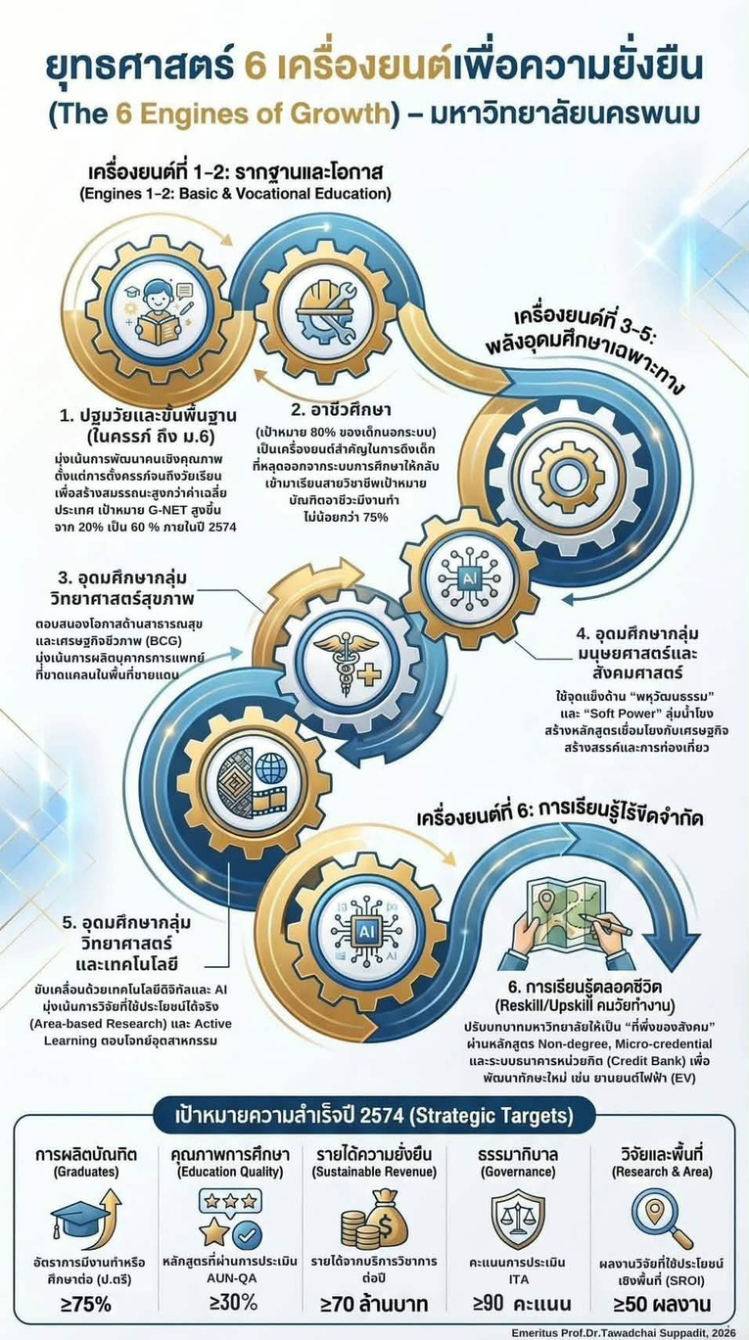
64

Slide 72



บทที่ 4
แผนยุทธศาสตร์มหาวิทยาลัยนครพนม ระยะ 5 ปี
(พ.ศ. 2570-2574)

Slide 73
บทที่ 4
ประเด็นยุทธศาสตร์
ยุทธศาสตร์ที่ 1
พัฒนาระบบบริหารจัดการให้มีธรรมาภิบาลอย่างยั่งยืน
แผนยุทธศาสตร์มหาวิทยาลัยนครพนม ระยะ 5 ปี
(พ.ศ. 2570-2574)
ยุทธศาสตร์ที่ 2
พลิกโฉมหลักสูตรเชิงรุกสู่
การเรียนรู้ตลอดชีวิต ตอบโจทย์การพัฒนาประเทศ
แผนยุทธศาสตร์มหาวิทยาลัยนครพนม ระยะ 5 ปี (พ.ศ. 2570-2574) เป็นเป้าหมายในการพัฒนาเพื่อใช้เป็นกรอบในการจัดทำแผนต่าง ๆ ที่มีความสอดคล้องและบูรณาการ ก่อให้เกิดประโยชน์สูงสุด และเป็นพลังผลักดันร่วมกันไปสู่เป้าหมายตามวิสัยทัศน์ที่กำหนดไว้ คือ “มหาวิทยาลัยชั้นนำแห่งการเรียนรู้ สร้างสรรค์วิจัยและนวัตกรรม ขับเคลื่อนการพัฒนาเชิงพื้นที่พหุวัฒนธรรม ในอนุภูมิภาคลุ่มน้ำโขง"
(To be a leading university for learning, research, and innovation, driving area-based development in the multicultural Greater Mekong Subregion) โดยแผนยุทธศาสตร์ดังกล่าว ประกอบด้วย
5 ยุทธศาสตร์
19 เป้าประสงค์
28 กลยุทธ์
25 ตัวชี้วัด
97 โครงการ
ยุทธศาสตร์ที่ 3
ยกระดับผลงานวิจัยและนวัตกรรมใน GMS สู่การพัฒนาชุมชนและสังคม
ยุทธศาสตร์ที่ 4
ขับเคลื่อนการบริการวิชาการ
สู่ความเป็นเลิศ สร้างคุณค่า
แก่ชุมชนและสังคม
ยุทธศาสตร์ที่ 5
สืบสานและยกระดับอัตลักษณ์ท้องถิ่น ศิลปวัฒนธรรมลุ่มน้ำโขง สู่เศรษฐกิจสร้างสรรค์
66

Slide 74
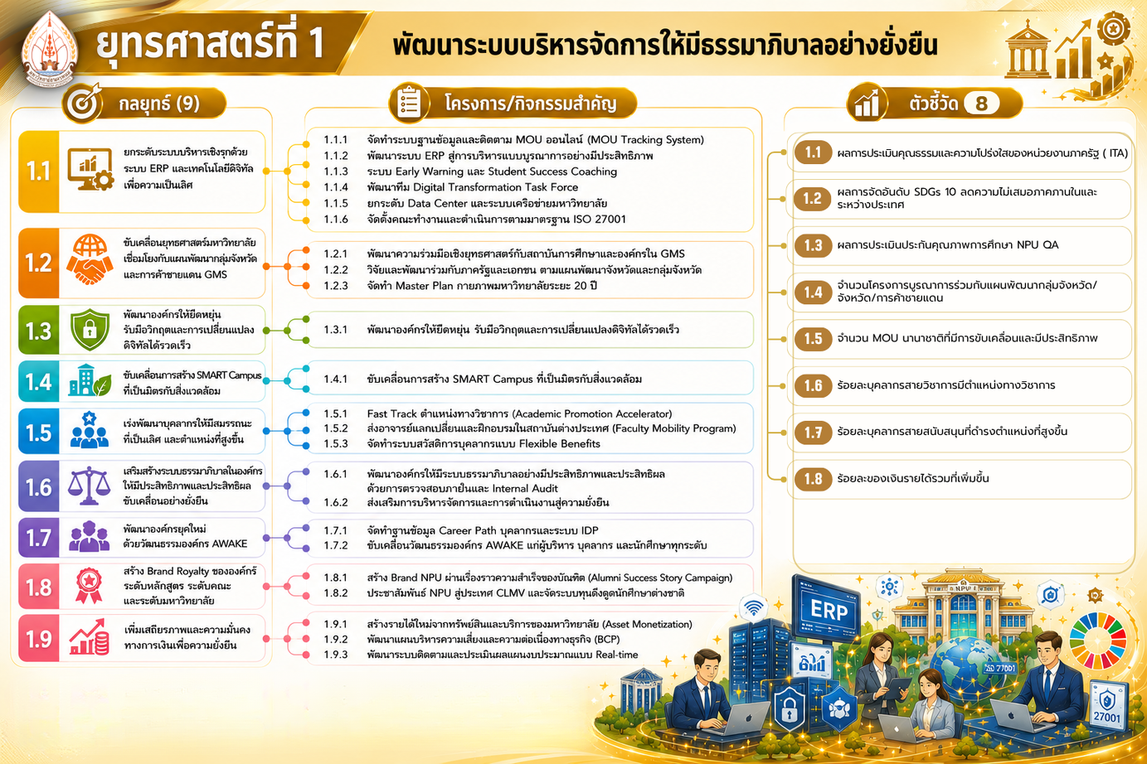
67

Slide 75

4.1 ยุทธศาสตร์ที่ 1 พัฒนาระบบบริหารจัดการให้มีธรรมาภิบาลอย่างยั่งยืน
กลยุทธ์ที่ 2 ขับเคลื่อนยุทธศาสตร์มหาวิทยาลัยเชื่อมโยงกับแผนพัฒนากลุ่มจังหวัดและการค้าชายแดน GMS
เป้าประสงค์ :
1.1 มหาวิทยาลัยมีระบบบริหารจัดการที่ทันสมัย มีประสิทธิภาพ และขับเคลื่อนด้วยข้อมูลและเทคโนโลยีดิจิทัล (DATA-DRIVEN & DIGITAL GOVERNANCE)
1.2 มหาวิทยาลัยมีระบบบริหารจัดการ
ตามหลักธรรมาภิบาล มีความโปร่งใส ตรวจสอบได้ และเป็นองค์กรที่มีคุณธรรม
1.3 มหาวิทยาลัยมีศักยภาพในการขับเคลื่อนยุทธศาสตร์เชื่อมโยงกับการพัฒนาพื้นที่
กลุ่มจังหวัด และอนุภูมิภาคลุ่มน้ำโขง (GMS)
เพื่อสร้างผลกระทบเชิงเศรษฐกิจและสังคม
1.4 บุคลากรมีสมรรถนะสูง มีความก้าวหน้า
ในสายอาชีพ และมีวัฒนธรรมองค์กรหนี่งเดียวกัน
1.5 มหาวิทยาลัยมีภาพลักษณ์และชื่อเสียง
ที่เข้มแข็ง สร้างความยั่งยืนให้กับชุมชนและสังคม
1.6 มหาวิทยาลัยมีความมั่นคงทางการเงิน สามารถบริหารทรัพยากรได้อย่างคุ้มค่า
และสร้างความยั่งยืนขององค์กรในระยะยาว
1.2.1 พัฒนาความร่วมมือเชิงยุทธศาสตร์กับสถาบันการศึกษาและองค์กรใน GMS
1.2.2 วิจัยและพัฒนาร่วมกับภาครัฐและเอกชน ตามแผนพัฒนาจังหวัดและกลุ่มจังหวัด
1.2.3 จัดทำ MASTER PLAN กายภาพมหาวิทยาลัยระยะ 20 ปี
กลยุทธ์ที่ 3 พัฒนาองค์กรให้ยืดหยุ่น รับมือวิกฤตและการเปลี่ยนแปลงดิจิทัลได้รวดเร็ว
1.3.1 พัฒนาองค์กรให้ยืดหยุ่น รับมือวิกฤตและการเปลี่ยนแปลงดิจิทัลได้รวดเร็ว
กลยุทธ์ที่ 4 ขับเคลื่อนการสร้าง SMART CAMPUS ที่เป็นมิตรกับสิ่งแวดล้อม
กลยุทธ์ที่ 1 ยกระดับระบบบริหาร เชิงรุกด้วยระบบ ERP (ENTERPRISE RESOURCE PLANNING) และเทคโนโลยีดิจิทัล เพื่อความเป็นเลิศ
1.4.1 ขับเคลื่อนการสร้าง SMART CAMPUS ที่เป็นมิตรกับสิ่งแวดล้อม
1.1.1 จัดทำระบบฐานข้อมูลและติดตาม MOU ออนไลน์ (MOU TRACKING SYSTEM)
1.1.2 พัฒนาระบบ ERP Phase 2 เพื่อบูรณาการการบริหารการเงินและทรัพยากร
1.1.3 ระบบ Early Warning และ Student Success Coaching
1.1.4 พัฒนาทีม Digital Transformation Task Force
1.1.5 ยกระดับ DATA CENTER และระบบเครือข่ายมหาวิทยาลัย
1.1.6 จัดตั้งคณะทำงานและดำเนินการตามมาตรฐาน ISO 27001
68

Slide 76
4.1 ยุทธศาสตร์ที่ 1 พัฒนาระบบบริหารจัดการให้มีธรรมาภิบาลอย่างยั่งยืน (ต่อ)
กลยุทธ์ที่ 6 เสริมสร้างระบบธรรมาภิบาล ในองค์กรให้มีประสิทธิภาพและประสิทธิผล ขับเคลื่อนอย่างยั่งยืน
เป้าประสงค์ :
เป้าประสงค์ :
1.1 มหาวิทยาลัยมีระบบบริหารจัดการที่ทันสมัย มีประสิทธิภาพ และขับเคลื่อนด้วยข้อมูลและเทคโนโลยีดิจิทัล (DATA-DRIVEN & DIGITAL GOVERNANCE)
1.2 มหาวิทยาลัยมีระบบบริหารจัดการตามหลักธรรมาภิบาล มีความโปร่งใส ตรวจสอบได้ และเป็นองค์กรที่มีคุณธรรม
1.3 มหาวิทยาลัยมีศักยภาพในการขับเคลื่อนยุทธศาสตร์เชื่อมโยงกับการพัฒนาพื้นที่ กลุ่มจังหวัด และอนุภูมิภาคลุ่มน้ำโขง (GMS) เพื่อสร้างผลกระทบเชิงเศรษฐกิจและสังคม
1.4 บุคลากรมีสมรรถนะสูง มีความก้าวหน้าในสายอาชีพ และมีวัฒนธรรมองค์กรหนี่งเดียวกัน
1.5 มหาวิทยาลัยมีภาพลักษณ์และชื่อเสียงที่เข้มแข็ง สร้างความยั่งยืนให้กับชุมชนและสังคม
1.6 มหาวิทยาลัยมีความมั่นคงทางการเงิน สามารถบริหารทรัพยากรได้อย่างคุ้มค่า และสร้างความยั่งยืนขององค์กรในระยะยาว
1.6.1 พัฒนาองค์กรให้มีระบบธรรมภิบาล
อย่างมีประสิทธิภาพและประสิทธิผล
ด้วยการตรวจสอบภายในและ Internal Audit
1.6.2 ส่งเสริมการบริหารจัดการและ
การดำเนินงานสู่ความยั่งยืน
กลยุทธ์ที่ 7 พัฒนาองค์กรยุคใหม่ ด้วยวัฒนธรรมองค์กร AWAKE
1.7.1 จัดทำฐานข้อมูล Career Path บุคลากรและระบบ IDP
1.7.2 ขับเคลื่อนวัฒนธรรมองค์กร AWAKE แก่ผู้บริหาร บุคลากร นักศึกษาและศิษย์เก่า
กลยุทธ์ที่ 8 สร้าง BRAND ROYALTY ขององค์กรระดับหลักสูตรและระดับคณะ และระดับมหาวิทยาลัย
1.8.1 สร้าง Brand NPU ผ่านเรื่องราวความสำเร็จของบัณฑิต (Alumni Success Story Campaign)
1.8.2 ประชาสัมพันธ์ NPU สู่ประเทศ CLMV และจัดระบบทุนดึงดูดนักศึกษาต่างชาติ
กลยุทธ์ที่ 5 เร่งพัฒนาบุคลากรให้มีสมรรถนะที่เป็นเลิศ และตำแหน่งที่สูงขึ้น
1.5.1 FAST TRACK ตำแหน่งทางวิชาการ (ACADEMIC PROMOTION ACCELERATOR)
1.5.2 ส่งอาจารย์แลกเปลี่ยนและฝึกอบรมในสถาบันต่างประเทศ (Faculty Mobility Program)
1.5.3 จัดทำระบบสวัสดิการบุคลากรแบบ Flexible Benefits
กลยุทธ์ที่ 9 เพิ่มเสถียรภาพและ ความมั่นคงทางการเงินเพื่อความยั่งยืน
1.9.1 สร้างรายได้ใหม่จากทรัพย์สินและบริการของมหาวิทยาลัย (Asset Monetization)
1.9.2 พัฒนาแผนบริหารความเสี่ยงและความต่อเนื่องทางธุรกิจ (BCP)
1.9.3 พัฒนาระบบติดตามและประเมินผลแผนงบประมาณแบบ REAL-TIME
69

Slide 77

ตัวชี้วัดและค่าเป้าหมาย
ยุทธศาสตร์ที่ 1
พัฒนาระบบบริหารจัดการให้มีธรรมาภิบาลอย่างยั่งยืน
ผลการประเมินคุณธรรมและความโปร่งใสของหน่วยงานภาครัฐ ( ITA)
1.1
หน่วยนับ : คะแนน
พ.ศ.
ปีงบประมาณ
2570
2571
2572
2573
2574
ค่าเป้าหมาย
85
85
87
87
>87
ผลการดำเนินงานปีงบประมาณ พ.ศ. 2568 เท่ากับ 94.78 คะแนน
ผลการจัดอันดับ SDGs 10 ลดความไม่เสมอภาคภายในและระหว่างประเทศ
1.2
หน่วยนับ : อันดับ
พ.ศ.
ปีงบประมาณ
2570
2571
2572
2573
2574
ค่าเป้าหมาย
801+
801+
801+
801+
<801+
ตัวชี้วัดใหม่
ตัวชี้วัด
ผลการประเมินประกันคุณภาพการศึกษา NPU QA
1.3
หน่วยนับ : คะแนน
พ.ศ.
ปีงบประมาณ
2570
2571
2572
2573
2574
ค่าเป้าหมาย
2
3
3
3
>3
ตัวชี้วัดใหม่
จำนวนโครงการบูรณาการร่วมกับแผนพัฒนากลุ่มจังหวัด/การค้าชายแดน
หน่วยนับ : โครงการ
1.4
พ.ศ.
ปีงบประมาณ
2570
2571
2572
2573
2574
ค่าเป้าหมาย
1
2
3
4
≥5
ตัวชี้วัดใหม่
70

Slide 78
ตัวชี้วัดและค่าเป้าหมาย
ยุทธศาสตร์ที่ 1 (ต่อ)
พัฒนาระบบบริหารจัดการให้มีธรรมาภิบาลอย่างยั่งยืน
1.5
จำนวน MOU นานาชาติที่มีการขับเคลื่อนและมีประสิทธิภาพ
หน่วยนับ : ร้อยละ
พ.ศ.
ปีงบประมาณ
2570
2571
2572
2573
2574
ค่าเป้าหมาย
80
80
80
80
≥80
ตัวชี้วัดใหม่
มีแผน
ดำเนินการ
รายงาน
รับรอง
1.6
ร้อยละบุคลากรสายวิชาการมีตำแหน่งทางวิชาการ
หน่วยนับ : ร้อยละ
พ.ศ.
ปีงบประมาณ
2570
2571
2572
2573
2574
ค่าเป้าหมาย
45
48
51
54
≥57
ตัวชี้วัด
ผลการดำเนินงานปีงบประมาณ พ.ศ. 2568 ร้อยละ 41.89
1.7
ร้อยละของบุคลากรสายสนับสนุนที่ดำรงตำแหน่งที่สูงขึ้น
หน่วยนับ : ร้อยละ
พ.ศ.
ปีงบประมาณ
2570
2571
2572
2573
2574
ค่าเป้าหมาย
15
17
19
21
>21
ตัวชี้วัดใหม่
1.8
ร้อยละของเงินรายได้รวมที่เพิ่มขึ้น
หน่วยนับ : ร้อยละ
พ.ศ.
ปีงบประมาณ
2570
2571
2572
2573
2574
ค่าเป้าหมาย
5
5
5
5
>5
ตัวชี้วัดใหม่
71

Slide 79
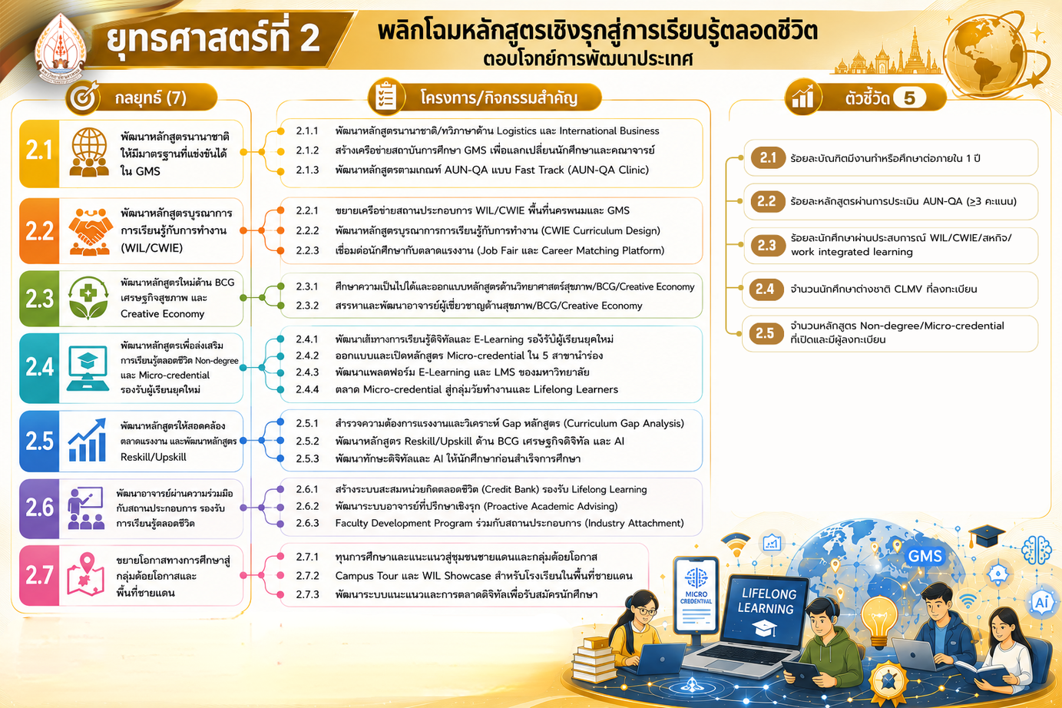
72

Slide 80

4.2 ยุทธศาสตร์ที่ 2
พลิกโฉมหลักสูตรเชิงรุก
สู่การเรียนรู้ตลอดชีวิต
ตอบโจทย์การพัฒนาประเทศ
กลยุทธ์ที่ 4 พัฒนาหลักสูตร เพื่อส่งเสริมการเรียนรู้ตลอดชีวิต NON-DEGREE และ MICRO-CREDENTIAL
รองรับผู้เรียนยุคใหม่
เป้าประสงค์ :
2.1 มหาวิทยาลัยมีหลักสูตรที่มีคุณภาพ เป็นสากล และตอบสนองต่อความต้องการของตลาดแรงงาน การพัฒนาเชิงพื้นที่ และการเปลี่ยนแปลงของโลกอนาคต
2.2 มหาวิทยาลัยเป็นศูนย์กลางการเรียนรู้ตลอดชีวิต (LIFELONG LEARNING HUB) ที่พัฒนาหลักสูตร NON-DEGREE, MICRO-CREDENTIAL และ RESKILL/UPSKILL เพื่อรองรับผู้เรียนทุกช่วงวัย
2.3 อาจารย์มีสมรรถนะในการจัดการเรียนรู้เชิงรุก ร่วมกับสถานประกอบการ และสามารถผลิตบัณฑิตที่มีสมรรถนะตรงกับความต้องการของภาคอุตสาหกรรมและสังคม
2.4 ประชาชนทุกกลุ่ม โดยเฉพาะกลุ่มด้อยโอกาสและพื้นที่ชายแดน สามารถเข้าถึงการศึกษาระดับอุดมศึกษาและการเรียนรู้ตลอดชีวิตได้อย่างทั่วถึงและเท่าเทียม
2.4.1 พัฒนาสื่อการเรียนรู้ดิจิทัลและ E-LEARNING รองรับผู้เรียนยุคใหม่
2.4.2 ออกแบบและเปิดหลักสูตร MICRO-CREDENTIAL ใน 5 สาขานำร่อง
2.4.3 พัฒนาแพลตฟอร์ม E-LEARNING และ LMS ของมหาวิทยาลัย
2.4.4 ตลาด MICRO-CREDENTIAL สู่กลุ่มวัยทำงานและ LIFELONG LEARNERS
กลยุทธ์ที่ 5 พัฒนาหลักสูตรให้สอดคล้องตลาดแรงงาน และพัฒนาหลักสูตร RESKILL/UPSKILL
2.5.1 สำรวจความต้องการแรงงานและวิเคราะห์ GAP หลักสูตร (CURRICULUM GAP ANALYSIS)
2.5.2 พัฒนาหลักสูตร RESKILL/UPSKILL ด้าน BCG เศรษฐกิจดิจิทัล และ AI
2.5.3 พัฒนาทักษะดิจิทัลและ AI ให้นักศึกษาก่อนสำเร็จการศึกษา
กลยุทธ์ที่ 1 พัฒนาหลักสูตรนานาชาติ
ให้มีมาตรฐานที่แข่งขันได้ใน GMS
2.1.1 พัฒนาหลักสูตรนานาชาติ/ทวิภาษาด้าน LOGISTICS และ INTERNATIONAL BUSINESS
2.1.2 สร้างเครือข่ายสถาบันการศึกษา GMS
เพื่อแลกเปลี่ยนนักศึกษาและคณาจารย์
2.1.3 พัฒนาหลักสูตรตามเกณฑ์ AUN-QA
แบบ FAST TRACK (AUN-QA CLINIC)
กลยุทธ์ที่ 6 พัฒนาอาจารย์ผ่านความร่วมมือกับสถานประกอบการ รองรับการเรียนรู้ตลอดชีวิต
กลยุทธ์ที่ 2 พัฒนาหลักสูตรบูรณาการการเรียนรู้กับการทำงาน (WIL/CWIE)
2.6.1 สร้างระบบสะสมหน่วยกิตตลอดชีพ (CREDIT BANK) รองรับ LIFELONG LEARNING
2.6.2 พัฒนาระบบอาจารย์ที่ปรึกษาเชิงรุก (PROACTIVE ACADEMIC ADVISING)
2.6.3 FACULTY DEVELOPMENT PROGRAM ร่วมกับสถานประกอบการ (INDUSTRY ATTACHMENT)
2.2.1 ขยายเครือข่ายสถานประกอบการ WIL/CWIE พื้นที่นครพนมและ GMS
2.2.2 พัฒนาหลักสูตรบูรณาการการเรียนรู้กับ
การทำงาน (CWIE CURRICULUM DESIGN)
2.2.3 เชื่อมต่อนักศึกษากับตลาดแรงงาน (JOB FAIR และ CAREER MATCHING PLATFORM)
กลยุทธ์ที่ 7 ขยายโอกาสทางการศึกษาสู่กลุ่มด้อยโอกาสและพื้นที่ชายแดน
กลยุทธ์ที่ 3 พัฒนาหลักสูตรใหม่ด้าน BCG เศรษฐกิจสุขภาพ และ CREATIVE ECONOMY
2.7.1 ทุนการศึกษาและแนะแนวสู่ชุมชนชายแดนและ
กลุ่มด้อยโอกาส
2.7.2 CAMPUS TOUR และ WIL SHOWCASE สำหรับโรงเรียนในพื้นที่ชายแดน
2.7.3 พัฒนาระบบแนะแนวและการตลาดดิจิทัล
เพื่อรับสมัครนักศึกษา
2.3.1 ศึกษาความเป็นไปได้และออกแบบหลักสูตร
ด้านวิทยาศาสตร์สุขภาพ/BCG/CREATIVE ECONOMY
2.3.2 สรรหาและพัฒนาอาจารย์ผู้เชี่ยวชาญ
ด้านสุขภาพ/BCG/CREATIVE ECONOMY
73
75

Slide 81
ยุทธศาสตร์ที่ 2
ตัวชี้วัดและค่าเป้าหมาย
พลิกโฉมหลักสูตรเชิงรุกสู่การเรียนรู้ตลอดชีวิต ตอบโจทย์การพัฒนาประเทศ
ร้อยละบัณฑิตมีงานทำหรือศึกษาต่อภายใน 1 ปี
หน่วยนับ : ร้อยละ
2.1
พ.ศ.
ปีงบประมาณ
2570
2571
2572
2573
2574
ค่าเป้าหมาย
95
95
95
95
>95
ผลการดำเนินงานปีงบประมาณ พ.ศ. 2568 เท่ากับ ร้อยละ 99.84
2.2
ร้อยละหลักสูตรผ่านการประเมิน AUN-QA (>3 คะแนน)
หน่วยนับ : หลักสูตร
พ.ศ.
ปีงบประมาณ
2570
2571
2572
2573
2574
ค่าเป้าหมาย
5
8
10
13
>15
ตัวชี้วัดใหม่
ร้อยละนักศึกษาที่ผ่านประสบการณ์ WIL/CWIE/สหกิจ/Work Integrated learning
หน่วยนับ : ร้อยละ
ตัวชี้วัด
ปีงบประมาณ
2.3
พ.ศ.
2570
2571
2572
2573
2574
ค่าเป้าหมาย
40
55
65
75
>80
ตัวชี้วัดใหม่
จำนวนนักศึกษาต่างชาติ CLMV ที่ลงทะเบียน
หน่วยนับ : คน
2.4
พ.ศ.
ปีงบประมาณ
2570
2571
2572
2573
2574
ค่าเป้าหมาย
20
30
40
50
≥50
ตัวชี้วัดใหม่
2.5
จำนวนหลักสูตร Non-degree/Micro-credential ที่เปิดและมีผู้ลงทะเบียน
หน่วยนับ : หลักสูตร
พ.ศ.
ปีงบประมาณ
2570
2571
2572
2573
2574
ค่าเป้าหมาย
1
2
3
4
>5
ตัวชี้วัดใหม่
74

Slide 82
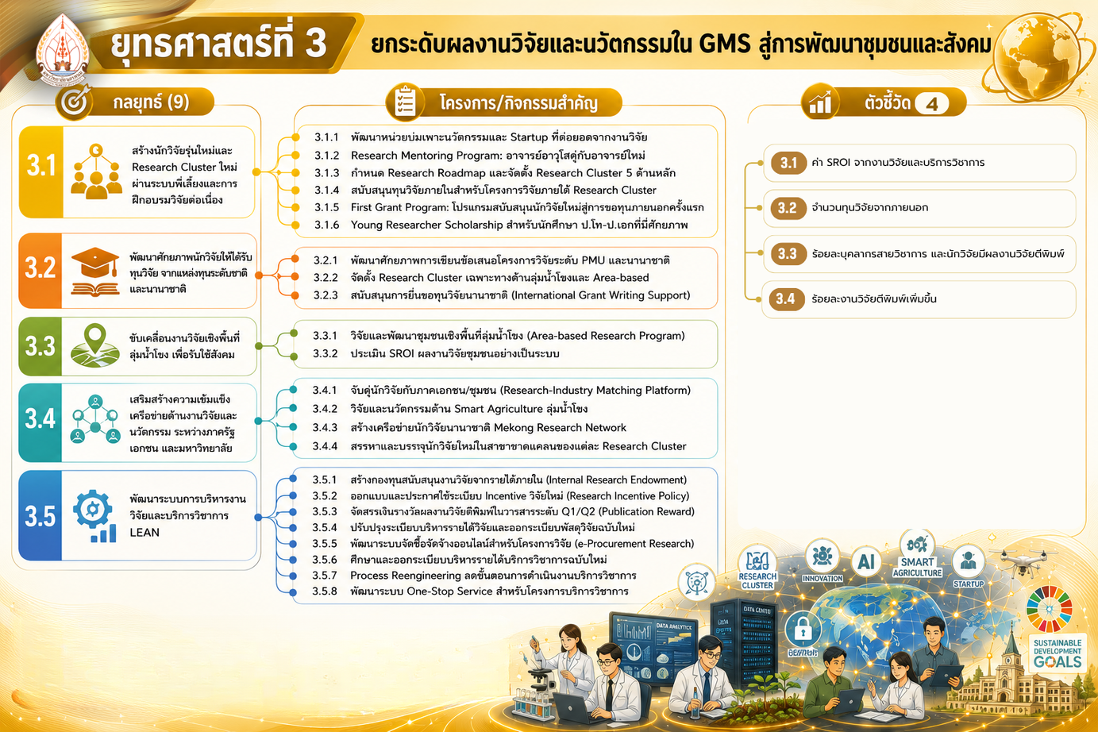
75

Slide 83
4.3 ยุทธศาสตร์ที่ 3 ยกระดับผลงานวิจัยและนวัตกรรมใน GMS สู่การพัฒนาชุมชนและสังคม
กลยุทธ์ที่ 2 พัฒนาศักยภาพนักวิจัยให้ได้รับทุนวิจัย จากแหล่งทุนระดับชาติและนานาชาติ
3.2.1 พัฒนาศักยภาพการเขียนข้อเสนอโครงการวิจัยระดับ PMU และนานาชาติ
3.2.2 สนับสนุนการยื่นขอทุนวิจัยนานาชาติ (INTERNATIONAL GRANT WRITING SUPPORT)
เป้าประสงค์ :
3.1 ผลงานวิจัยและนวัตกรรมสามารถนำไปใช้ประโยชน์ในการพัฒนาเศรษฐกิจ สังคม ชุมชน และคุณภาพชีวิตของประชาชนในพื้นที่และอนุภูมิภาคลุ่มน้ำโขงได้อย่างเป็นรูปธรรม
3.2 มหาวิทยาลัยมีเครือข่ายความร่วมมือด้านการวิจัยและนวัตกรรมที่เข้มแข็งกับภาครัฐ ภาคเอกชน ชุมชน และสถาบันการศึกษาทั้งในและต่างประเทศ
3.3 มหาวิทยาลัยมีนักวิจัยรุ่นใหม่และกลุ่มวิจัย (Research Clusters) ที่มีศักยภาพ สามารถสร้างผลงานวิจัยคุณภาพสูงและแข่งขันเพื่อรับทุนวิจัยได้อย่างต่อเนื่อง
3.4 มหาวิทยาลัยมีระบบบริหารจัดการงานวิจัยและบริการวิชาการที่มีประสิทธิภาพ คล่องตัว โปร่งใส และขับเคลื่อนด้วยระบบดิจิทัลตามหลัก LEAN Management
กลยุทธ์ที่ 3 ขับเคลื่อนงานวิจัย
เชิงพื้นที่ลุ่มน้ำโขง เพื่อรับใช้สังคม
3.3.1 วิจัยและพัฒนาชุมชนเชิงพื้นที่
ลุ่มน้ำโขง (AREA-BASED RESEARCH PROGRAM)
3.3.2 ประเมิน SROI ผลงานวิจัยชุมชนอย่างเป็นระบบ
กลยุทธ์ที่ 4 เสริมสร้างความเข้มแข็งเครือข่ายด้านงานวิจัยและนวัตกรรม ระหว่างภาครัฐ เอกชน และมหาวิทยาลัย
กลยุทธ์ที่ 1 สร้างนักวิจัยรุ่นใหม่และ Research Cluster ใหม่ ผ่านระบบพี่เลี้ยงและการฝึกอบรมวิจัยต่อเนื่อง
3.4.1 จับคู่นักวิจัยกับภาคเอกชน/ชุมชน (RESEARCH-INDUSTRY MATCHING PLATFORM)
3.4.2 วิจัยและนวัตกรรมด้าน SMART AGRICULTURE ลุ่มน้ำโขง
3.4.3 สร้างเครือข่ายนักวิจัยนานาชาติ MEKONG RESEARCH NETWORK
3.4.4 สรรหาและบรรจุนักวิจัยใหม่ในสาขาขาดแคลนของแต่ละ RESEARCH CLUSTER
3..1.1 พัฒนาหน่วยบ่มเพาะนวัตกรรมและ Startup ที่ต่อยอดจากงานวิจัย
3.1.2 RESEARCH MENTORING PROGRAM: อาจารย์อาวุโสคู่กับอาจารย์ใหม่
3.1.3 กำหนด RESEARCH ROADMAP และจัดตั้ง RESEARCH CLUSTER 5 ด้านหลัก
3.1.4 สนับสนุนทุนวิจัยภายในสำหรับโครงการวิจัยภายใต้ RESEARCH CLUSTER
3.1.5 FIRST GRANT PROGRAM: โปรแกรมสนับสนุนนักวิจัยใหม่สู่การขอทุนภายนอกครั้งแรก
3.1.6 YOUNG RESEARCHER SCHOLARSHIP สำหรับนักศึกษา ป.โท-ป.เอกที่มีศักยภาพ
76
76

Slide 84
4.3 ยุทธศาสตร์ที่ 3 ยกระดับผลงานวิจัยและนวัตกรรมใน GMS สู่การพัฒนาชุมชนและสังคม
กลยุทธ์ที่ 5 พัฒนาระบบการบริหารงานวิจัยและบริการวิชาการ LEAN
3.5.1 สร้างกองทุนสนับสนุนงานวิจัยจากรายได้ภายใน (Internal Research Endowment)
3.5.2 ออกแบบและประกาศใช้ระเบียบ Incentive วิจัยใหม่ (Research Incentive Policy)
3.5.3 จัดสรรเงินรางวัลผลงานวิจัย ตีพิมพ์ในวารสารระดับ Q1/Q2 (Publication Reward)
3.5.4 ปรับปรุงระเบียบบริหารรายได้วิจัยและออกระเบียบพัสดุวิจัยฉบับใหม่
3.5.5 พัฒนาระบบจัดซื้อจัดจ้างออนไลน์สำหรับโครงการวิจัย (e-Procurement Research)
3.5.6 ศึกษาและออกระเบียบบริหารรายได้บริการวิชาการฉบับใหม่
3.5.7 PROCESS REENGINEERING ลดขั้นตอนการดำเนินงานบริการวิชาการ
3.5.8 พัฒนาระบบ ONE-STOP SERVICE สำหรับโครงการบริการวิชาการ
เป้าประสงค์ :
3.1 ผลงานวิจัยและนวัตกรรมสามารถ
นำไปใช้ประโยชน์ในการพัฒนาเศรษฐกิจ สังคม ชุมชน และคุณภาพชีวิตของประชาชนในพื้นที่และอนุภูมิภาคลุ่มน้ำโขงได้อย่างเป็นรูปธรรม
3.2 มหาวิทยาลัยมีเครือข่ายความร่วมมือด้านการวิจัยและนวัตกรรมที่เข้มแข็งกับภาครัฐ ภาคเอกชน ชุมชน และสถาบันการศึกษาทั้งในและต่างประเทศ
3.3 มหาวิทยาลัยมีนักวิจัยรุ่นใหม่และกลุ่มวิจัย (Research Clusters)
ที่มีศักยภาพ สามารถสร้างผลงานวิจัยคุณภาพสูงและแข่งขันเพื่อรับทุนวิจัยได้อย่างต่อเนื่อง
3.4 มหาวิทยาลัยมีระบบบริหารจัดการงานวิจัยและบริการวิชาการที่มีประสิทธิภาพ คล่องตัว โปร่งใส และ
ขับเคลื่อนด้วยระบบดิจิทัลตามหลัก LEAN Management
77
76

Slide 85
ยุทธศาสตร์ที่ 3
ตัวชี้วัดและค่าเป้าหมาย
ยกระดับผลงานวิจัยและนวัตกรรมใน GMS สู่การพัฒนาชุมชนและสังคม
3.1
ค่า SROI จากงานวิจัยและบริการวิชาการ
หน่วยนับ : ล้านบาท
พ.ศ.
ปีงบประมาณ
2570
2571
2572
2573
2574
ค่าเป้าหมาย
1
2
3
4
>5
ตัวชี้วัดใหม่
3.2
จำนวนทุนวิจัยจากภายนอก
หน่วยนับ : ทุนต่อปี
พ.ศ.
ปีงบประมาณ
2570
2571
2572
2573
2574
ค่าเป้าหมาย
20
28
36
44
>50
ตัวชี้วัด
ตัวชี้วัดใหม่
3.3
ร้อยละบุคลากรสายวิชาการและนักวิจัยที่มีผลงานวิจัยตีพิมพ์
หน่วยนับ : ร้อยละ
พ.ศ.
ปีงบประมาณ
2570
2571
2572
2573
2574
ค่าเป้าหมาย
40
50
60
70
>80
ตัวชี้วัดใหม่
3.4
ร้อยละของงานวิจัยตีพิมพ์เพิ่มขึ้น
หน่วยนับ : ร้อยละ
พ.ศ.
ปีงบประมาณ
2570
2571
2572
2573
2574
ค่าเป้าหมาย
5
10
10
10
>10
ค่าเป้าหมายของยุทธศาสตร์เดิม ตั้งเพิ่มขึ้น ปีละ 20 เรื่อง ผลในปี 67-68 เพิ่มขึ้น 41 เรื่อง(13.76%)
78
76

Slide 86
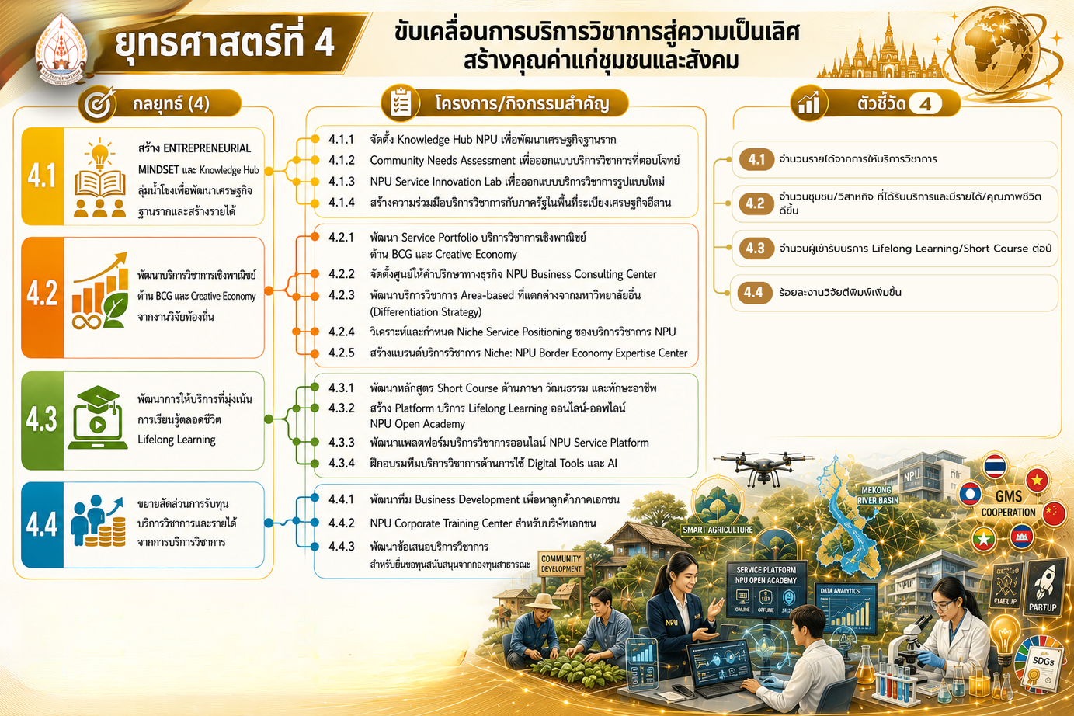
79

Slide 87

4.4 ยุทธศาสตร์ที่ 4 ขับเคลื่อนการบริการวิชาการสู่ความเป็นเลิศ สร้างคุณค่าแก่ชุมชนและสังคม
กลยุทธ์ที่ 1 สร้าง ENTREPRENEURIAL MINDSET และ Knowledge Hub ลุ่มน้ำโขงเพื่อพัฒนาเศรษฐกิจฐานรากและสร้างรายได้
4.1.1 จัดตั้ง KNOWLEDGE HUB NPU เพื่อพัฒนาเศรษฐกิจฐานราก
4.1.2 COMMUNITY NEEDS ASSESSMENT เพื่อออกแบบบริการวิชาการที่ตอบโจทย์
4.1.3 NPU SERVICE INNOVATION LAB เพื่อออกแบบบริการวิชาการรูปแบบใหม่
4.1.4 สร้างความร่วมมือบริการวิชาการกับภาครัฐในพื้นที่ระเบียงเศรษฐกิจอีสาน
เป้าประสงค์ :
4.1 องค์ความรู้ งานวิจัย และนวัตกรรมของมหาวิทยาลัย
ได้รับการต่อยอดเป็นบริการวิชาการเชิงพาณิชย์ และสร้างมูลค่าเพิ่มแก่ชุมชนและสังคม ตามแนวทาง BCG และ CREATIVE ECONOMY
4.2 ประชาชนทุกช่วงวัยสามารถเข้าถึงโอกาสการเรียนรู้ตลอดชีวิต (LIFELONG LEARNING) เพื่อยกระดับทักษะ สมรรถนะ และคุณภาพชีวิต รองรับการเปลี่ยนแปลงของสังคมและตลาดแรงงาน
4.3 มหาวิทยาลัยมีระบบบริการวิชาการที่มีประสิทธิภาพ สามารถสร้างความร่วมมือกับภาคี
เครือข่าย และเพิ่มรายได้
จากทุนและบริการวิชาการ
อย่างยั่งยืน
กลยุทธ์ที่ 2 พัฒนาบริการวิชาการเชิงพาณิชย์ด้าน BCG และ Creative Economy จากงานวิจัยท้องถิ่น
4.2.1 พัฒนา SERVICE PORTFOLIO บริการวิชาการเชิงพาณิชย์ด้าน BCG และ CREATIVE ECONOMY
4.2.2 จัดตั้งศูนย์ให้คำปรึกษาทางธุรกิจ NPU BUSINESS CONSULTING CENTER
4.2.3 พัฒนาบริการวิชาการ AREA-BASED ที่แตกต่างจากมหาวิทยาลัยอื่น (DIFFERENTIATION STRATEGY)
4.2.4 วิเคราะห์และกำหนด NICHE SERVICE POSITIONING ของบริการวิชาการ NPU
4.2.5 สร้างแบรนด์บริการวิชาการ NICHE: NPU BORDER ECONOMY EXPERTISE CENTER
80

Slide 88
4.4 ยุทธศาสตร์ที่ 4 ขับเคลื่อนการบริการวิชาการสู่ความเป็นเลิศ สร้างคุณค่าแก่ชุมชนและสังคม (ต่อ)
กลยุทธ์ที่ 3 พัฒนาการให้บริการที่มุ่งเน้นการเรียนรู้ตลอดชีวิต Lifelong Learning
4.3.1 พัฒนาหลักสูตร SHORT COURSE ด้านภาษา วัฒนธรรม และทักษะอาชีพ
4.3.2 สร้าง PLATFORM บริการ LIFELONG LEARNING ออนไลน์-ออฟไลน์ NPU OPEN ACADEMY
4.3.3 พัฒนาแพลตฟอร์มบริการวิชาการออนไลน์ NPU SERVICE PLATFORM
4.3.4 ฝึกอบรมทีมบริการวิชาการด้านการใช้ DIGITAL TOOLS และ AI
เป้าประสงค์ :
4.1 องค์ความรู้ งานวิจัย และนวัตกรรมของมหาวิทยาลัยได้รับ
การต่อยอดเป็นบริการวิชาการ
เชิงพาณิชย์ และสร้างมูลค่าเพิ่ม
แก่ชุมชนและสังคม ตามแนวทาง BCG และ CREATIVE ECONOMY
4.2 ประชาชนทุกช่วงวัยสามารถ
เข้าถึงโอกาสการเรียนรู้ตลอดชีวิต (LIFELONG LEARNING)
เพื่อยกระดับทักษะ สมรรถนะ และคุณภาพชีวิต รองรับการเปลี่ยนแปลงของสังคมและตลาดแรงงาน
4.3 มหาวิทยาลัยมีระบบบริการวิชาการที่มีประสิทธิภาพ สามารถสร้างความร่วมมือกับภาคีเครือข่าย และเพิ่มรายได้จากทุนและบริการวิชาการอย่างยั่งยืน
กลยุทธ์ที่ 4 ขยายสัดส่วนการรับทุนบริการวิชาการและรายได้จากการบริการวิชาการ
4.4.1 พัฒนาทีม BUSINESS DEVELOPMENT เพื่อหาลูกค้าภาคเอกชน
4.4.2 NPU CORPORATE TRAINING CENTER สำหรับบริษัทเอกชน
4.4.3 พัฒนาข้อเสนอบริการวิชาการสำหรับยื่นขอทุนสนับสนุนจากกองทุนสาธารณะ
81

Slide 89
ยุทธศาสตร์ที่ 4
ตัวชี้วัดและค่าเป้าหมาย
ขับเคลื่อนการบริการวิชาการสู่ความเป็นเลิศ สร้างคุณค่าแก่ชุมชนและสังคม
4.1
จำนวนรายได้จากการให้บริการวิชาการ
หน่วยนับ : ล้านบาท
พ.ศ.
ปีงบประมาณ
2570
2571
2572
2573
2574
ค่าเป้าหมาย
10
12
15
18
>20
ตัวชี้วัดใหม่
4.2
จำนวนชุมชน/วิสาหกิจที่ได้รับบริการวิชาการและมีรายได้/คุณภาพชีวิตดีขึ้น
หน่วยนับ :ชุมชน
พ.ศ.
ปีงบประมาณ
2570
2571
2572
2573
2574
ค่าเป้าหมาย
14
14
14
14
>14
ตัวชี้วัด
ตัวชี้วัดใหม่
4.3
จำนวนผู้เข้ารับบริการ Lifelong Learning/Non-degree/Short Course ต่อปี
หน่วยนับ : คน
พ.ศ.
ปีงบประมาณ
2570
2571
2572
2573
2574
ค่าเป้าหมาย
500
800
1,200
1,600
>2,000
ผลการดำเนินงานปีงบประมาณ พ.ศ. 2568 เท่ากับ .....
4.4
ร้อยละความพึงพอใจชุมชน/สถานประกอบการต่อบริการวิชาการ
หน่วยนับ : ร้อยละ
พ.ศ.
ปีงบประมาณ
2570
2571
2572
2573
2574
ค่าเป้าหมาย
65
70
75
80
>85
ตัวชี้วัดใหม่
82
76

Slide 90
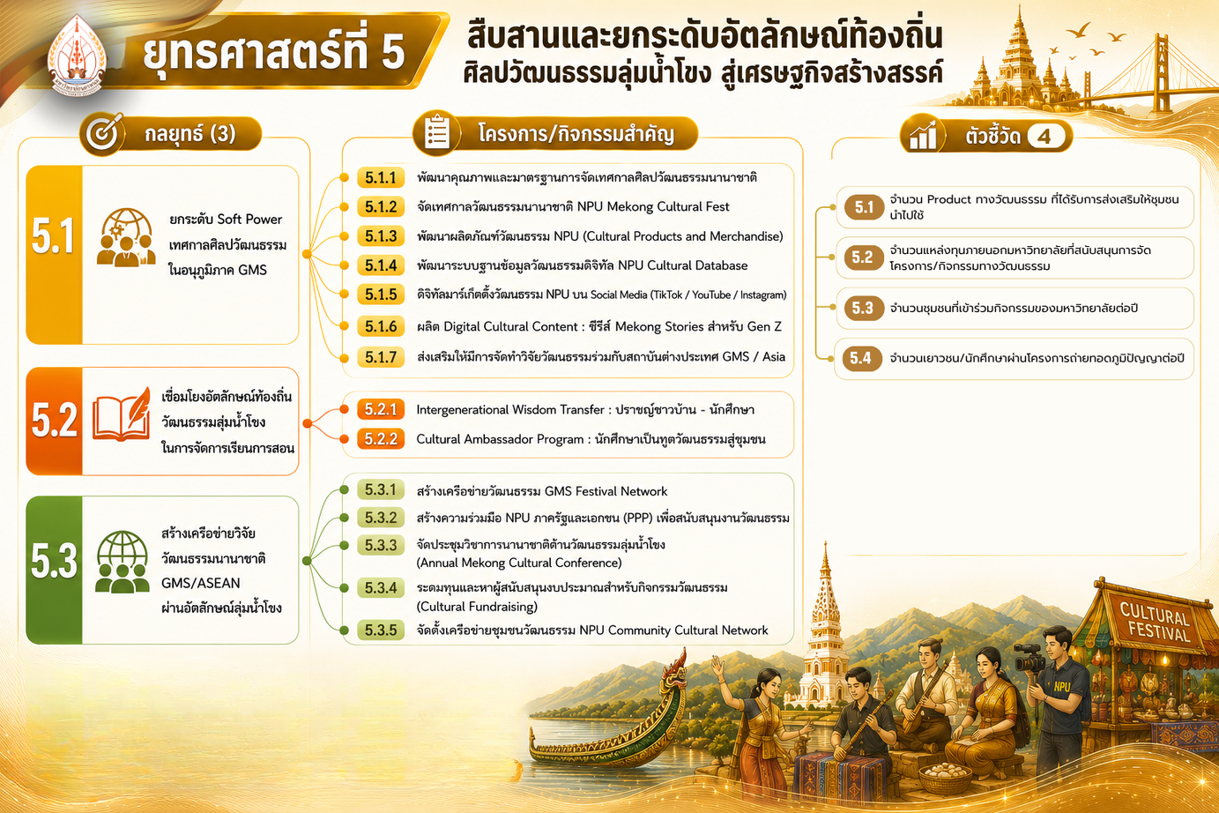
83

Slide 91
4.5 ยุทธศาสตร์ที่ 5
สืบสานและยกระดับ
อัตลักษณ์ท้องถิ่น ศิลปวัฒนธรรมลุ่มน้ำโขง
สู่เศรษฐกิจสร้างสรรค์
กลยุทธ์ที่ 1 ยกระดับ Soft Power เทศกาลศิลปวัฒนธรรมในอนุภูมิภาค GMS
5.1.1 พัฒนาคุณภาพและมาตรฐาน
การจัดเทศกาลศิลปวัฒนธรรมนานาชาติ
5.1.2 จัดเทศกาลวัฒนธรรมนานาชาติ NPU Mekong Cultural Fest
5.1.3 พัฒนาผลิตภัณฑ์วัฒนธรรม NPU (Cultural Products and Merchandise)
5.1.4 พัฒนาระบบฐานข้อมูลวัฒนธรรมดิจิทัล NPU Cultural Database
5.1.5 ดิจิทัลมาร์เก็ตติ้งวัฒนธรรม NPU บน SOCIAL MEDIA (TIKTOK/YOUTUBE/INSTAGRAM)
5.1.6 ผลิต DIGITAL CULTURAL CONTENT: ซีรีส์ MEKONG STORIES สำหรับ GEN Z
5.1.7 ส่งเสริมให้มีการจัดทำวิจัยวัฒนธรรมร่วมกับสถาบันต่างประเทศ GMS / ASIA
เป้าประสงค์ :
5.1 ยกระดับอัตลักษณ์ท้องถิ่นและศิลปวัฒนธรรมลุ่มน้ำโขงให้เป็นทุนทางวัฒนธรรม (CULTURAL CAPITAL) ที่สร้างคุณค่าและมูลค่าเพิ่มสู่เศรษฐกิจสร้างสรรค์ (CREATIVE ECONOMY)
5.2 เกิดเครือข่ายความร่วมมือ
ด้านการวิจัย นวัตกรรม
และการแลกเปลี่ยนองค์ความรู้
ด้านศิลปวัฒนธรรมในระดับ GMS และ ASEAN ในการสร้างและ
เผยแพร่ SOFT POWER
ด้านศิลปวัฒนธรรมลุ่มน้ำโขง
กลยุทธ์ที่ 2 เชื่อมโยงอัตลักษณ์ท้องถิ่น วัฒนธรรมลุ่มน้ำโขง ในการจัดการเรียนการสอน
5.2.1 Intergenerational Wisdom Transfer: ปราชญ์ชาวบ้าน-นักศึกษา
5.2.2 CULTURAL AMBASSADOR PROGRAM: นักศึกษาเป็นทูตวัฒนธรรม
สู่ชุมชน
84

Slide 92
4.5 ยุทธศาสตร์ที่ 5
สืบสานและยกระดับ
อัตลักษณ์ท้องถิ่น ศิลปวัฒนธรรมลุ่มน้ำโขง
สู่เศรษฐกิจสร้างสรรค์
กลยุทธ์ที่ 3 สร้างเครือข่ายวิจัยวัฒนธรรมนานาชาติ GMS/ASEAN ผ่านอัตลักษณ์ลุ่มน้ำโขง
5.3.1 สร้างเครือข่ายวัฒนธรรม GMS Festival Network
5.3.2 จัดประชุมวิชาการนานาชาติด้านวัฒนธรรมลุ่มน้ำโขง (Annual Mekong Cultural Conference)
5.3.3 สร้างความร่วมมือ NPU-หอการค้า-ภาครัฐ เพื่อสนับสนุนงานวัฒนธรรม
5.3.4 ระดมทุนและหาสปอนเซอร์สำหรับกิจกรรมวัฒนธรรม (CULTURAL FUNDRAISING)
5.3.5 จัดตั้งเครือข่ายชุมชนวัฒนธรรม NPU COMMUNITY CULTURAL NETWORK
เป้าประสงค์ :
5.1 ยกระดับอัตลักษณ์ท้องถิ่นและ
ศิลปวัฒนธรรมลุ่มน้ำโขงให้เป็นทุน
ทางวัฒนธรรม (CULTURAL CAPITAL) ที่สร้างคุณค่าและมูลค่าเพิ่มสู่เศรษฐกิจสร้างสรรค์ (CREATIVE ECONOMY)
5.2 เกิดเครือข่ายความร่วมมือ
ด้านการวิจัย นวัตกรรม
และการแลกเปลี่ยนองค์ความรู้
ด้านศิลปวัฒนธรรมในระดับ GMS และ ASEAN ในการสร้างและเผยแพร่ SOFT POWER ด้านศิลปวัฒนธรรม
ลุ่มน้ำโขง
85

Slide 93
ยุทธศาสตร์ที่ 5
ตัวชี้วัดและค่าเป้าหมาย
สืบสานและยกระดับอัตลักษณ์ท้องถิ่น ศิลปวัฒนธรรมลุ่มน้ำโขง สู่เศรษฐกิจสร้างสรรค์
5.1
จำนวน Product ทางวัฒนธรรม ที่ได้รับการส่งเสริมให้ชุมชนนำไปใช้
หน่วยนับ :ชิ้น
พ.ศ.
ปีงบประมาณ
2570
2571
2572
2573
2574
ค่าเป้าหมาย
1
2
3
4
>5
ตัวชี้วัดใหม่
5.2
จำนวนแหล่งทุนภายนอกมหาวิทยาลัยที่สนับสนุนการจัดโครงการ / กิจกรรมวัฒนธรรม
หน่วยนับ : แหล่งทุน
พ.ศ.
ปีงบประมาณ
2570
2571
2572
2573
2574
ค่าเป้าหมาย
3
4
5
5
>5
ตัวชี้วัด
ตัวชี้วัดใหม่
5.3
จำนวนชุมชนที่เข้าร่วมกิจกรรมวัฒนธรรมของมหาวิทยาลัยต่อปี
หน่วยนับ : ชุมชน
พ.ศ.
ปีงบประมาณ
2570
2571
2572
2573
2574
ค่าเป้าหมาย
5
10
10
10
>10
ตัวชี้วัดใหม่
5.4
จำนวนเยาวชน/นักศึกษาที่ผ่านโครงการถ่ายทอดภูมิปัญญาต่อปี
หน่วยนับ : คน
พ.ศ.
ปีงบประมาณ
2570
2571
2572
2573
2574
ค่าเป้าหมาย
50
80
120
160
>200
ตัวชี้วัดใหม่
86
76

Slide 94
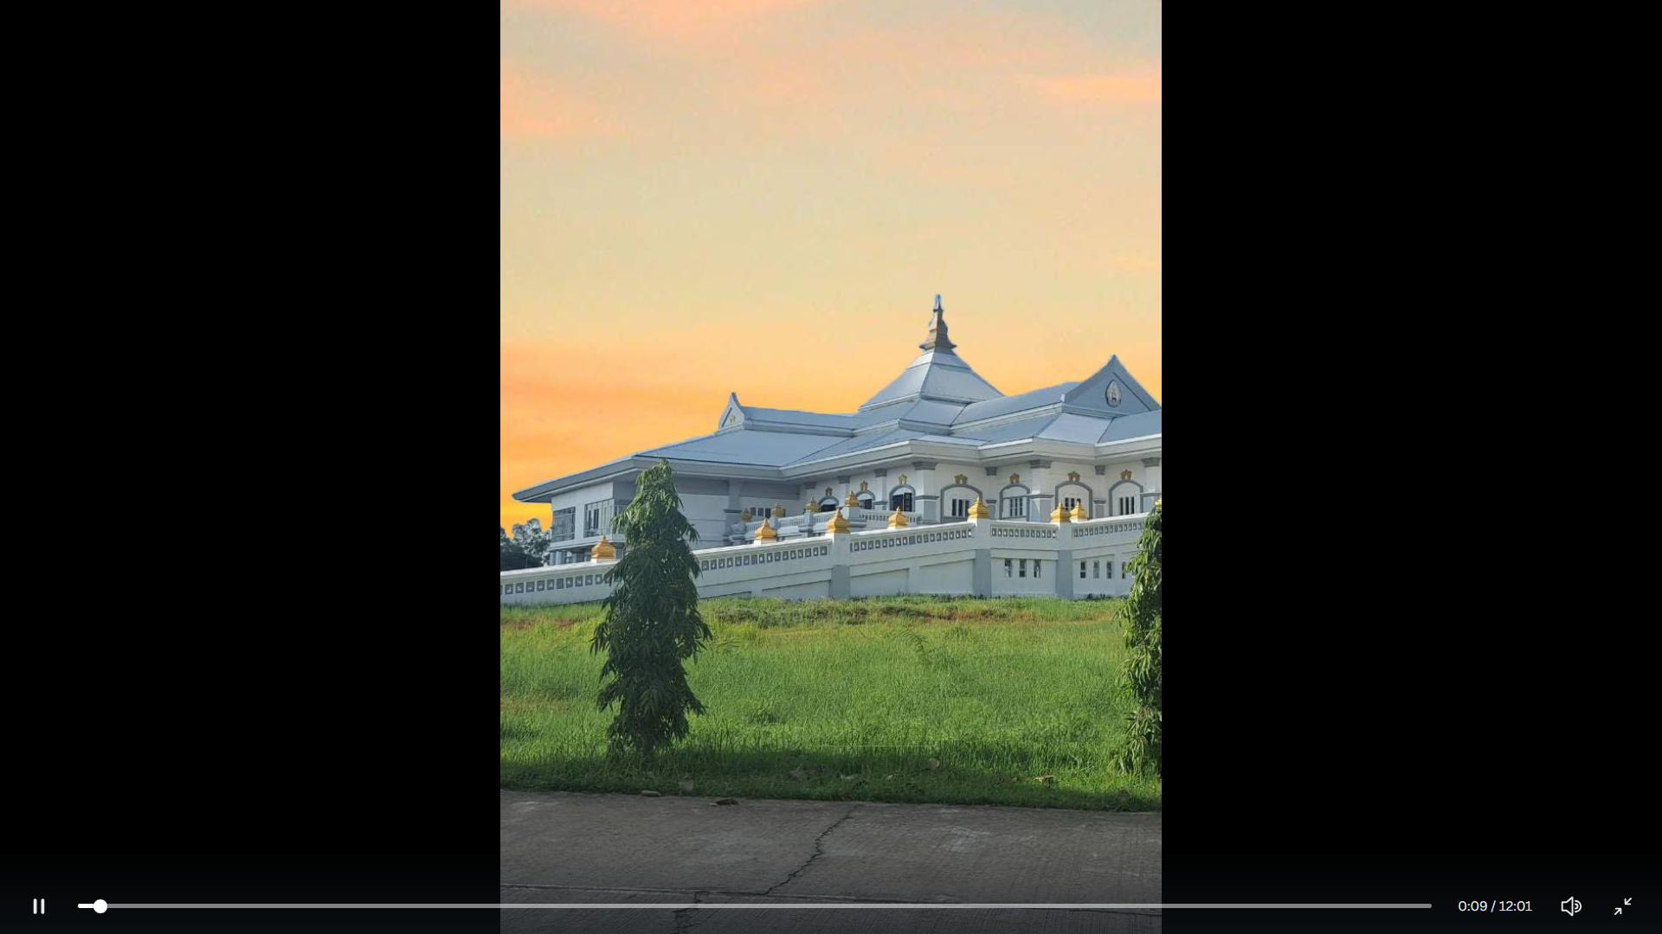

ภาคผนวก
  ผู้รับผิดชอบโครงการ/กิจกรรม
  รูปภาพบรรยากาศการประชุมทบทวนแผนยุทธศาสตร์ 5 ปี พ.ศ.2570-2574 ระหว่าง วันที่ 2 - 4 พฤษภาคม 2569 ณ โรงแรม แม่โขง เฮอร์ริเทจ นครพนม จังหวัดนครพนม
  คำสั่งมหาวิทยาลัยนครพนม ที่ 638/2569 เรื่อง แต่งตั้งคณะกรรมการจัดทำและติดตามแผนยุทธศาสตร์ ระยะ 5 ปี พ.ศ. 2570 – 2574 มหาวิทยาลัยนครพนม

Slide 95

ผู้รับผิดชอบ
โครงการ / กิจกรรม
88

Slide 96
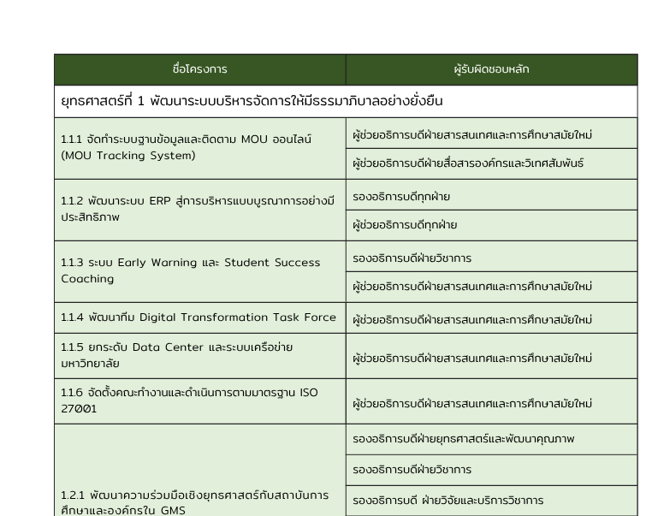
89

Slide 97
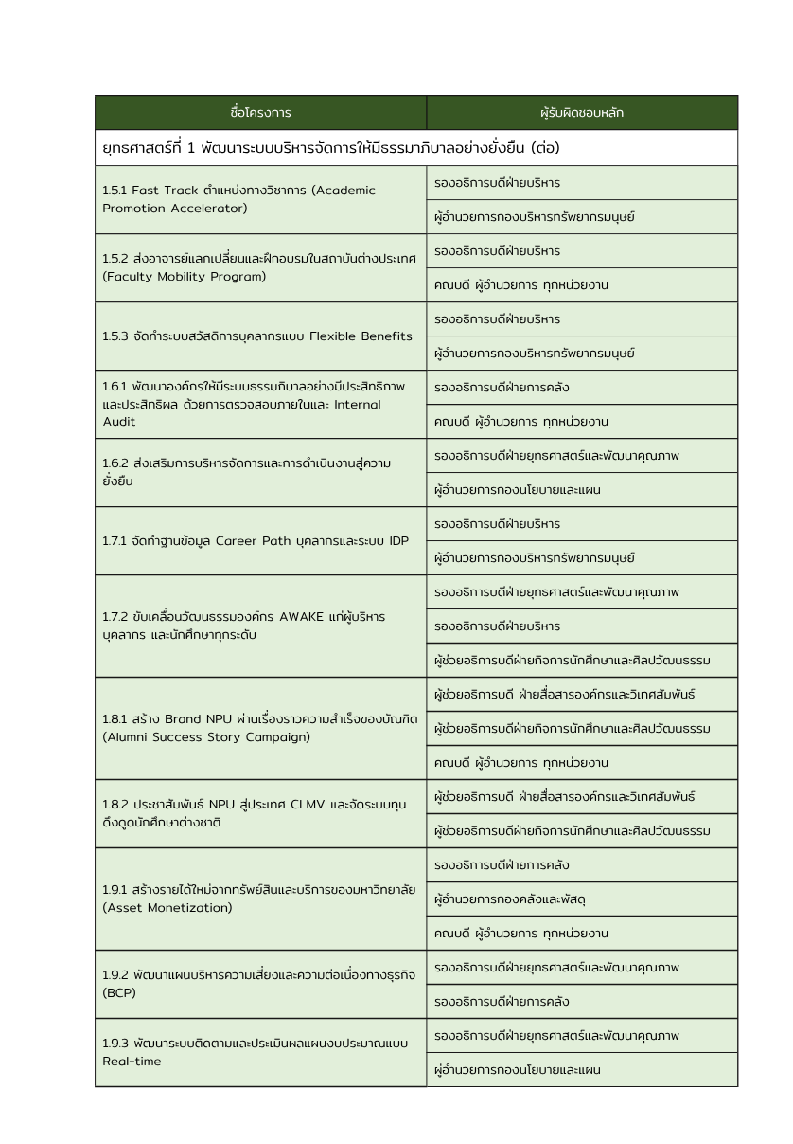
90

Slide 98
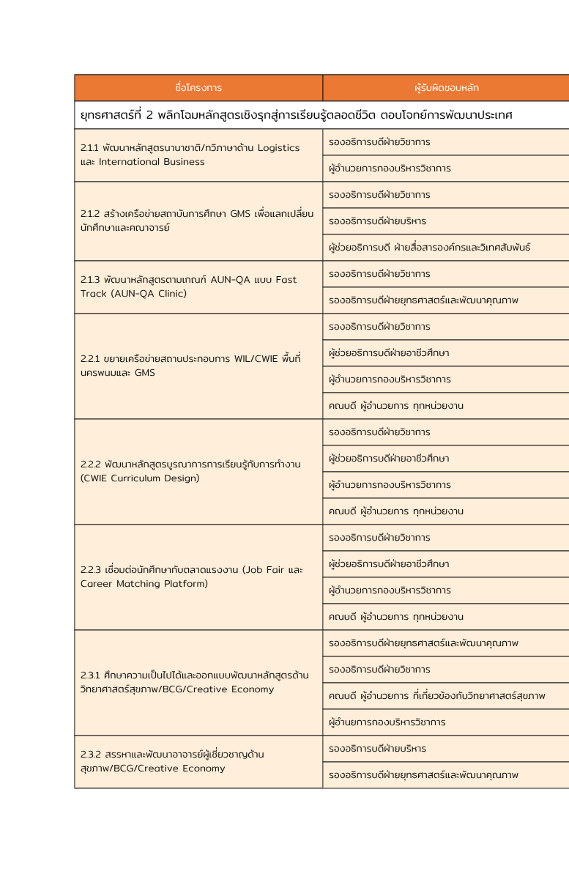
91

Slide 99
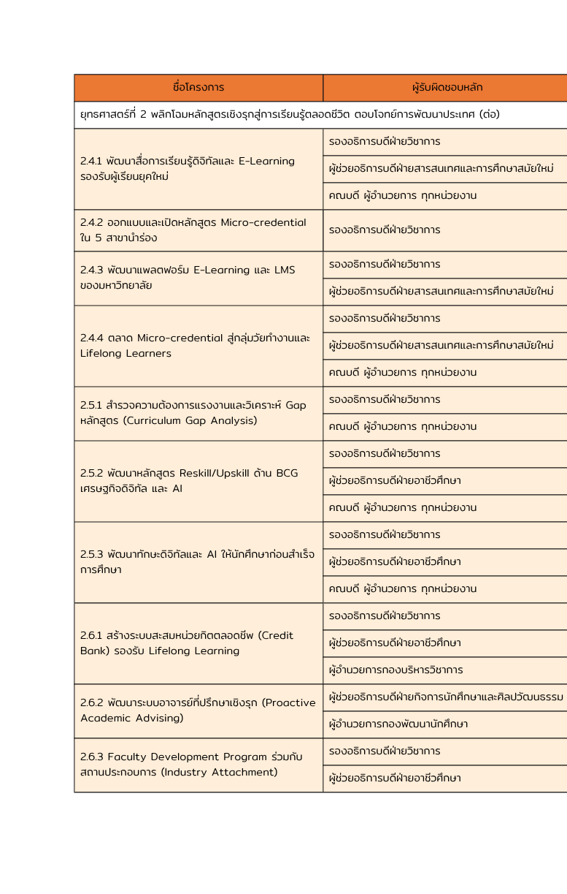
92

Slide 100
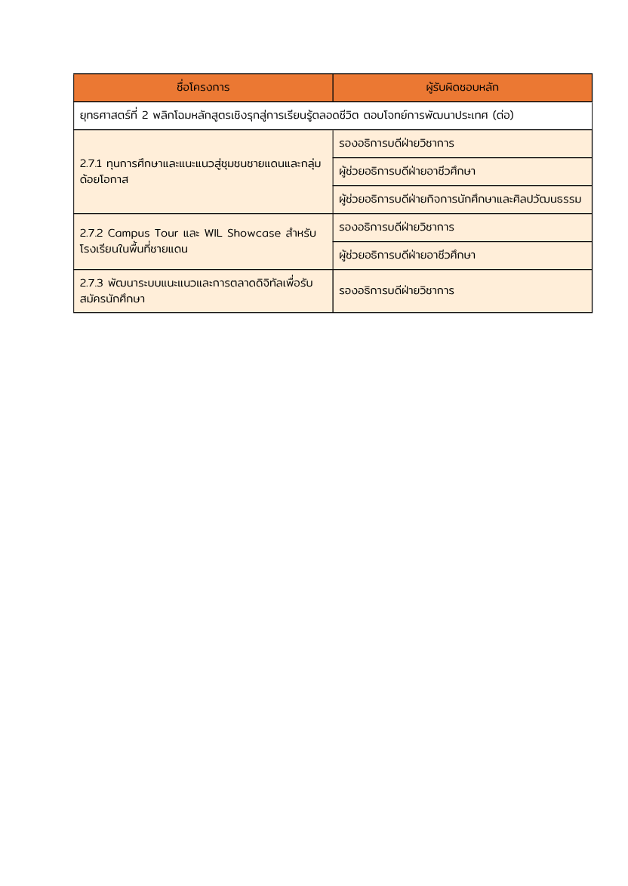
93

Slide 101
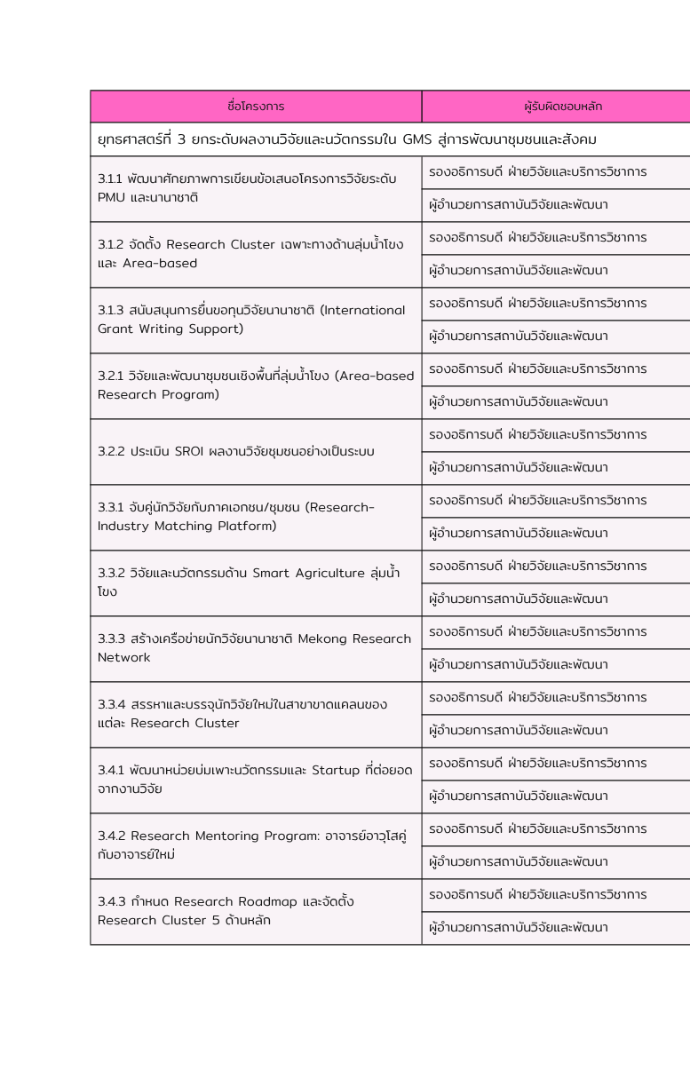
94

Slide 102
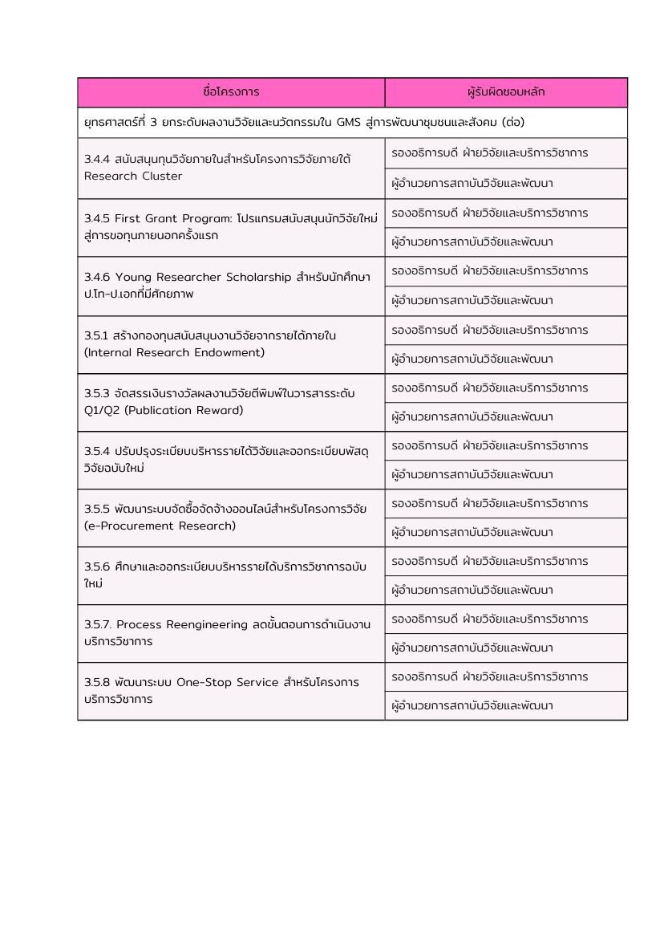
95

Slide 103
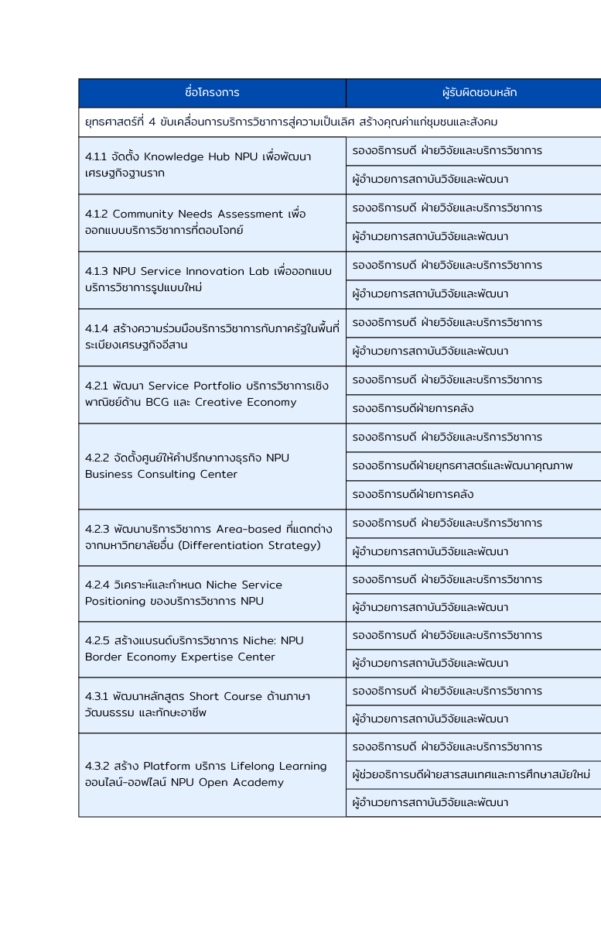
96

Slide 104
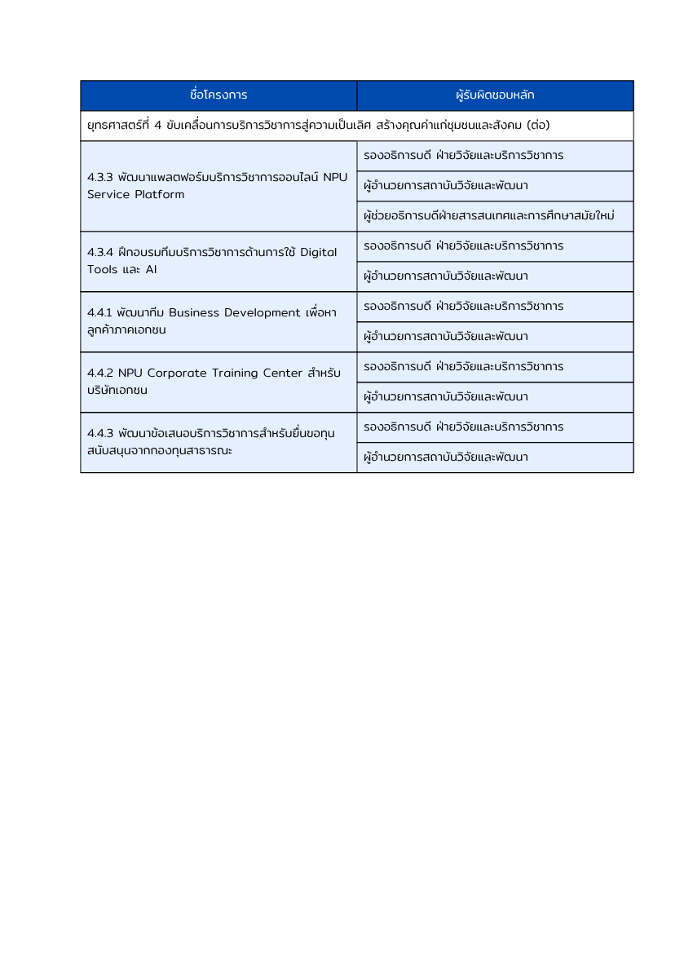
97

Slide 105
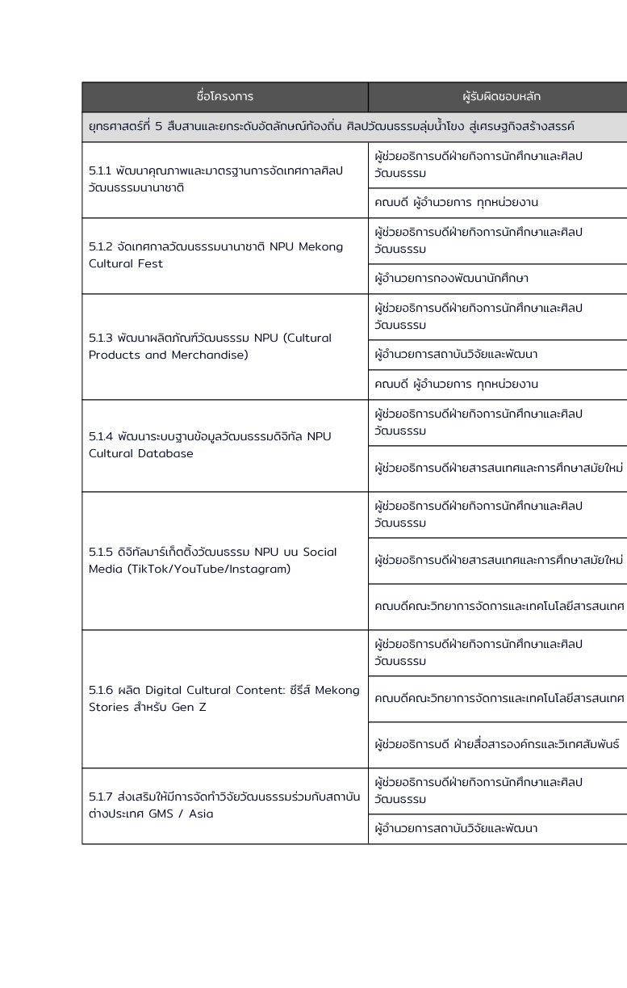
98

Slide 106
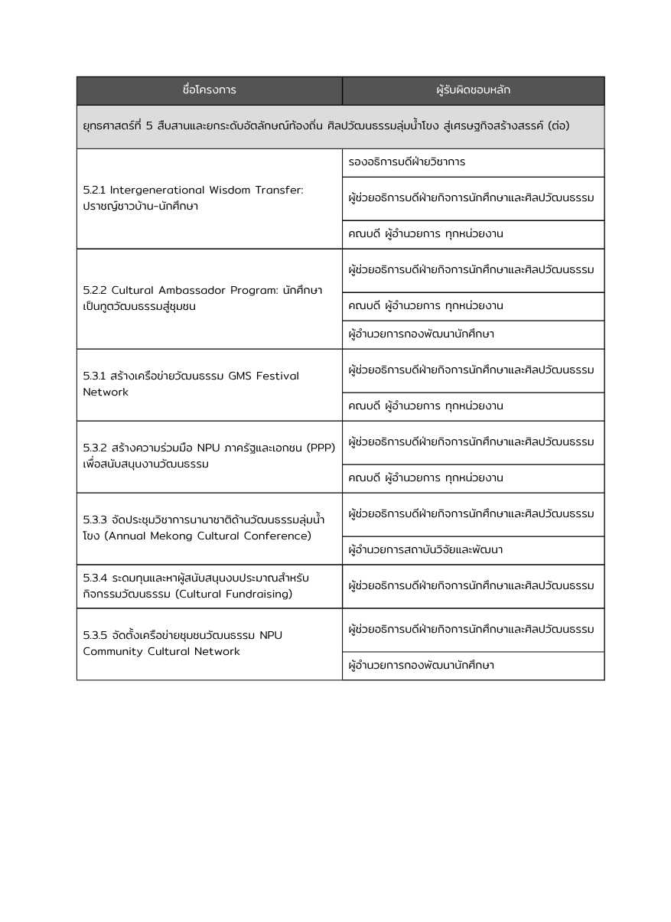
99

Slide 107
ภาพบรรยากาศ
การประชุมเชิงปฏิบัติการจัดทำแผนยุทธศาสตร์ 5 ปี
พ.ศ. 2570-2574
วันที่ 2 - 4 พฤษภาคม 2569
ห้องประชุม Eternity Conference Centre โรงแรมแม่โขงเฮอร์ริเทจ จังหวัดนครพนม
การประชุมวิพากษ์ร่างแผนยุทธศาสตร์ 5 ปี
พ.ศ. 2570-2574
วันที่ 29 พฤษภาคม 2569
ณ ห้องประชุมพนมเมธี ชั้น 5 สำนักงานอธิการบดี 1 มหาวิทยาลัยนครพนม

Slide 108

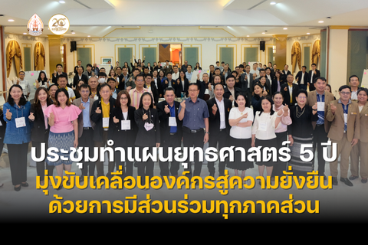
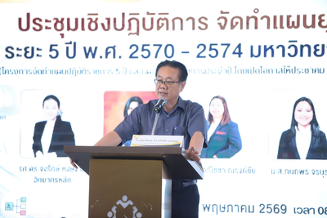
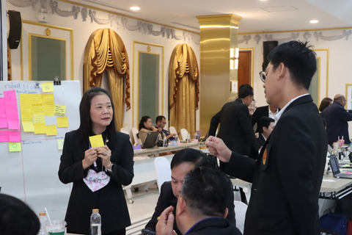
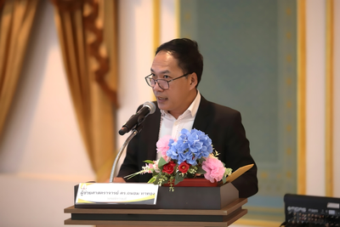

ภาพบรรยากาศ
การประชุมเชิงปฏิบัติการจัดทำแผนยุทธศาสตร์ 5 ปี
พ.ศ. 2570-2574
วันที่ 2 - 4 พฤษภาคม 2569
ห้องประชุม Eternity Conference Centre โรงแรมแม่โขงเฮอร์ริเทจ จังหวัดนครพนม
101

Slide 109
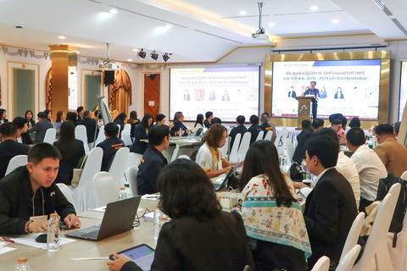






ภาพบรรยากาศ
การประชุมเชิงปฏิบัติการจัดทำแผนยุทธศาสตร์ 5 ปี
พ.ศ. 2570-2574
วันที่ 2 - 4 พฤษภาคม 2569
ห้องประชุม Eternity Conference Centre โรงแรมแม่โขงเฮอร์ริเทจ จังหวัดนครพนม
102
121

Slide 110







ภาพบรรยากาศ
การประชุมวิพากษ์ร่างแผนยุทธศาสตร์ 5 ปี
พ.ศ. 2570-2574
วันที่ 29 พฤษภาคม 2569
ณ ห้องประชุมพนมเมธี ชั้น 5 สำนักงานอธิการบดี 1 มหาวิทยาลัยนครพนม
103
121

Slide 111







ภาพบรรยากาศ
การประชุมวิพากษ์ร่างแผนยุทธศาสตร์ 5 ปี
พ.ศ. 2570-2574
วันที่ 29 พฤษภาคม 2569
ณ ห้องประชุมพนมเมธี ชั้น 5 สำนักงานอธิการบดี 1 มหาวิทยาลัยนครพนม
104
121

Slide 112







ภาพบรรยากาศ
การประชุมวิพากษ์ร่างแผนยุทธศาสตร์ 5 ปี
พ.ศ. 2570-2574
วันที่ 29 พฤษภาคม 2569
ณ ห้องประชุมพนมเมธี ชั้น 5 สำนักงานอธิการบดี 1 มหาวิทยาลัยนครพนม
105
121

Slide 113
คำสั่งมหาวิทยาลัยนครพนม
ที่ 638/2569
เรื่อง แต่งตั้งคณะกรรมการจัดทำและติดตามแผนยุทธศาสตร์ ระยะ 5 ปี พ.ศ. 2570 – 2574
มหาวิทยาลัยนครพนม

Slide 114

107

Slide 115

108

Slide 116

109

Slide 117

110

Slide 118

111

Slide 119

112

Slide 120

113

Slide 121

114

Slide 122

115

Slide 123

116

Slide 124
ร่างแผนยุทธศาสตร์
5 ปี พ.ศ. 2570 - 2574
ฉบับเสนอคณะกรรมการสภามหาวิทยาลัยมหาวิทยาลัยนครพนม
ในคราวประชุมครั้งที่ 7/2569
ในวันอาทิตย์ที่ 11 กรกฎาคม 2569
ณ ห้องประชุมพนมเมธี ชั้น 5 สำนักงานอธิการบดี 1 มหาวิทยาลัยนครพนม
ฉบับได้รับความเห็นชอบจาก
คณะกรรมการสภามหาวิทยาลัยมหาวิทยาลัยนครพนม

